Slide 1
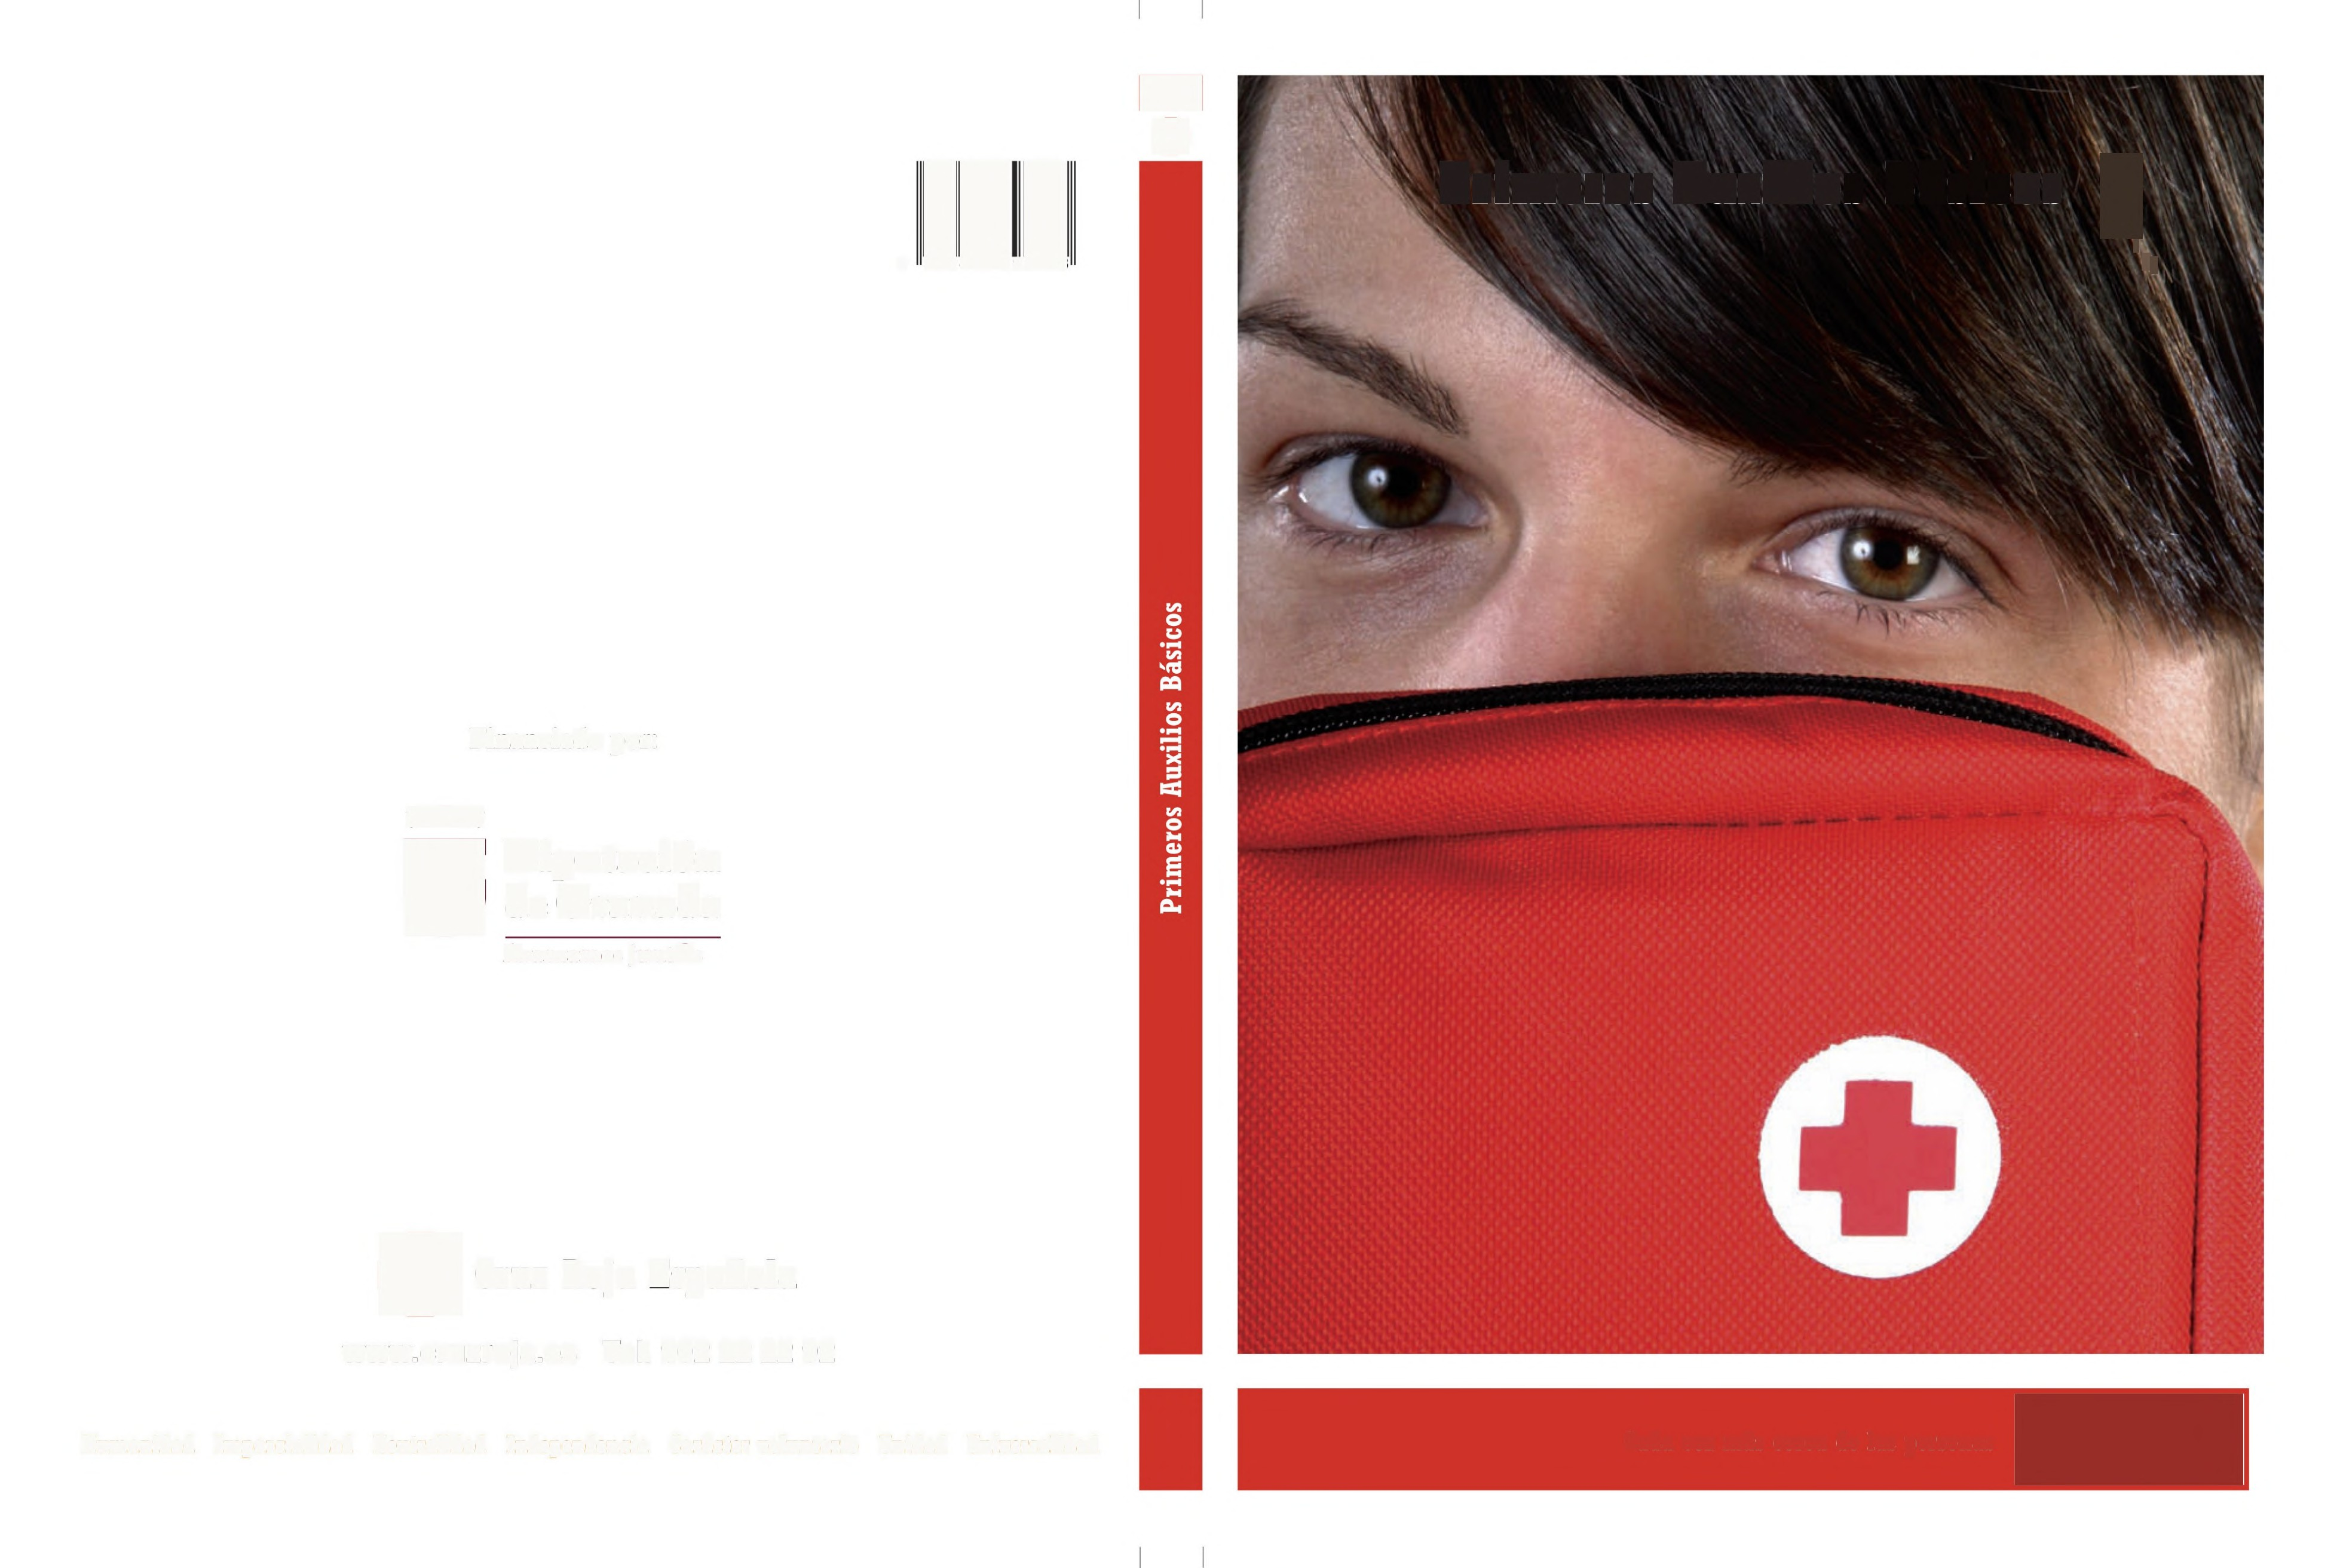


1111
+
Primeros
,t,L
Auxilios
Básicos
\
\
\\
:
Cada vez más cerca de las personas c:m

Slide 2
Primeros Auxilios Básicos

Slide 3
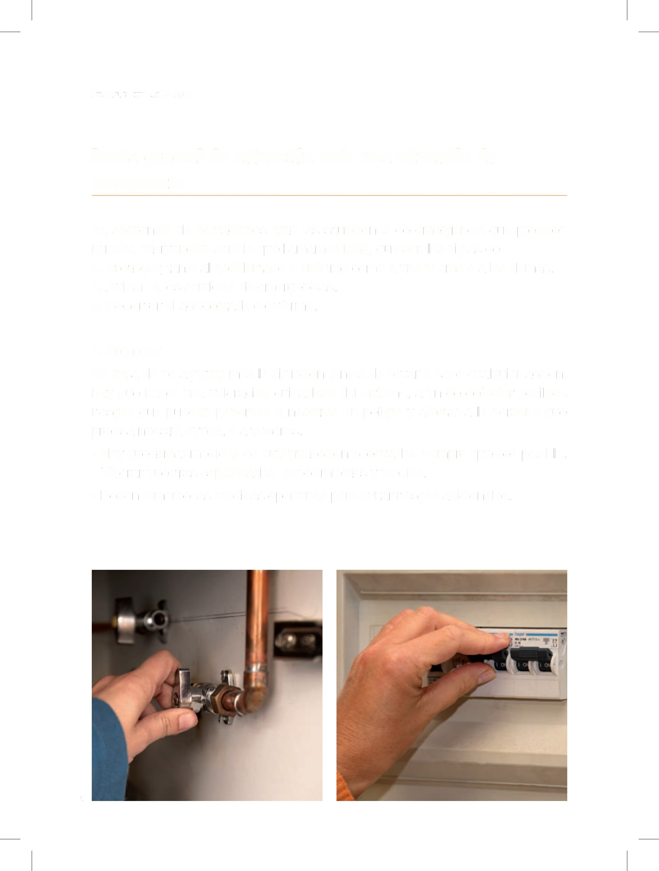
Primeros Auxilios Básicos
Pauta general de actuación ante una situación de
emergencia
La secuencia de actuaciones ante las situaciones de emergencia que precisen
nuestra intervención será lo que llamamos PAS, que son las siglas de:
1. Proteger, tanto al accidentado o enfermo como a uno mismo o a los demás.
2. Avisar a los servicios de emergencias.
3. Socorrer al accidentado o enfermo.
1. Proteger
Se trata de no agravar más la situación. Antes de llevar a cabo cualquier acción,
hay que hacer una valoración cuidadosa del entorno, a fin de detectar posibles
riesgos que puedan ponernos a nosotros en peligro y afectar a la persona que
precisa nuestra ayuda, o a terceros.
• Hay que tomar medidas de autoprotección adecuadas siempre que sea posible.
Valorar nuestras capacidades, conocimientos y medios.
• Deben tomarse las medidas oportunas para evitar riesgos adicionales.
10

Slide 4
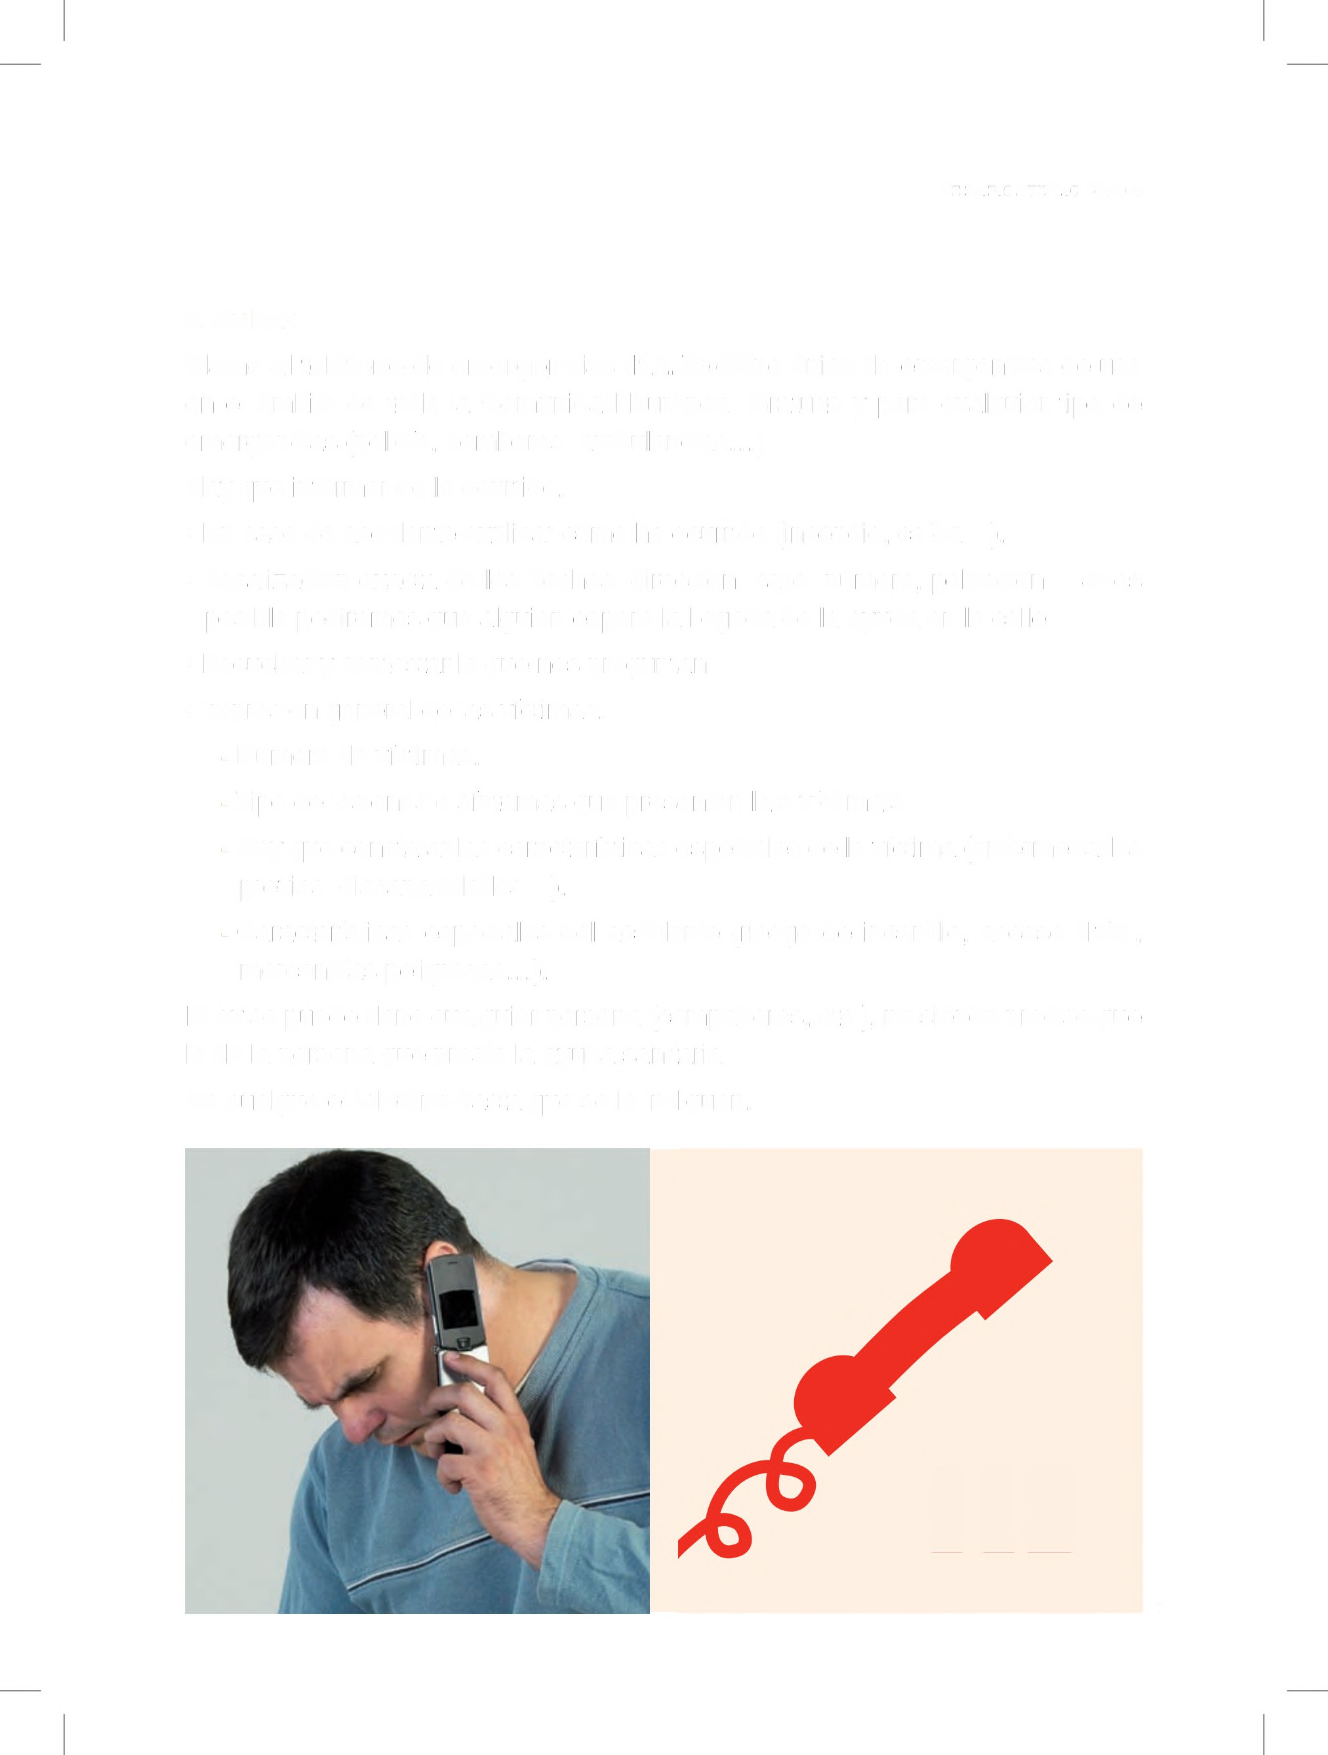
Primeros Auxilios Básicos
2.Avisar
Llame al teléfono de emergencias 112. Teléfono único de emergencias de uso
en el ámbito de toda la Comunidad Europea. Gratuito y para cualquier tipo de
emergencias (policía, bomberos, ambulancias ... ).
Hay que informar de lo ocurrido.
•Encaso de accidente explicar cómo ha ocurrido (incendio, caída ... ).
• Localización exacta de los hechos, dirección, calle, número, población ... Si es
posible pediremos que alguien espere la llegada de la ayuda en la calle.
• Escuchar y contestar lo que nos preguntan.
• Impresión general de las víctimas.
- Número de víctimas.
- Tipo de lesiones o síntomas que presentan la/s víctima/s.
- Hay que constatar las características especiales de la víctima (enfermedades
previas, discapacidades... ).
- Características especiales del accidente (riesgo de incendio, acceso difícil,
mercancías peligrosas ... ).
El aviso puede darlo cualquier persona (compañeros, etc.), no siendo preciso que
lo dé la persona que presta la ayuda sanitaria.
No cuelgue el teléfono hasta que se lo indiquen.
112
11

Slide 5
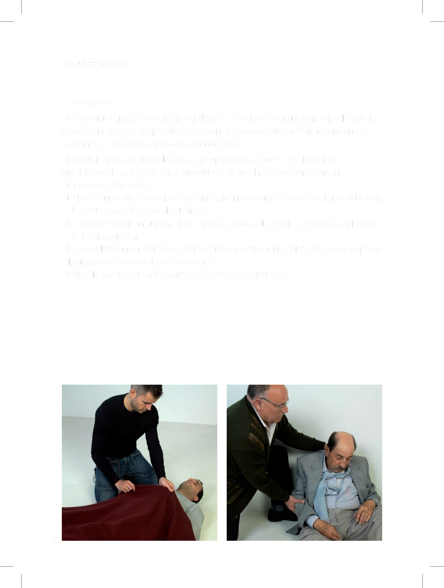
Primeros Auxilios Básicos
3. Socorrer
• En primer lugar, se deberá tranquilizar a la víctima y comunicarle que la ayuda
ya está en camino. Se puede hablar con el accidentado o enfermo, aunque no
responda o le parezca que esté inconsciente.
• Determinar las posibles lesiones que presente, a fin de establecer las
prioridades de actuación y las precauciones que hay que tomar para no
empeorar la situación.
• Evitar actuaciones intempestivas (no teniendo seguridad de mejorar la situación
de salud o seguridad de la víctima).
• Es preciso tener en cuenta que, muchas veces, la víctima que más grita no
es la más grave.
• No desplazar ni mover a las víctimas innecesariamente. Hay que saber esperar
la llegada de los servicios de socorro.
• Evitar la pérdida de calor corporal (abrigar a la víctima).
12

Slide 6

Primeros Auxilios Básicos
Recuerde
Establecer medidas de autoprotección y prevención
de nuevos accidentes. Si a pesar de ello la situación no es segura, alerte al 112 o pida ayuda y espere.
Si no está solo, puede dar la alerta otra persona.
Asegúrese de que sabe qué datos debe facilitar.
La víctima que más grita no siempre es la más
grave.
No desplazar ni mover innecesariamente a
la víctima si no existe riesgo vital.
L
_J
13

Slide 7
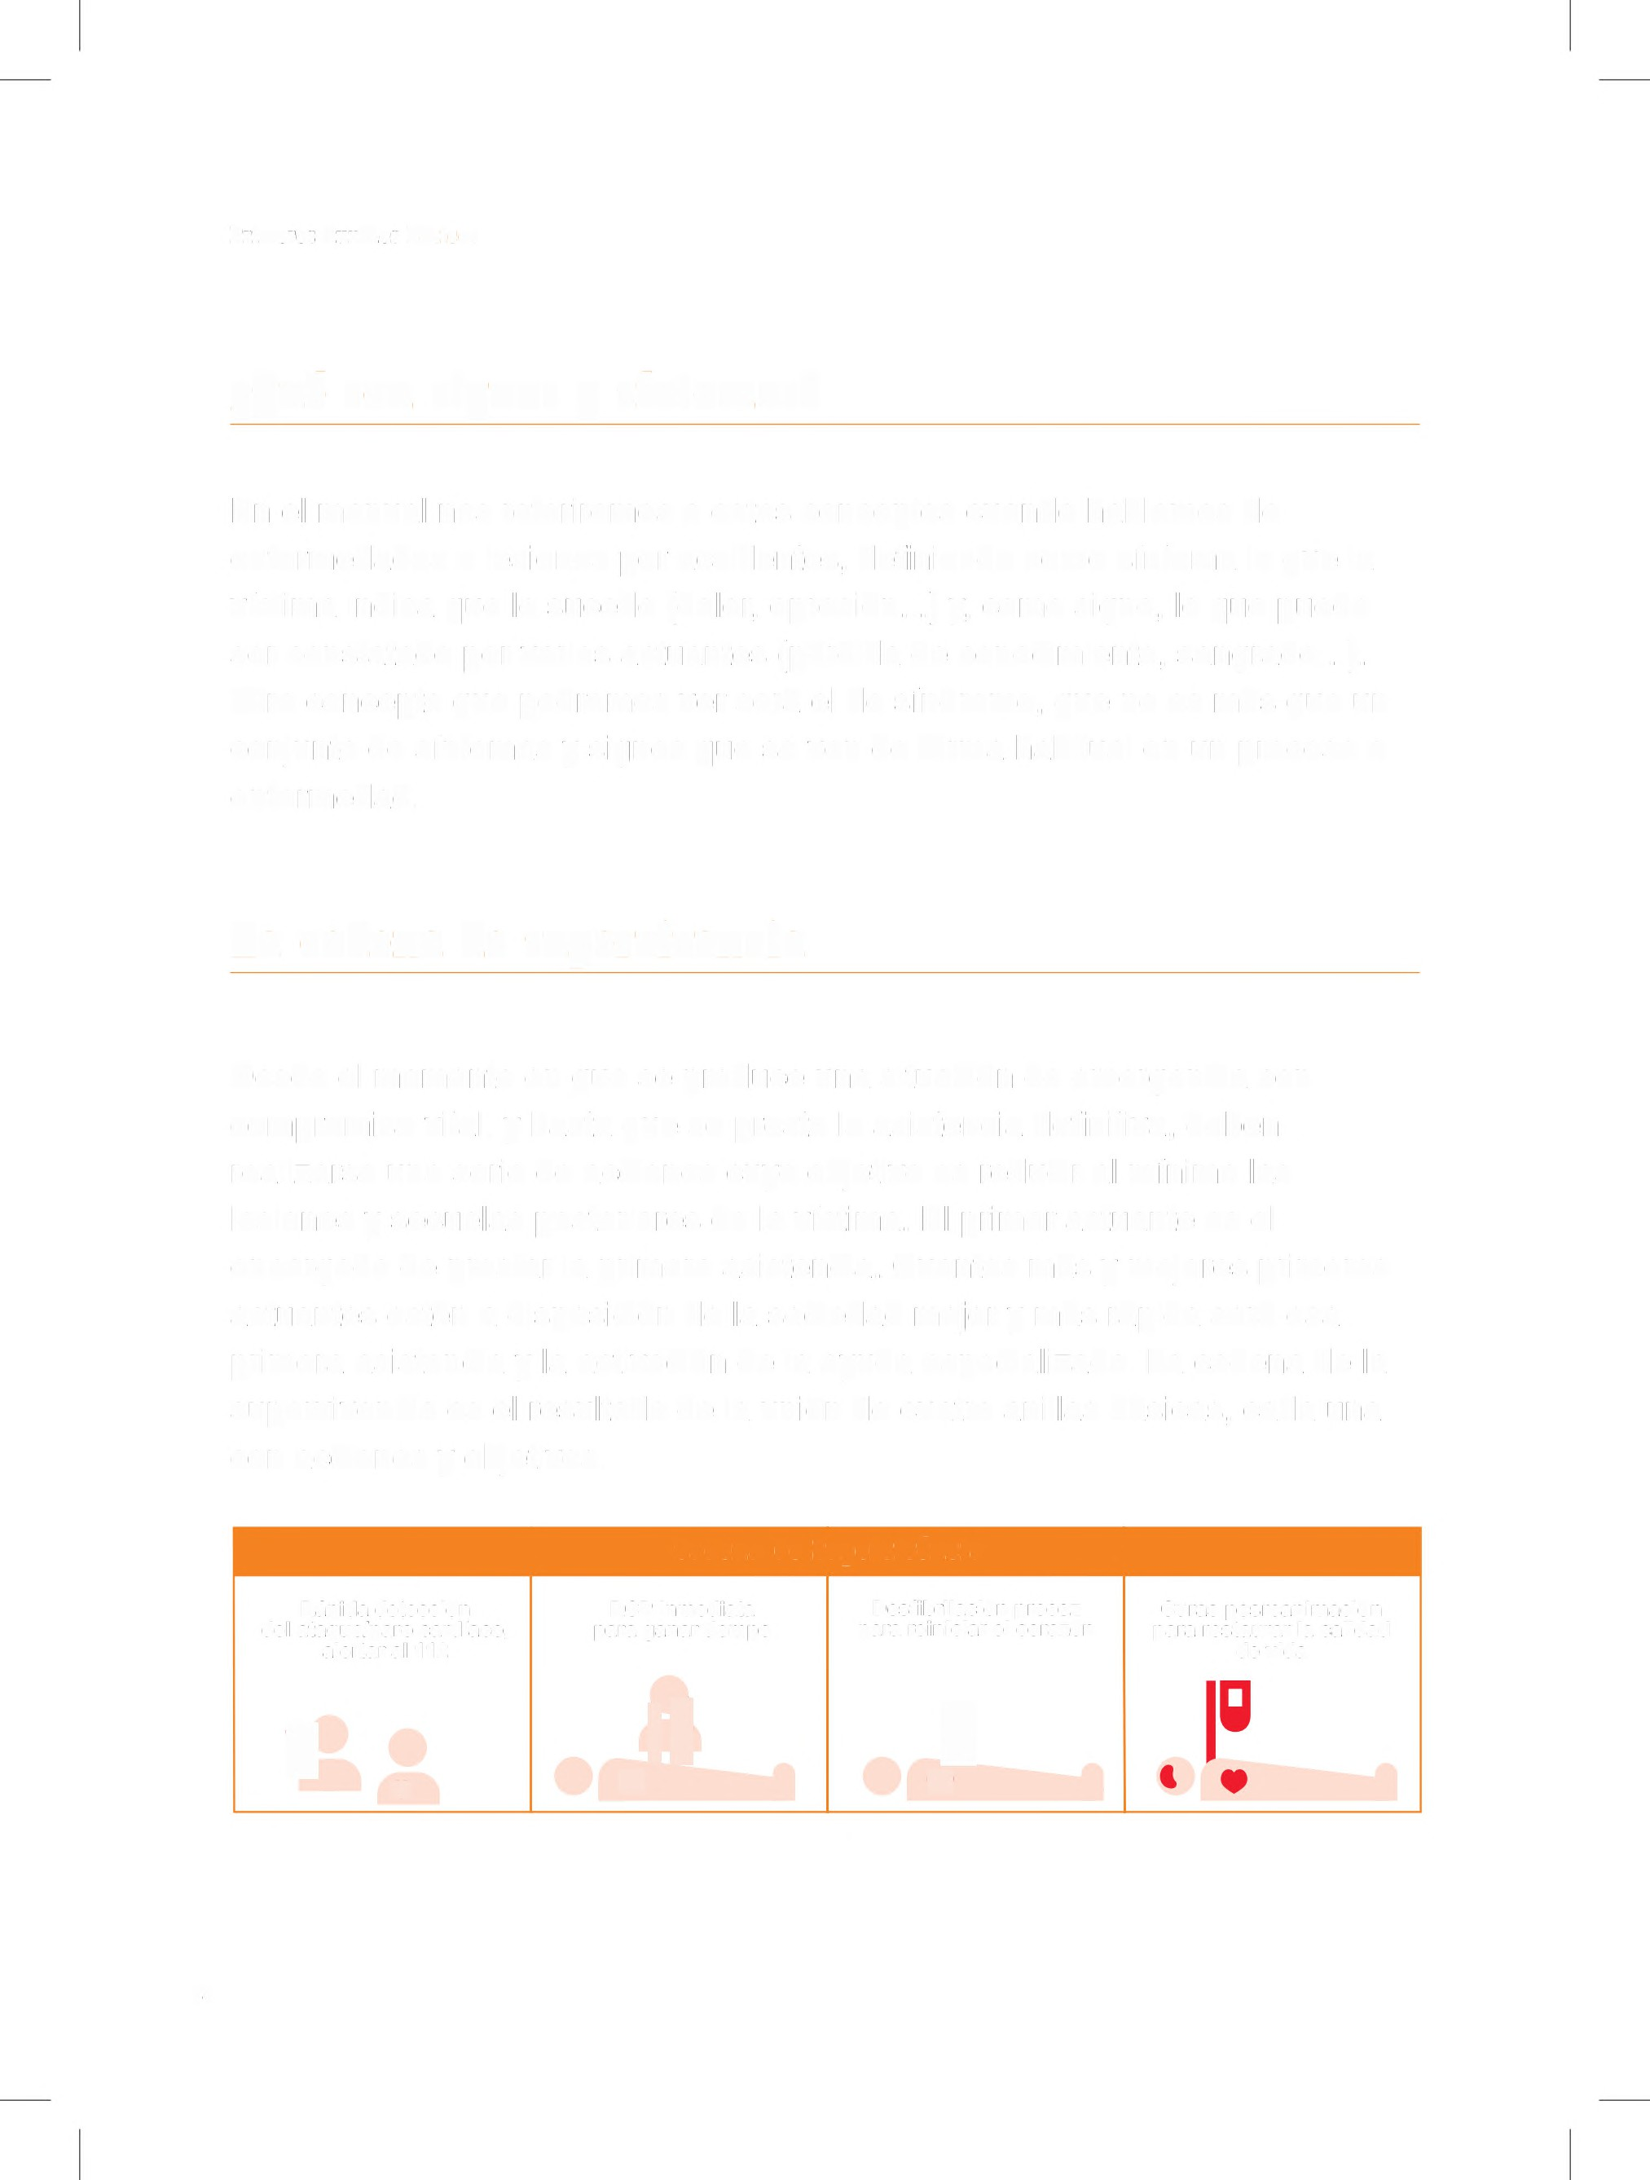
Primeros Auxilios Básicos
¿Qué son signos y síntomas?
En el manual nos referiremos a estos conceptos cuando hablemos de
enfermedades o lesiones por accidentes, definiendo como síntoma lo que la
víctima indica que le sucede (dolor, opresión ... ) y, como signo, lo que puede
ser constatado por varios actuantes (pérdida de conocimiento, sangrado ... ).
Otro concepto que podremos ver será el de síndrome, que no es más que un
conjunto de síntomas y signos que se ven de forma habitual en un proceso o
enfermedad.
La cadena de supervivencia
Desde el momento en que se produce una situación de emergencia con
compromiso vital, y hasta que se presta la asistencia definitiva, deben
realizarse una serie de acciones cuyo objetivo es reducir al mínimo las
lesiones y secuelas posteriores de la víctima. El primer actuante es el
encargado de prestar la primera asistencia. Cuantos más y mejores primeros
actuantes estén a disposición de la sociedad mejor y más rápida será esa
primera asistencia y la activación de la ayuda especializada. La cadena de la
supervivencia es el resultado de la unión de cuatro anillas básicas, cada una
con acciones y objetivos.
,
Cadena de Supervivéncia
Rápida detección
del ataque/paro cardíaco,
alertar al 112
RCP inmediata
para ganar tiempo
Desfibrilación precoz
Curas posreanimación para restaurar la calidad de vida
para reiniciar el corazón
\
•^{l)}
•
•
14

Slide 8
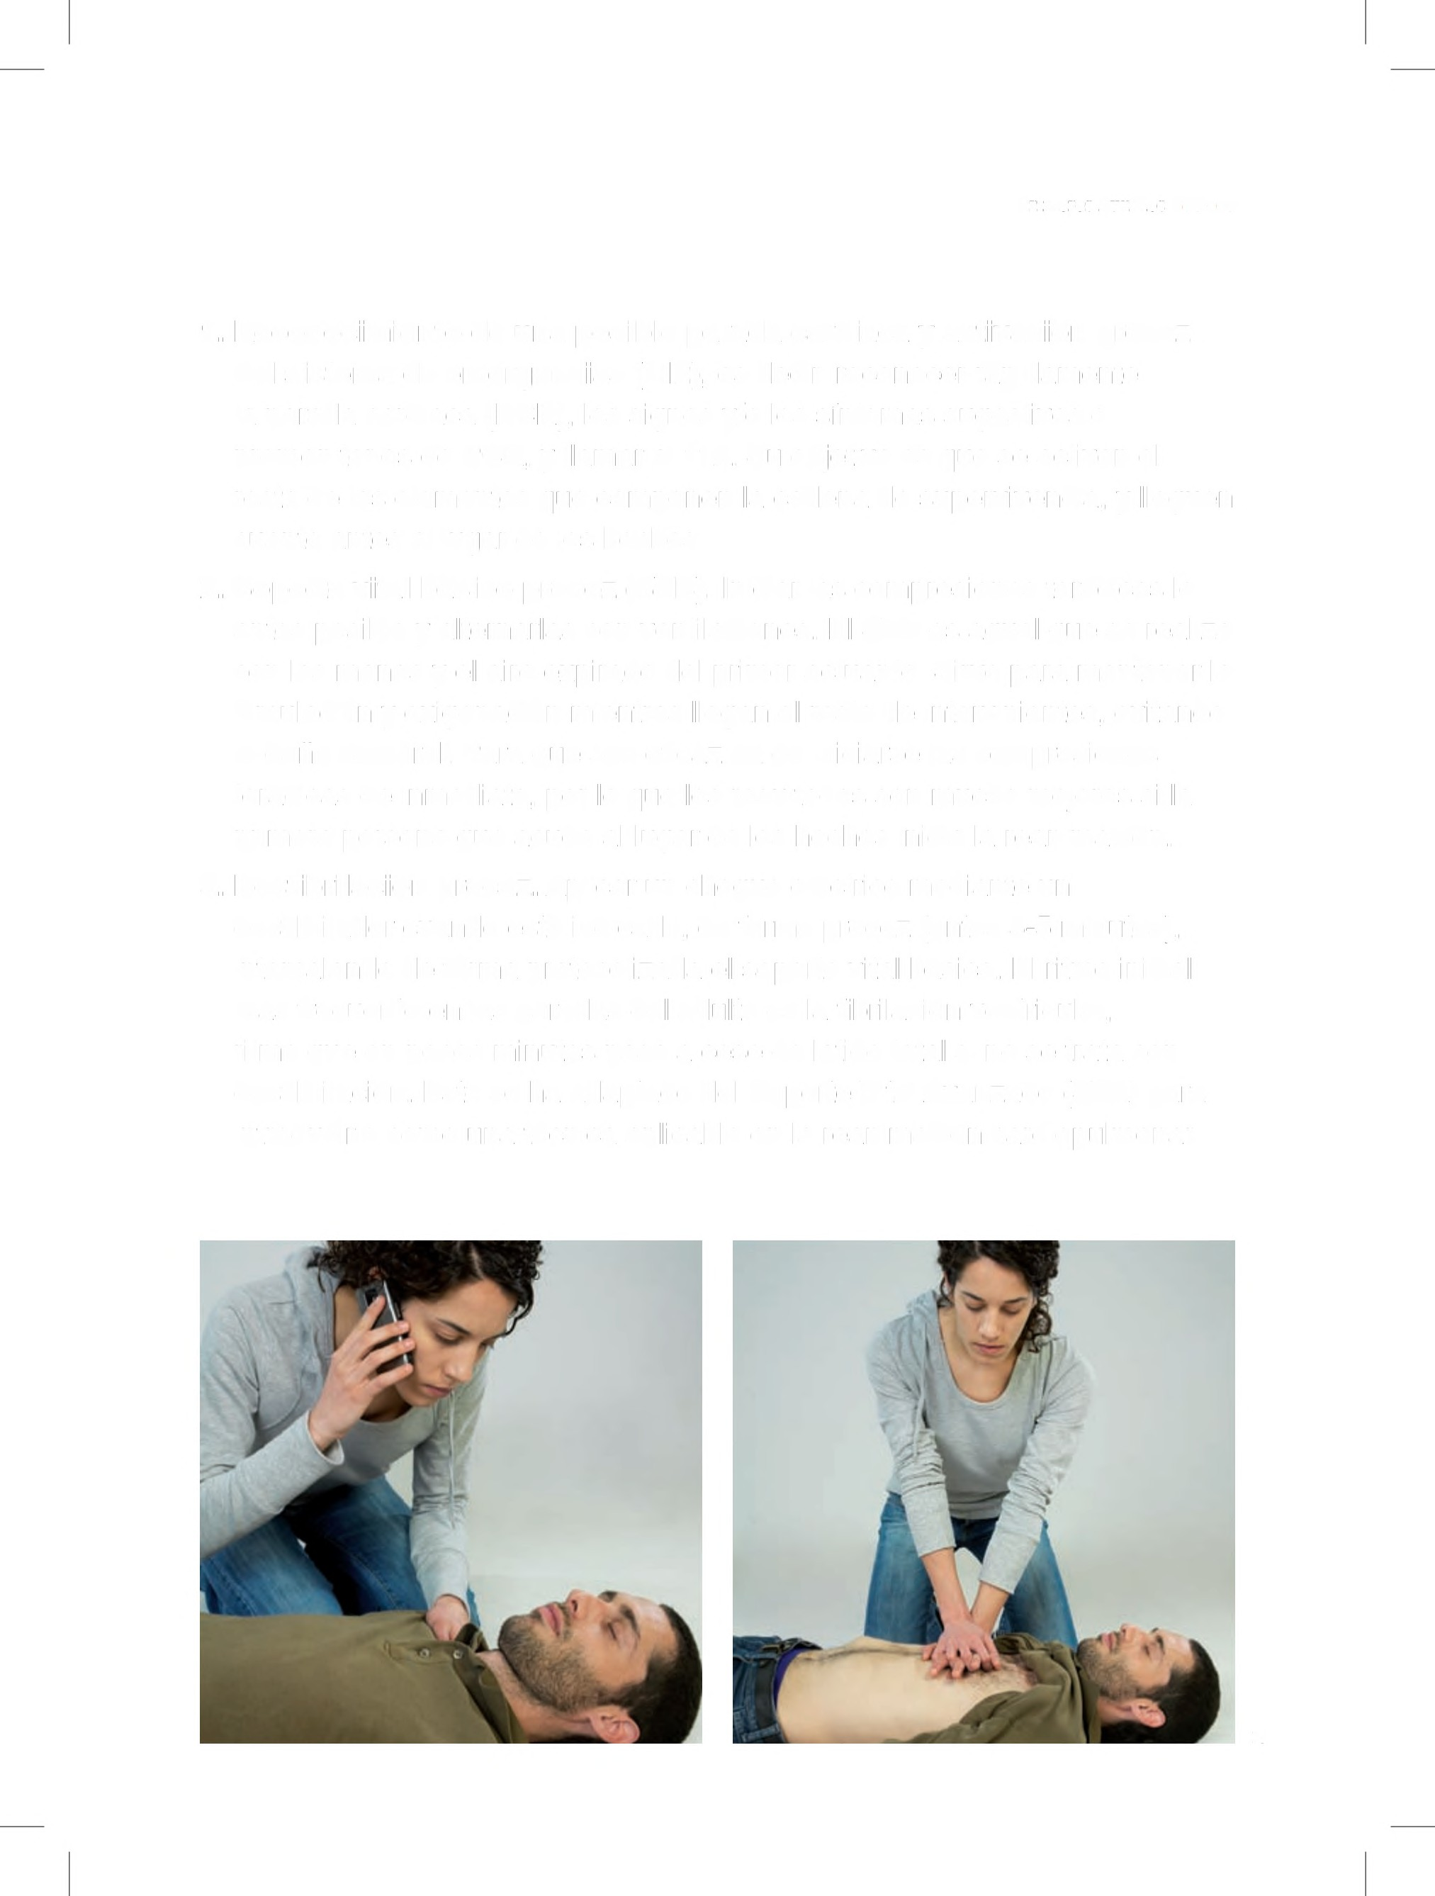
Primeros Auxilios Básicos
1. Reconocimiento de una posible parada cardiaca y activación precoz
del sistema de emergencias (112), es decir, reconocer rápidamente
la parada cardiaca (PCR), los signos y/o los síntomas sugestivos o
premonitorios de PCR, y llamar al 112. Su objetivo es que se activen el
resto de los elementos que componen la cadena de supervivencia, y lleguen
cuanto antes al lugar de los hechos.
2. Soporte vital básico precoz (SVB). Iniciar las compresiones torácicas lo
antes posible y alternarlas con ventilaciones. El SVB es aquel que se realiza
con las manos y el aire expirado del primer actuante. Sirve para mantener la
circulación y oxigenación mientras llegan el resto de intervinientes, evitando
el daño cerebral. Para que sea eficaz ha de iniciarse las compresiones
torácicas de inmediato, por lo que los resultados son mucho mejores si la
primera persona que acude al lugar de los hechos inicia la reanimación.
3. Desfibrilación precoz. Aplicar un choque eléctrico mediante un
desfibrilador cuando esté indicado, de forma precoz (antes 3-5 minutos),
intercalando de forma protocolizada el soporte vital básico. El ritmo inicial
más frecuente en las paradas del adulto es la fibrilación ventricular,
ritmo que en pocos minutos pasa a cese de latido total si no se trata con
desfibrilación. Esto se ha adaptado del Soporte Vital Avanzado (SVA) para
introducirlo como una técnica aplicable en la reanimación cardiopulmonar
15

Slide 9
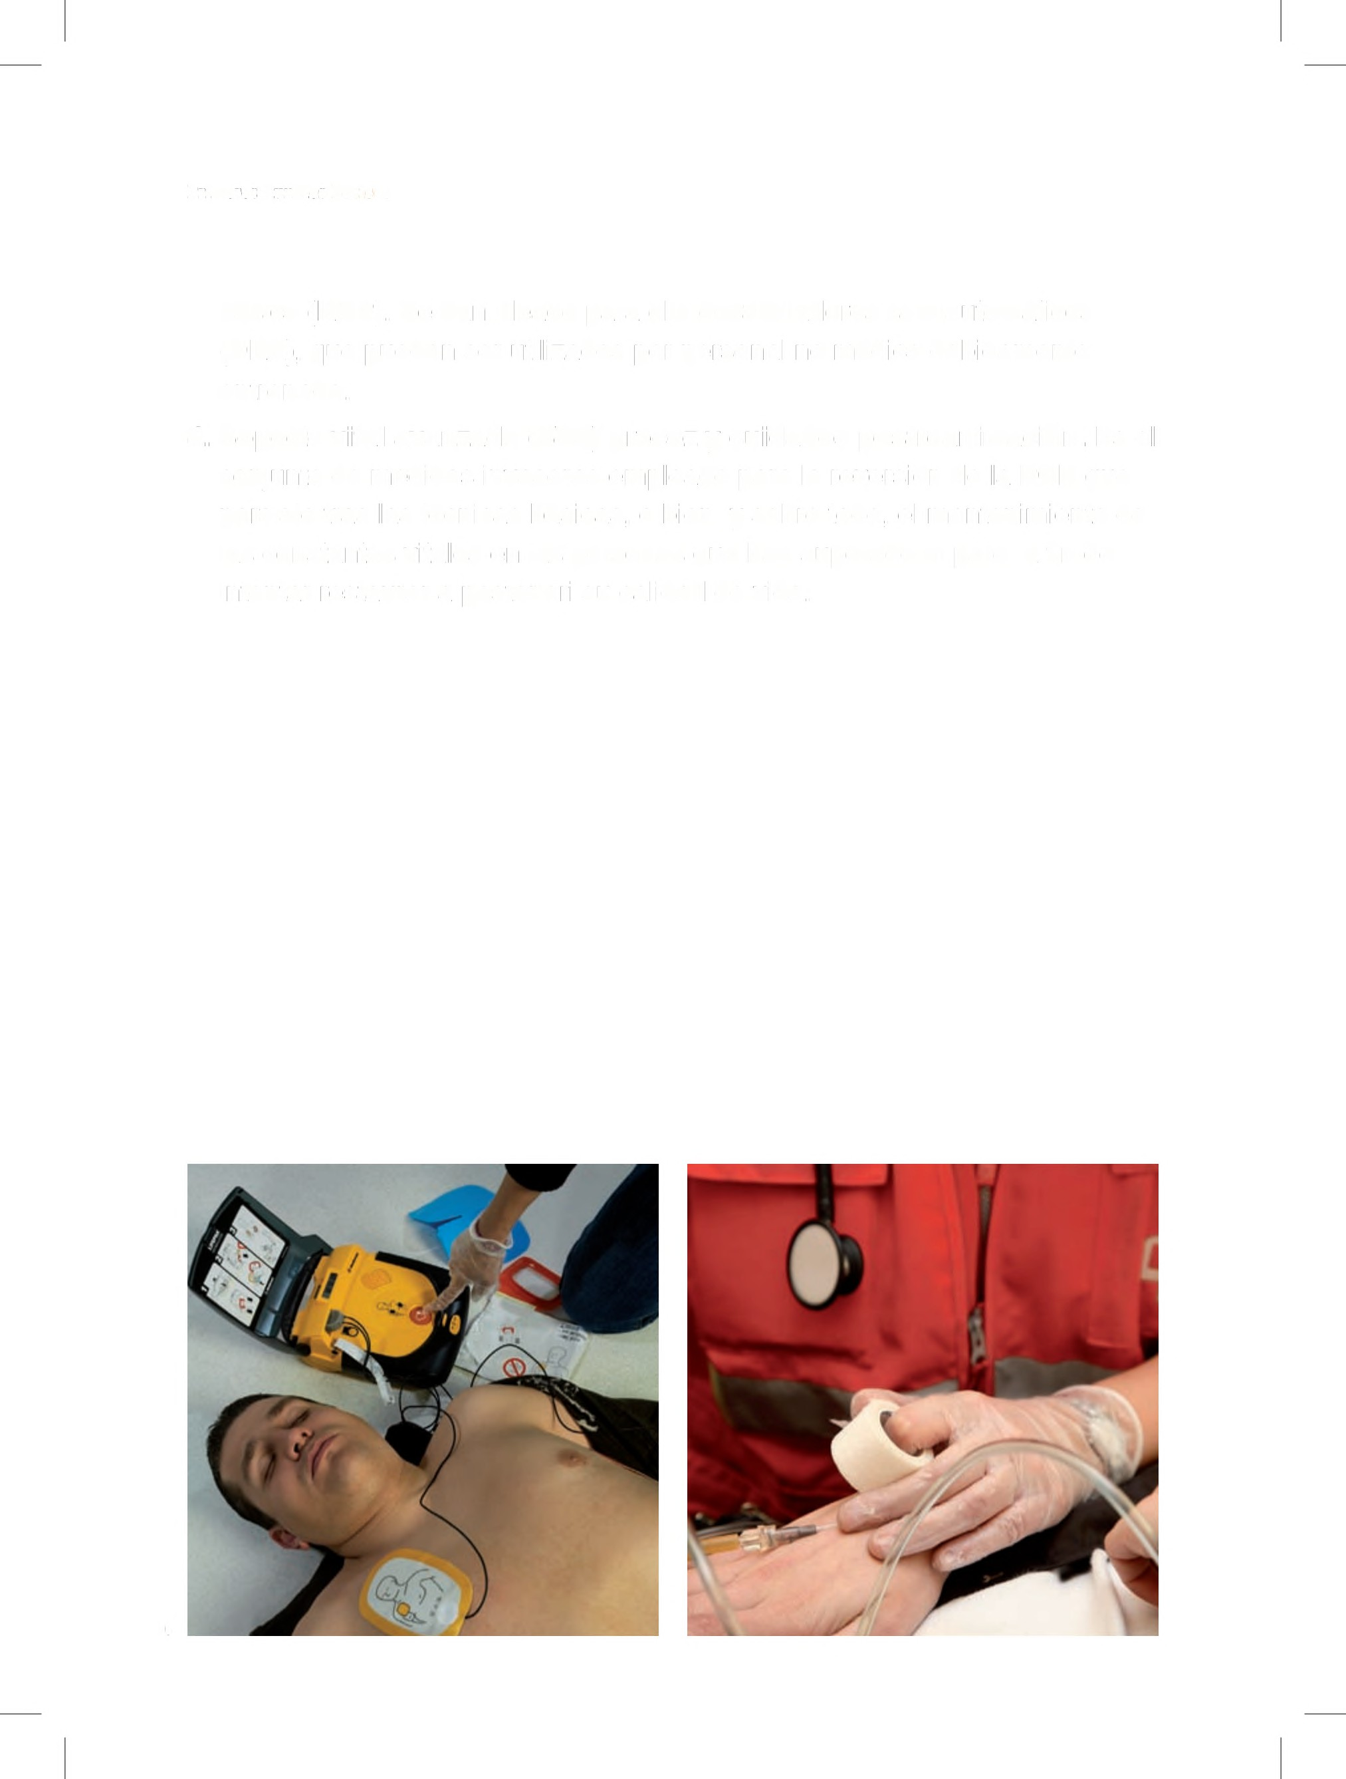
Primeros Auxilios Básicos
básica (RCP). Se han ideado para ello desfibriladores semiautomáticos
(DEA), que pueden ser utilizados por personal no médico debidamente
entrenado.
4. Soporte vital avanzado (SVA) precoz y cuidados postreanimación. Es el
conjunto de medidas invasoras empleado para la reversión de la PCR que
persiste tras las técnicas básicas, o bien, y sobre todo, el mantenimiento de
las constantes vitales en las personas que han superado el paro, a fin de
intentar restaurar a posteriori su calidad de vida.
16

Slide 10

Primeros Auxilios Básicos
Conceptos
Parada cardiorrespiratoria
Es la interrupción brusca e inesperada de la respiración y circulación
sanguínea espontáneas.
La situación de parada cardiorrespiratoria (PCR) puede ser producida por
diversas causas que irían desde una enfermedad hasta determinados
accidentes o traumatismos (asfixia por gases, ahogamientos,
atragantamientos, traumatismos craneales, etc.). Pero la parada cardiaca
súbita es predominantemente de origen cardiaco.
La falta de sangre en el corazón (cardiopatía isquémica), originará alteraciones
del ritmo (arritmias), que comprometerán la vida, siendo esta una de las
principales causas de mortalidad en España y Europa, de adultos y cada vez
más, jóvenes.
La PCR es un proceso potencialmente reversible, pero para ello el factor
tiempo será fundamental en el inicio de maniobras y en la solicitud de ayuda.
El reconocimiento de una parada cardiorrespiratoria tiene lugar durante la
evaluación inicial de la víctima, lo que denominamos Exploración Primaria,
cuando se comprueba si existe conciencia (es decir respuesta a estímulos
externos) y respiración, teniendo en cuenta que actualmente en RCP
básica del adulto, la ausencia de conciencia y respiración normal ya
nos indica que no hay circulación efectiva y, por tanto, estamos ante
un paro cardiorrespiratorio. En el contexto de una RCP básica del adulto
no es necesario, y por tanto no se debe, detectar el pulso para catalogar a
una víctima de paro cardiaco. INSISTIMOS: la ausencia de consciencia y
respiración es suficiente para ello.
Reanimación cardiopulmonar (RCP)
Es el conjunto de maniobras que, independientemente de la causa que origina
la situación de parada cardiorrespiratoria y realizadas por cualquier persona,
pueden evitar que se produzca la muerte real.
11

Slide 11

Primeros Auxilios Básicos
El objetivo de la RCP es evitar la muerte por lesión irreversible de los órganos
vitales, especialmente el cerebro y el corazón. Para ello deberemos hacer
llegar oxígeno a los pulmones del víctima, consiguiendo, mediante el masaje
cardíaco y realizando la ventilación con aire espirado, que desde el corazón y
los grandes vasos cercanos se bombee sangre.
RCP básica.
Realizada por cualquier persona, con sus manos y el aire espirado, con o sin
sistemas de barrera para hacer el boca a boca. Resulta vital su inicio antes de
transcurridos 4 minutos de la parada cardiorrespiratoria (PCR).
Su objetivo es aportar a los tejidos una perfusión y oxigenación de emergencia
que mantenga las posibilidades de supervivencia hasta la llegada del
desfibrilador externo automático (DEA) o ayuda especializada.
Durante la aplicación de esta técnica, se llevan a cabo las siguientes
actuaciones:
• Control de la vía aérea.
• Compresiones torácicas.
• Ventilación.
• Aplicación precoz del desfibrilador automático.
El algoritmo universal
El algoritmo de reanimación básica en el adulto y el paciente pediátrico se han
actualizado para reflejar los cambios en las directrices del ERC. Se ha hecho
todo lo posible para simplificar estos algoritmos sin que pierdan su efectividad
con las víctimas de paradas cardíacas en las mayorías de las circunstancias.
El primer actuante comienza la RCP si la víctima está inconsciente y no respira
con normalidad (ignorando la respiración agónica o entrecortada ocasional}.
Se utiliza una sola relación compresión/ventilación, de 30:2 en el caso de un
único reanimador, en el adulto o niño (excluidos neonatos), en intervenciones
extrahospitalarias y para todas las RCP de adultos. La relación única se
justifica para simplificar su enseñanza, facilitar la memorización de la técnica,
aumentar el número de compresiones administradas y disminuir la interrupción
1a de las mismas.

Slide 12

Primeros Auxilios Básicos
Algoritmo SVB Universal
T
¿Inconsciente?
T
¡Grite pidiendo ayuda!
T
Abrir vía aérea
T
¿No respira normalmente?
T
Llamar al 112
T
Realizar 30 compresiones torácicas
T
Alternar 2 ventilaciones de rescate con 30 compresiones
19

Slide 13

Primeros Auxilios Básicos
Inicio y fin de la RCP
• Inicio
Está indicado que se realice una RCP a toda persona en la que haya
desaparecido la consciencia y la respiración normal, e inmediatamente
después de ser detectado el fallo durante la exploración primaria del víctima,
salvo que:
• La víctima presente lesiones incompatibles con la vida.
• Fin
Solamente detendremos las maniobras de RCP en los siguientes casos:
• Tras la recuperación de la respiración espontánea en la víctima.
• Llegada de ayuda especializada que se haga cargo de la víctima.
• Extenuación del primer actuante sin otra alternativa posible.
En principio, la PCR es una situación que debe resolverse en el lugar en que
ocurra.
20

Slide 14
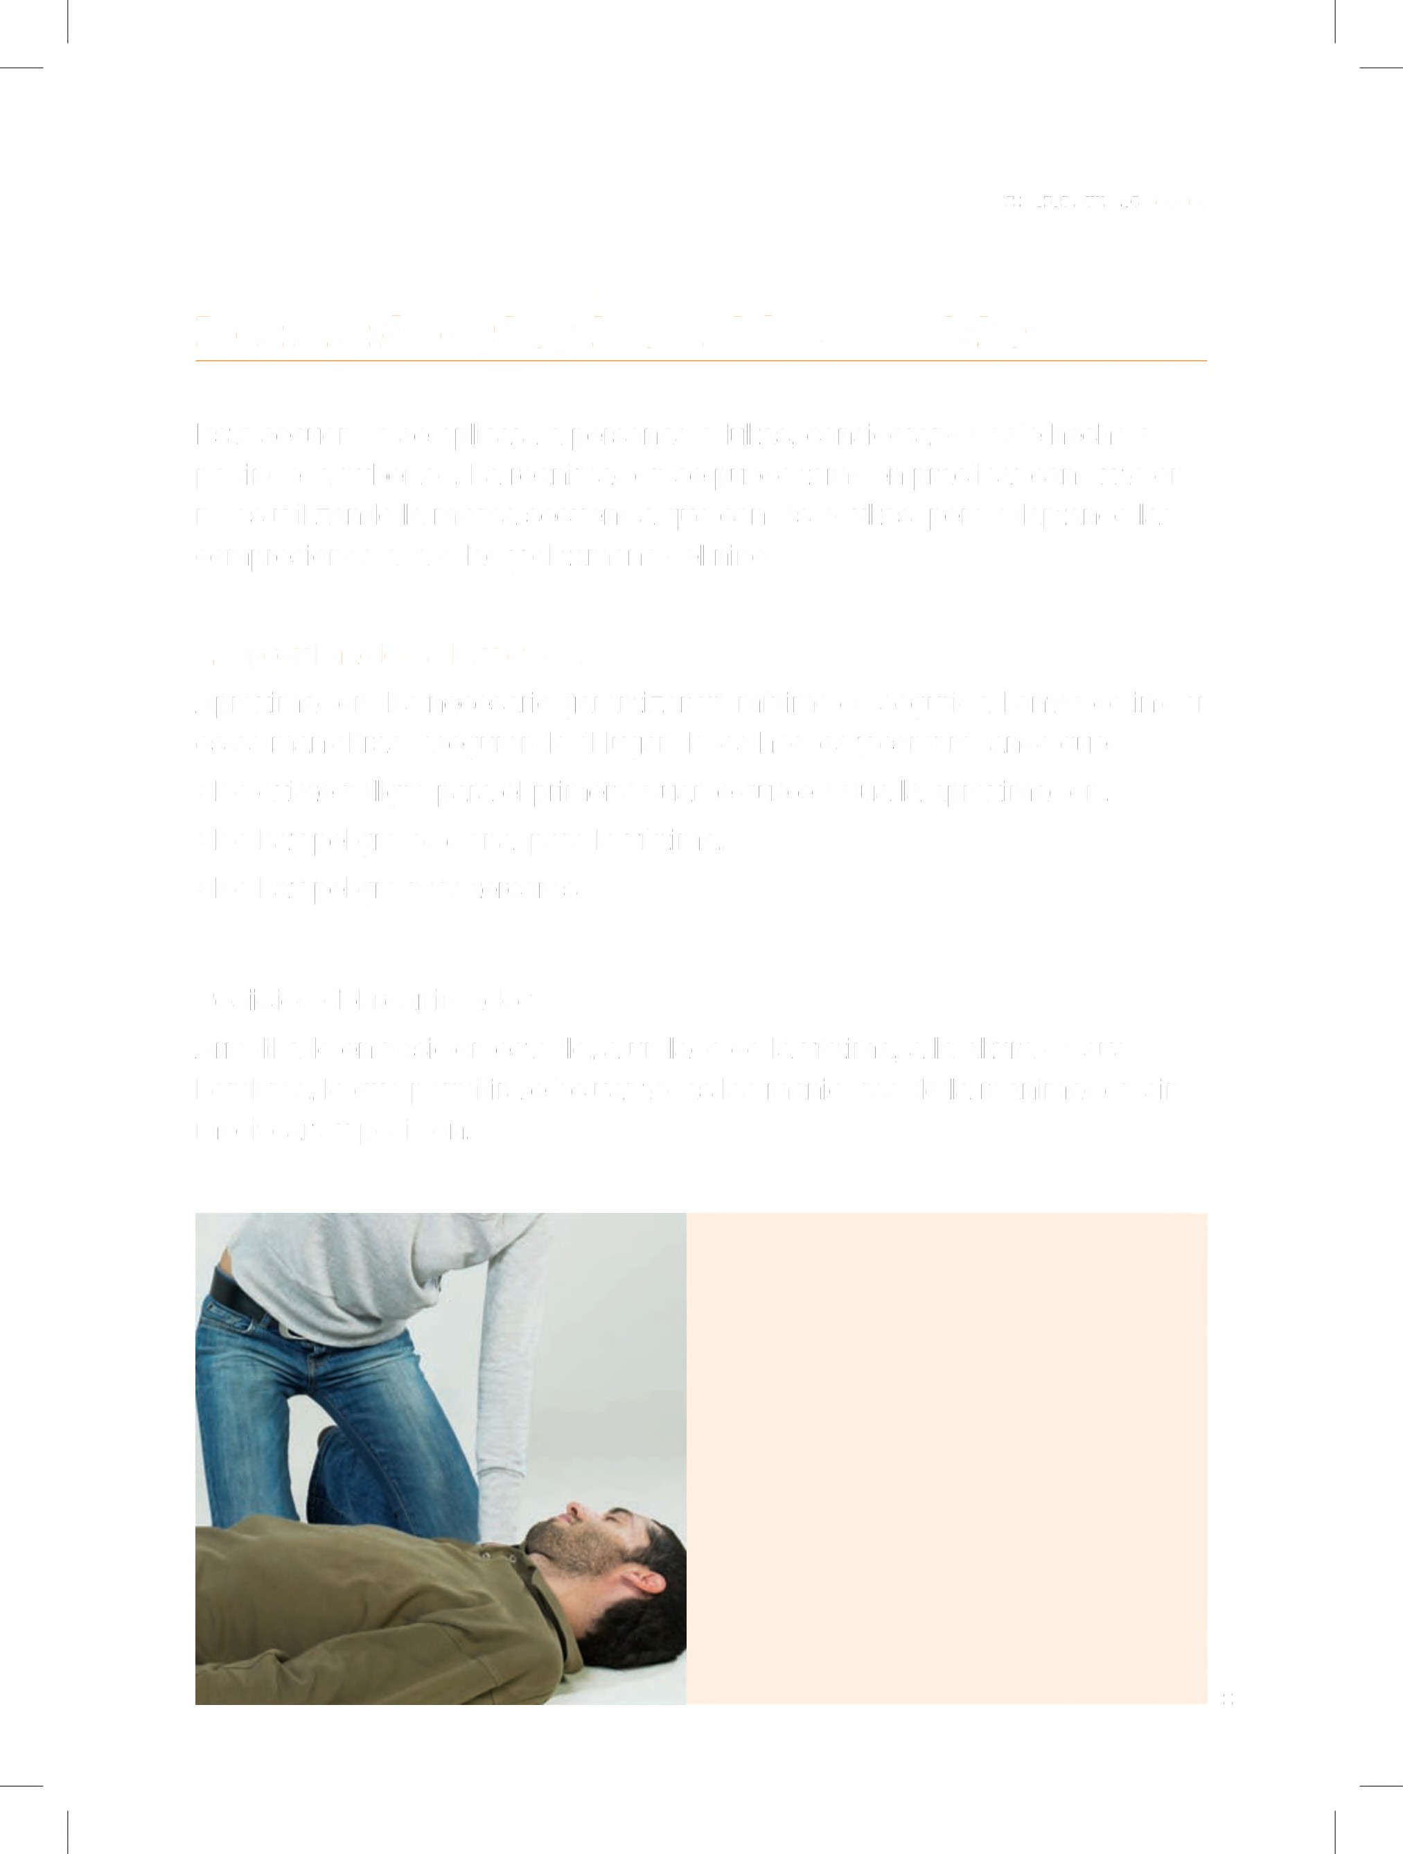
Primeros Auxilios Básicos
Reanimación cardiopulmonar básica en adultos
Esta secuencia se aplicará a personas adultas, considerando este hecho a
partir de la pubertad. La reanimación se puede también practicar con éxito en
niños utilizando la misma secuencia que con los adultos, pero adaptando las
compresiones a la edad y el tamaño del niño.
1. Aproximación a la víctima
Aproximación. Es necesario garantizar un mínimo de seguridad antes de iniciar
estas maniobras, asegurando el lugar de los hechos y comprobando que:
• No existe peligro para el primer actuante que efectúa la aproximación.
• No hay peligro adicional para la víctima.
• No hay peligro para terceros.
Posición del reanimador
Arrodillado en posición estable, a un lado de la víctima, a la altura de sus
hombros, lo que permitirá efectuar todas las maniobras de la reanimación sin
modificar su posición.
21

Slide 15
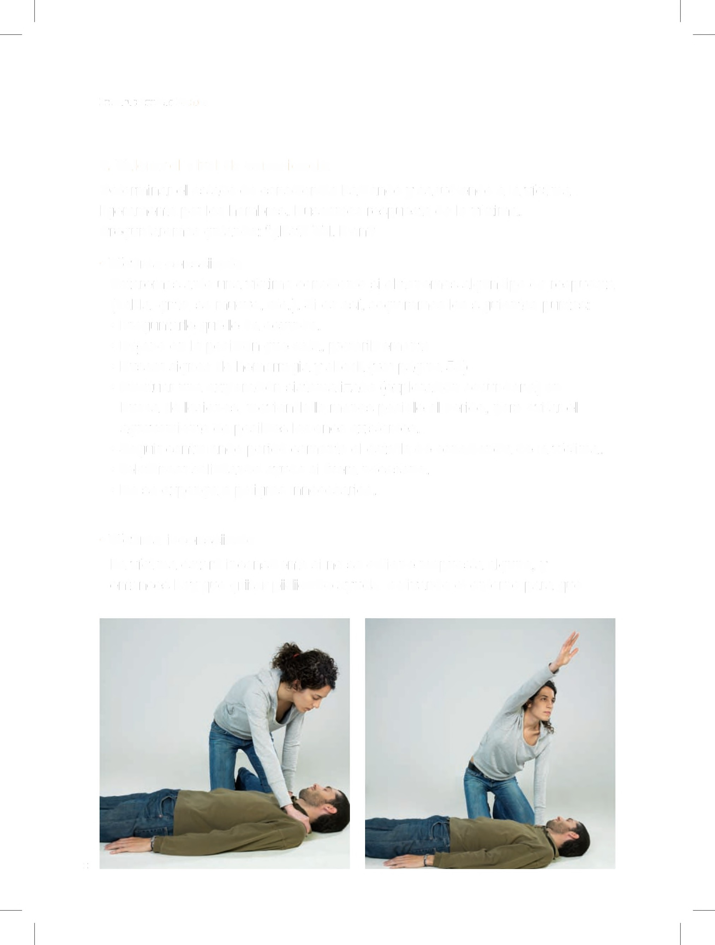
Primeros Auxilios Básicos
2. Valorar el nivel de consciencia
Determinar el estado de consciencia hablando y sacudiendo a la víctima ligeramente por los hombros. Buscamos respuesta de la víctima. Preguntaremos gritando: "¿Está Vd. bien?
• Víctima consciente
Estaremos ante una víctima consciente si obtenemos algún tipo de respuesta
(habla, grita, se mueve, etc.). Si es así, seguiremos los siguientes puntos:
• Preguntarle qué le ha ocurrido.
• Dejarlo en la posición que está, preferiblemente.
• Buscar signos de hemorragia y shock (ver página 54 ).
• Efectuar una exploración sistematizada (exploración secundaria) en
busca de lesiones, moviendo lo menos posible al herido, para evitar el
agravamiento de posibles lesiones existentes.
• Seguir controlando periódicamente el estado de consciencia de la víctima.
• Telefonear solicitando ayuda si fuera necesario.
• No se exponga a peligros innecesarios.
• Víctima inconsciente
La víctima estará inconsciente si no se obtiene respuesta alguna, y entonces hay que gritar pidiendo ayuda, activando el entorno para que
22

Slide 16
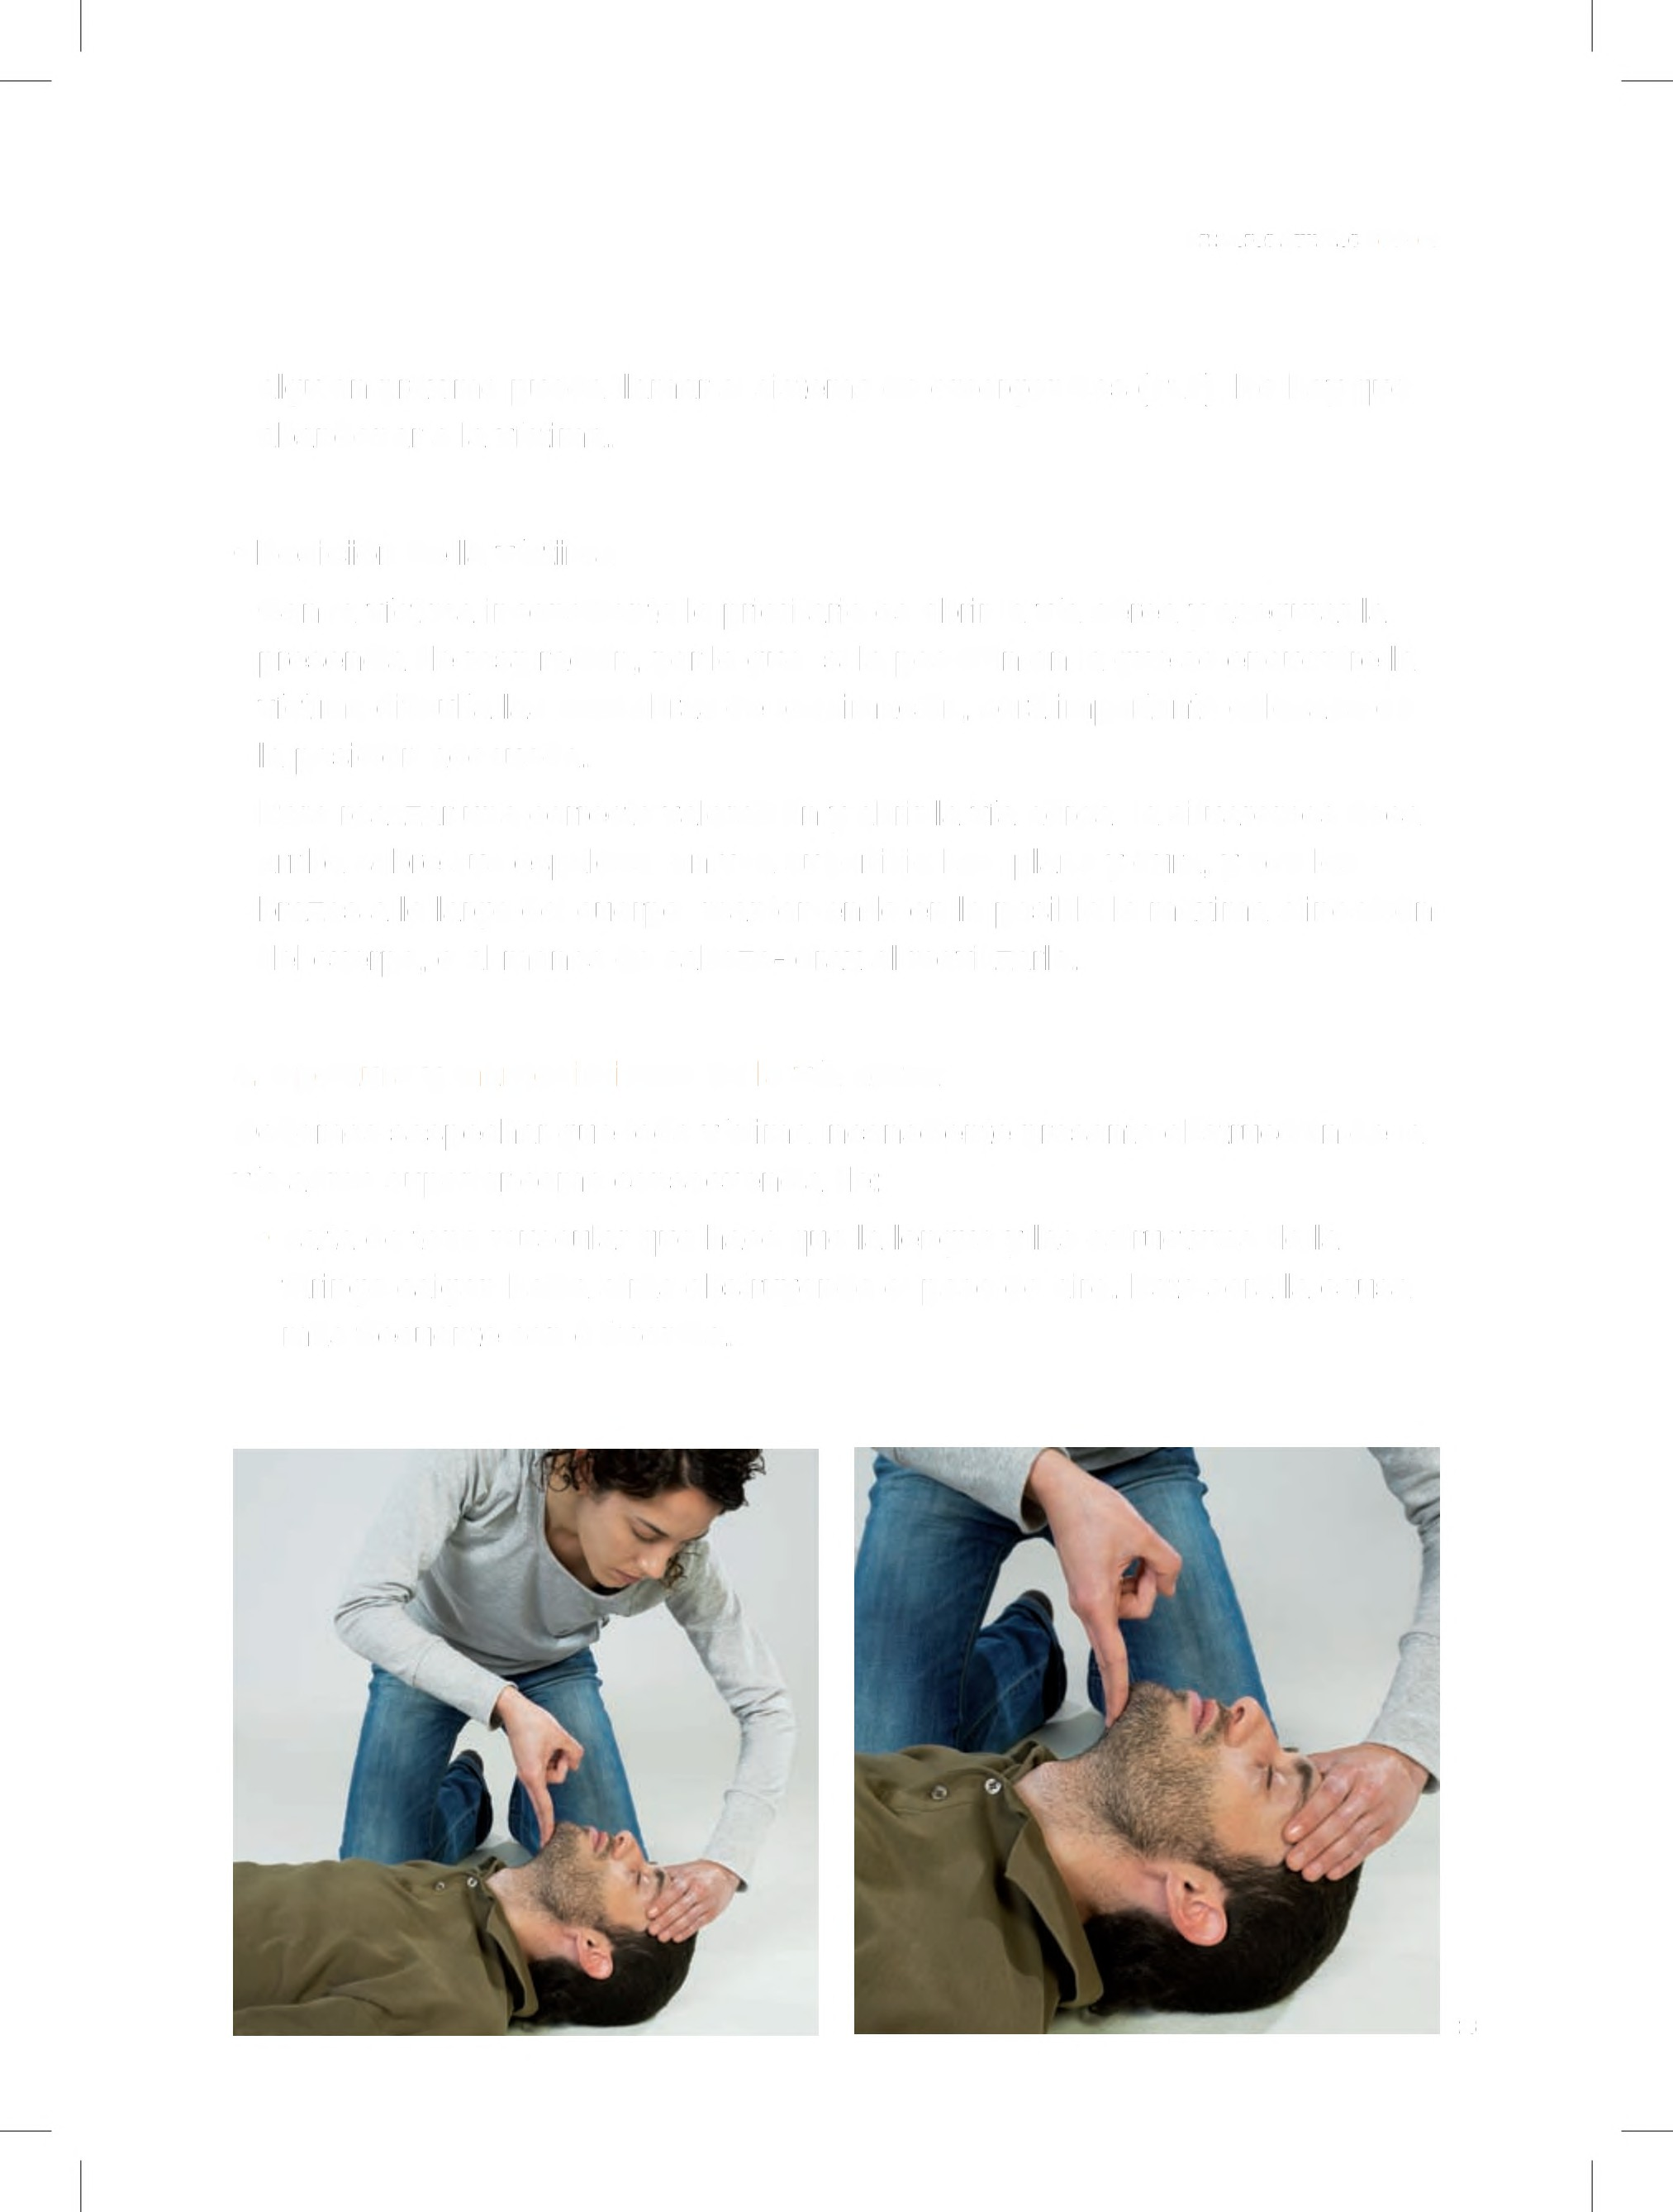
Primeros Auxilios Básicos
alguien próximo pueda llamar al sistema de emergencias (112). No hay que
abandonar a la víctima.
• Posición de la víctima
Con la víctima inconsciente lo prioritario es abrir la vía aérea y asegurar la
presencia de respiración, por lo que, si la posición en la que se encuentre la
víctima dificulta las maniobras de reanimación, será importante colocarla en
la posición adecuada.
Para realizar una correcta valoración y abrir la vía aérea, la situaremos boca
arriba sobre sus espaldas, en una superficie lisa, plana y dura, y con los
brazos a lo largo del cuerpo, manteniendo en lo posible la máxima alineación
del cuerpo, o al menos de cabeza-tórax al movilizarlo.
3. Apertura y mantenimiento de la vía aérea
Debemos sospechar que toda víctima inconsciente presenta obstrucción de la
vía aérea superior como consecuencia de:
• Falta de tono muscular que hace que la lengua y las estructuras de la
faringe caigan hacia atrás obstruyendo el paso de aire. Esta será la causa
más frecuente con diferencia.
23

Slide 17
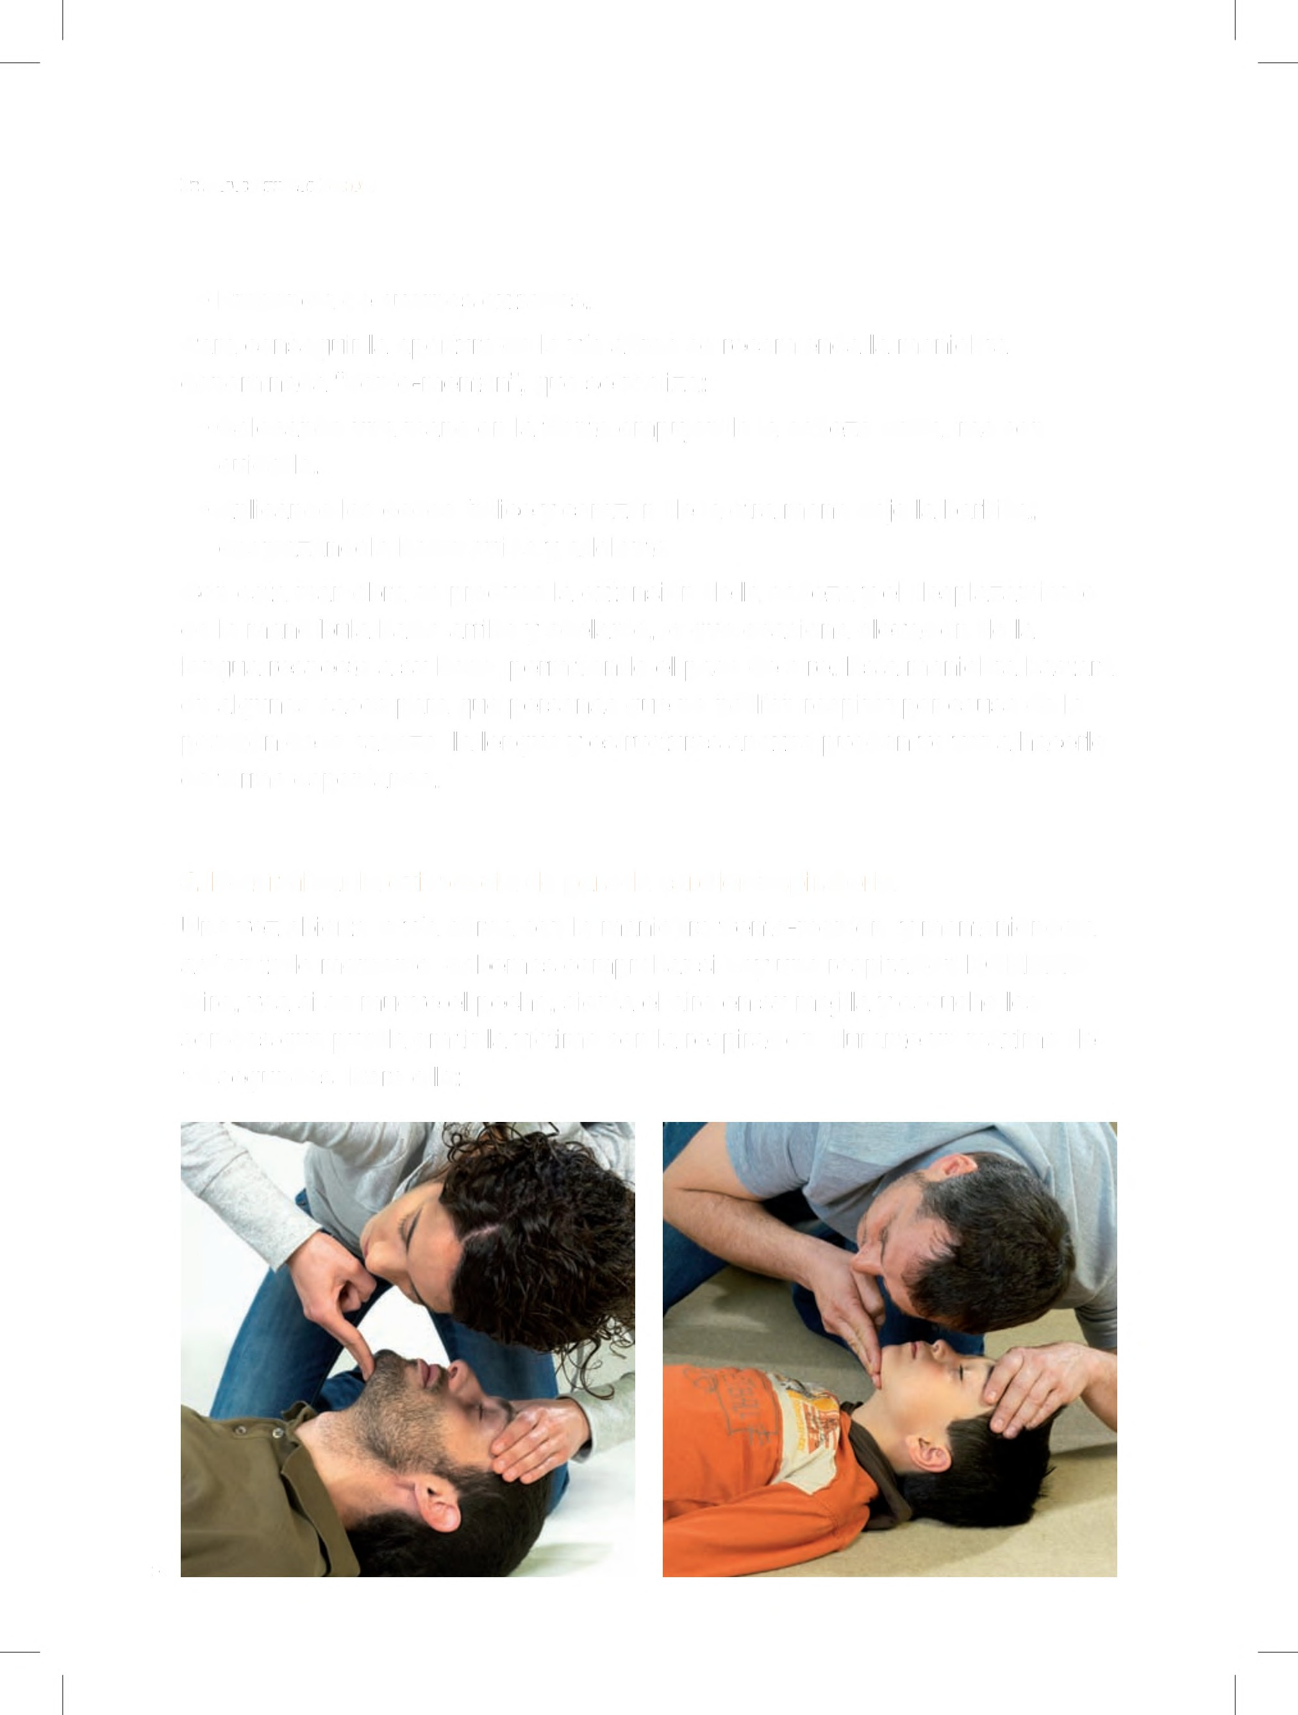
Primeros Auxilios Básicos
• Presencia de cuerpos extraños.
Para conseguir la apertura de la vía aérea se recomienda la maniobra
denominada "frente-mentón", que se realiza:
• Colocando una mano en la frente empujando la cabeza hacia tras con
cuidado.
• Aplicando los dedos índice y corazón de la otra mano bajo la barbilla,
desplazándola hacia arriba y adelante.
Con esta maniobra se produce la extensión de la cabeza y el desplazamiento
de la mandíbula hacia arriba y adelante, lo que ocasiona elevación de la
lengua respecto a su base, permitiendo el paso de aire. Esta maniobra bastará
en algunos casos para que personas que no podían respirar por causa de la
posición de la cabeza, la lengua y estructuras anexas puedan volver a hacerlo
de forma espontánea.
4. Determinar la existencia de parada cardiorrespiratoria
Una vez abierta la vía aérea con la maniobra frente-mentón, y manteniéndola
así en todo momento, debemos comprobar si hay una respiración NORMAL.
Mire, vea si se mueve el pecho, sienta el aire en su mejilla y escuche los
sonidos que pueda emitir la víctima con la respiración, durante un máximo de
1 O segundos. Para ello:
l
24

Slide 18
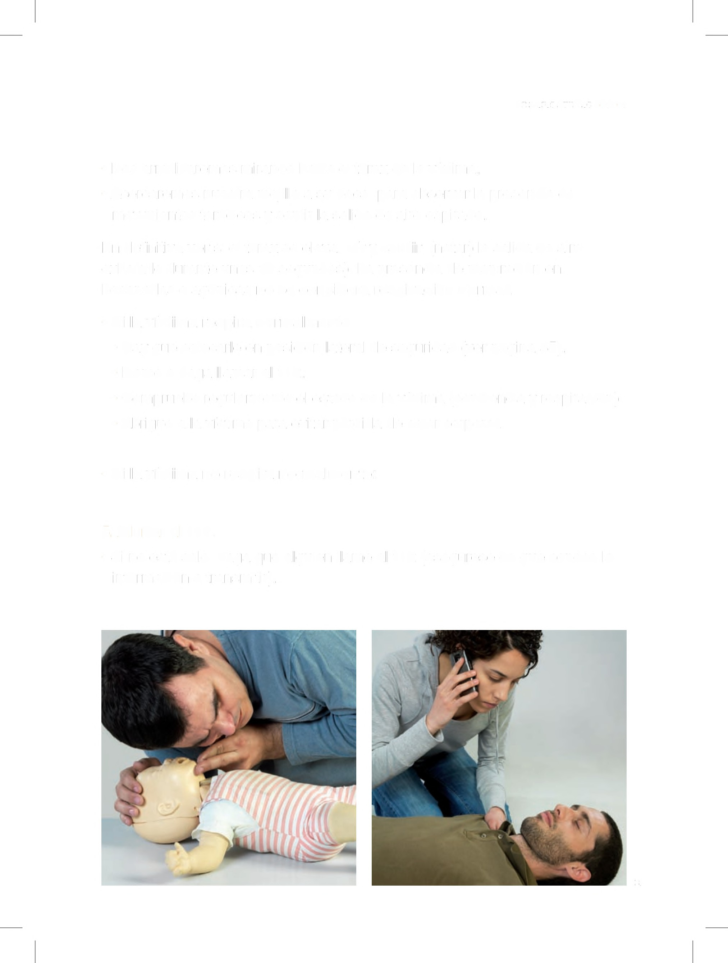
Primeros Auxilios Básicos
• Nos arrodillaremos mirando hacia el tórax de la víctima,
• Acercaremos nuestra mejilla a su boca, para observar la presencia de movimientos torácicos y sentir la salida de aire espirado.
En definitiva ver si el tórax se eleva, oír y sentir (notar) la salida de aire
exhalado durante unos 10 segundos). La presencia de respiración en bocanadas o agónicas no se considera respiración normal.
• Si la víctima respira normalmente
• Hay que colocarle en posición lateral de seguridad (ver página 35).
•Llameo haga llamar al 112.
• Compruebe regularmente el estado de la víctima (conciencia y respiración).
• Abrigue a la víctima para evitar pérdida de calor corporal.
• Si la víctima no respira normalmente:
5. Alertar al 112.
•Sino está solo, haga que alguien llame al 112 (asegúrese de que conoce la información a transmitir).
25

Slide 19
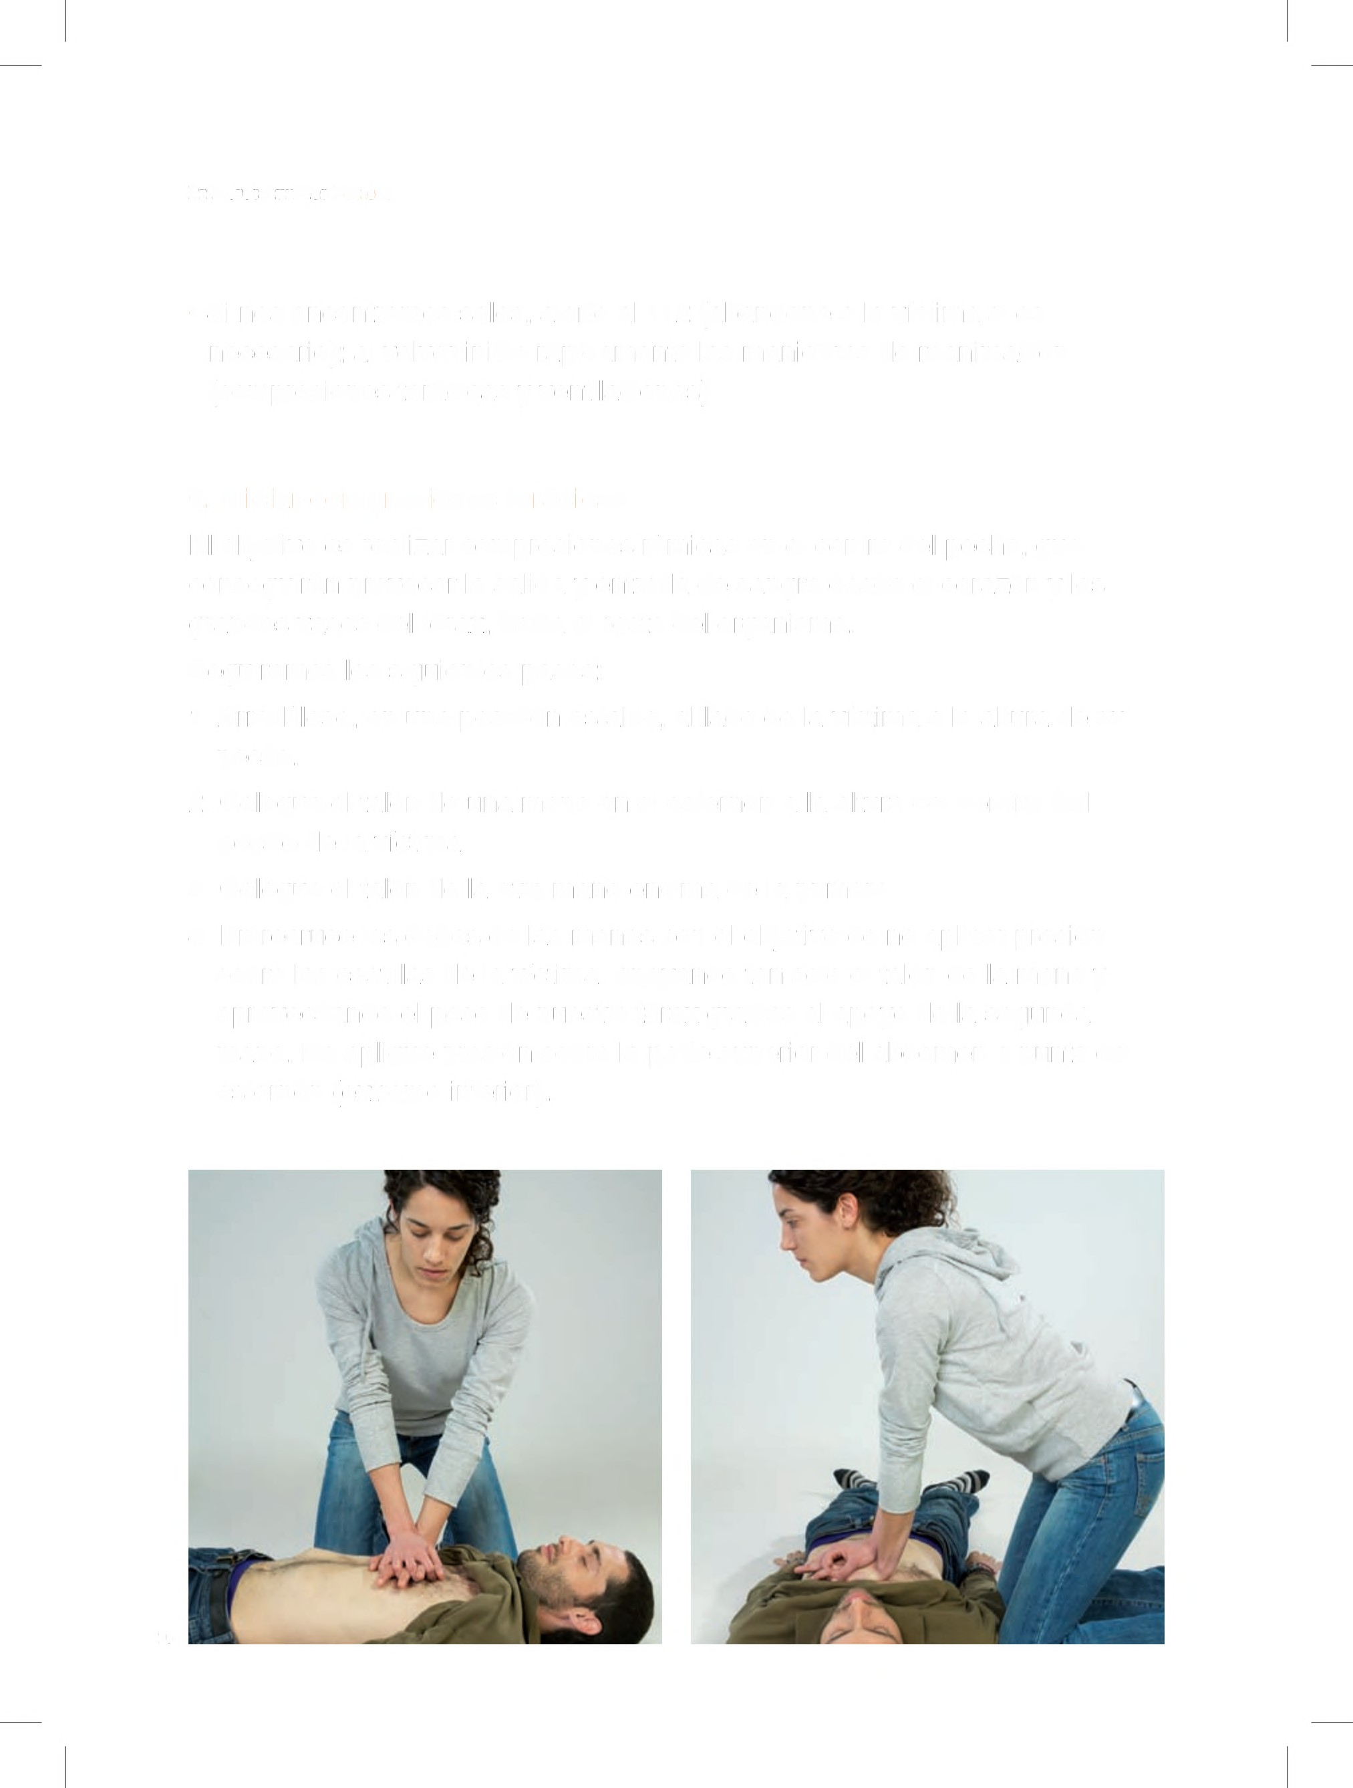
Primeros Auxilios Básicos
•Sinos encontramos solos, alerte al 112 (abandone a la víctima si es
necesario); al volver inicie rápidamente las maniobras de reanimación
(compresiones torácicas y ventilaciones).
6. Iniciar compresiones torácicas
El objetivo es realizar compresiones rítmicas en el centro del pecho, que
conseguirán provocar la salida y entrada de sangre desde el corazón y los
grandes vasos del tórax, hacia el resto del organismo.
Seguiremos los siguientes pasos:
1. Arrodíllese, en una posición estable, al lado de la víctima a la altura de su
pecho.
2. Coloque el talón de una mano en el esternón a la altura del centro del
pecho de la víctima.
3. Coloque el talón de la otra mano encima de la primera.
4. Entrecruce los dedos de las manos con el objetivo de no aplicar presión
sobre las costillas de la víctima, apoyando tan solo el talón de la mano y
aprovechando el peso de nuestro tórax gracias al apoyo de la segunda
mano. No aplique presión sobre la parte superior del abdomen o punta del
esternón (extremo inferior).
26

Slide 20
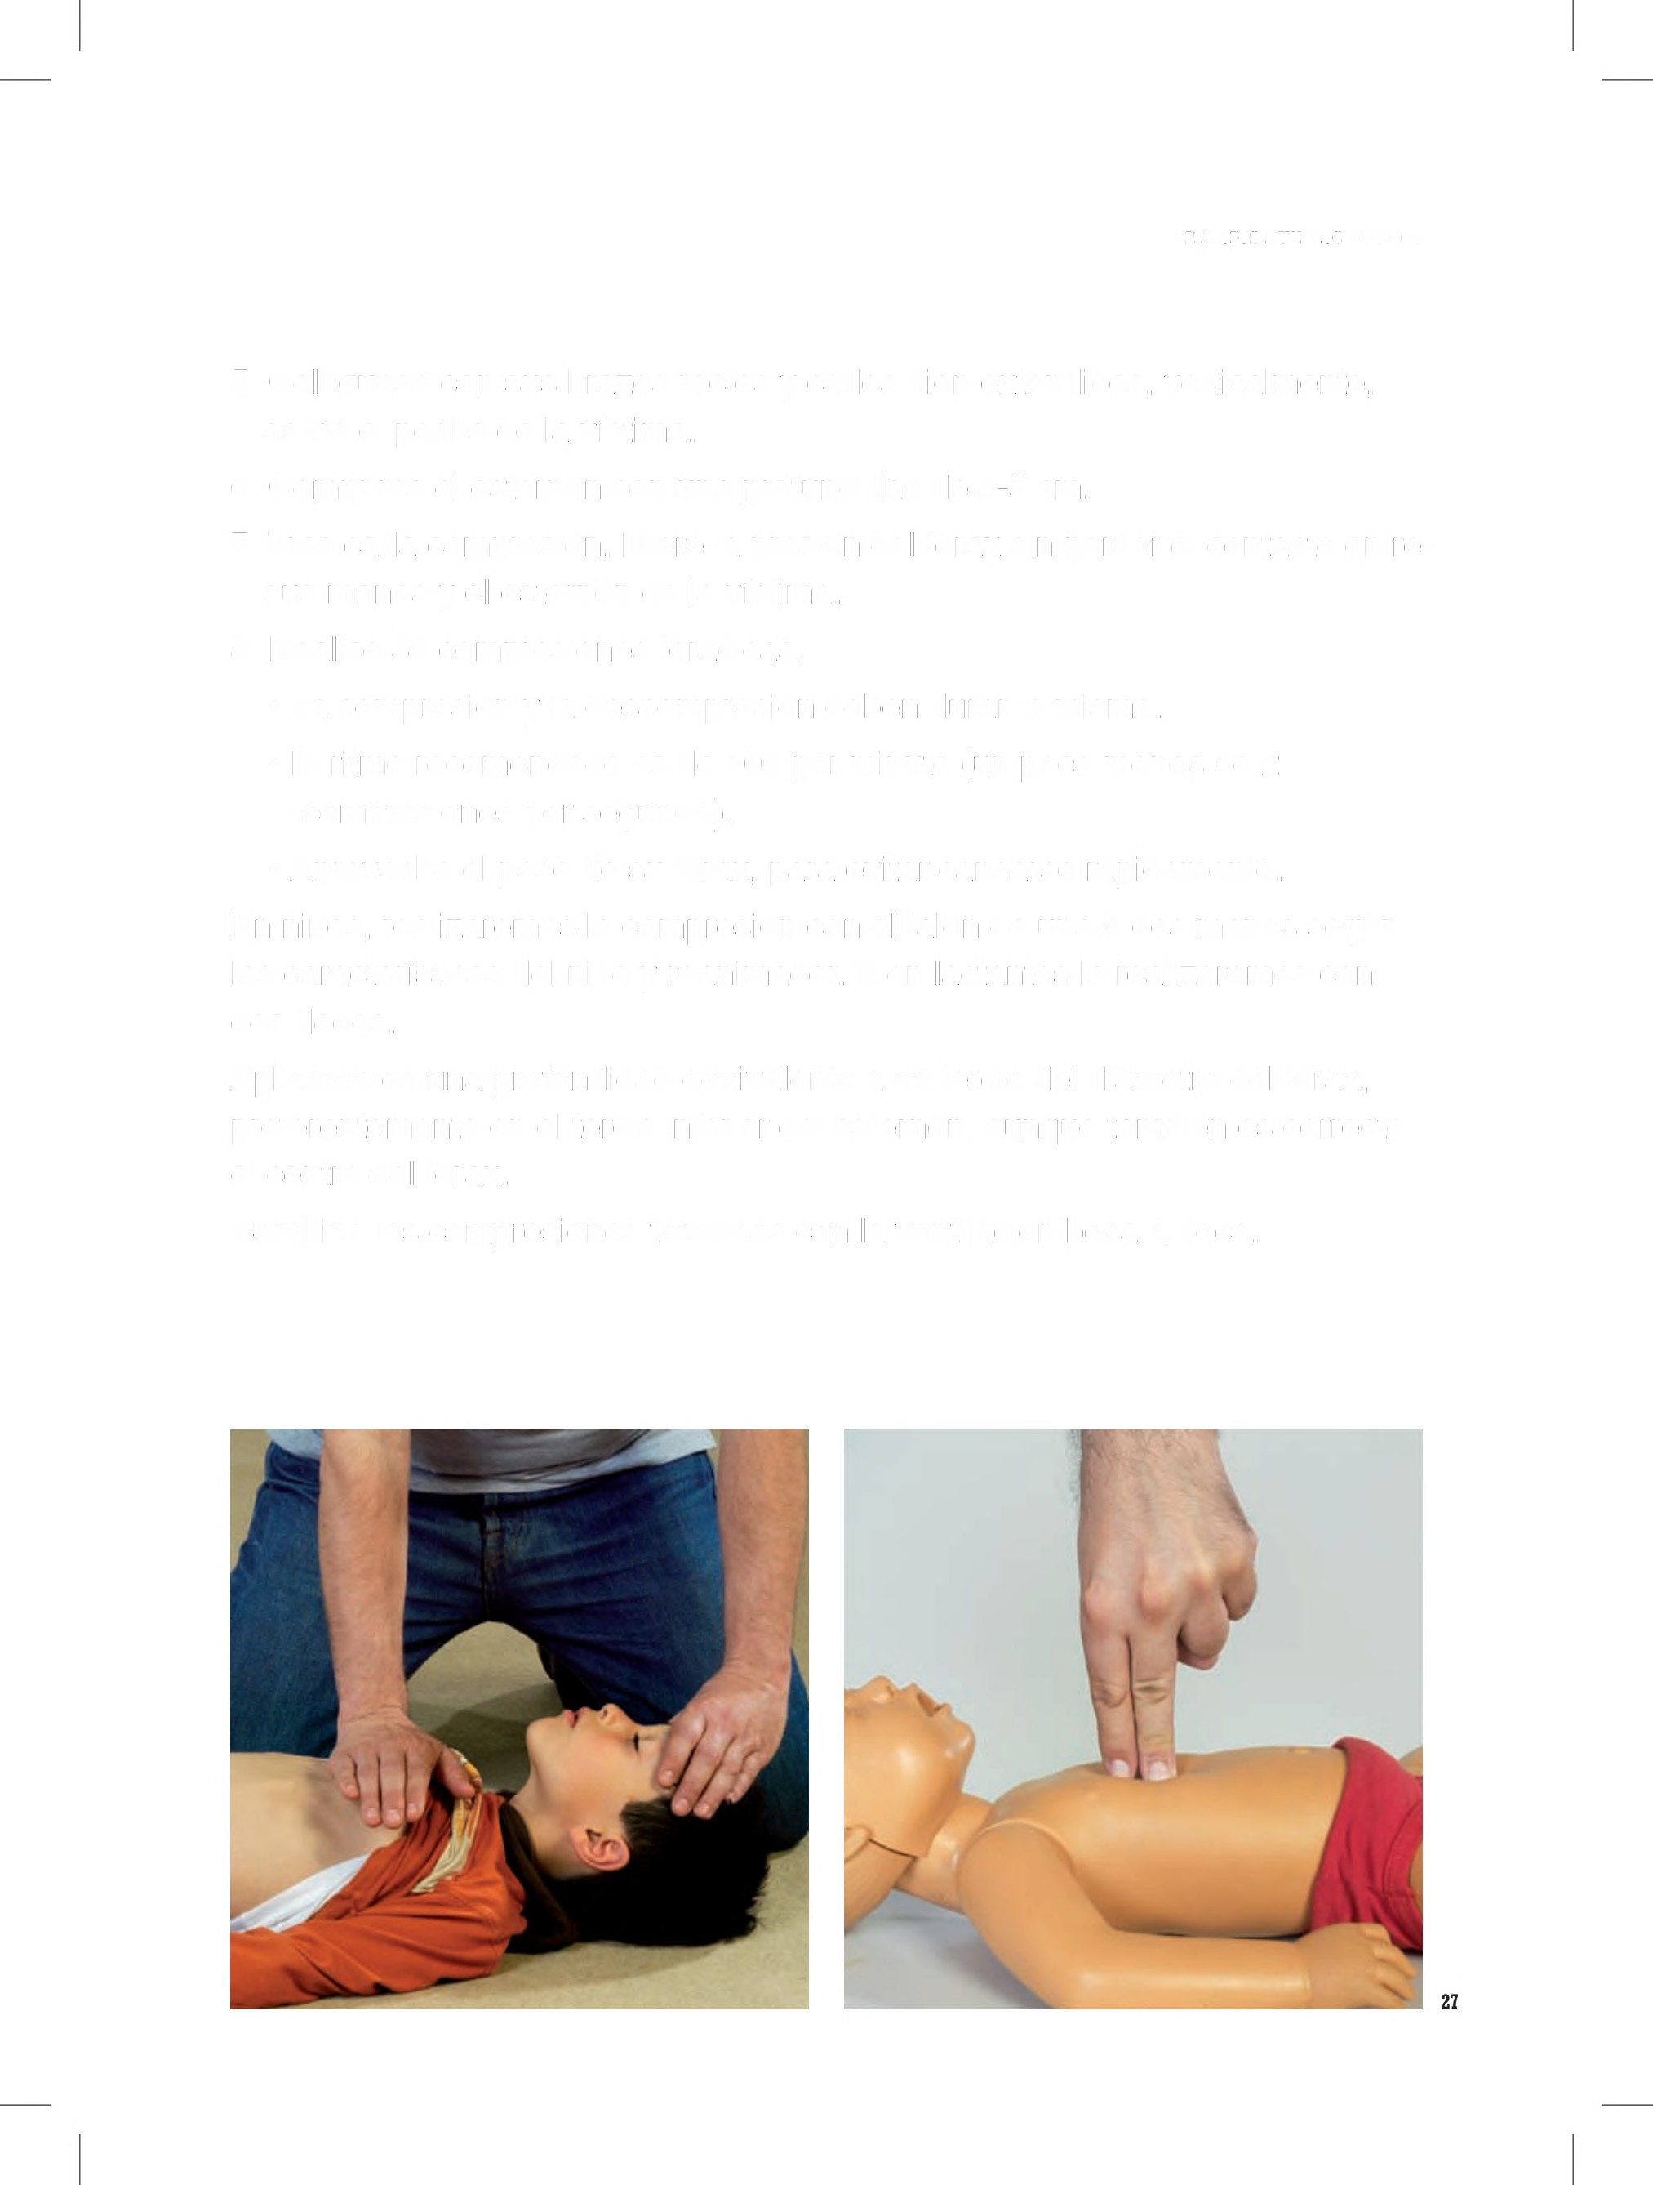
Primeros Auxilios Básicos
5. Colóquese con sus brazos rectos y codos bien extendidos, verticalmente,
sobre el pecho de la víctima.
6. Comprima el esternón con una profundidad de 4-5 cm.
7. Tras cada compresión, libere la presión del tórax sin perder el contacto entre
sus manos y el esternón de la víctima.
8. Realice 30 compresiones torácicas.
• La compresión y la descompresión deben durar lo mismo.
• El ritmo recomendado es de 100 por minuto (un poco menos de 2
compresiones por segundo).
• Aproveche el peso de su tórax, para evitar cansarse rápidamente.
En niños, realizaremos la compresión con el talón de una o dos manos según
las características del niño y reanimador. Y en lactantes la realizaremos con
dos dedos.
Aplicaremos una profundidad equivalente a un tercio del diámetro del tórax,
preferentemente en el tercio inferior del esternón, aunque también es correcto
el centro del tórax.
Combine las compresiones torácicas con la ventilación boca a boca.

Slide 21
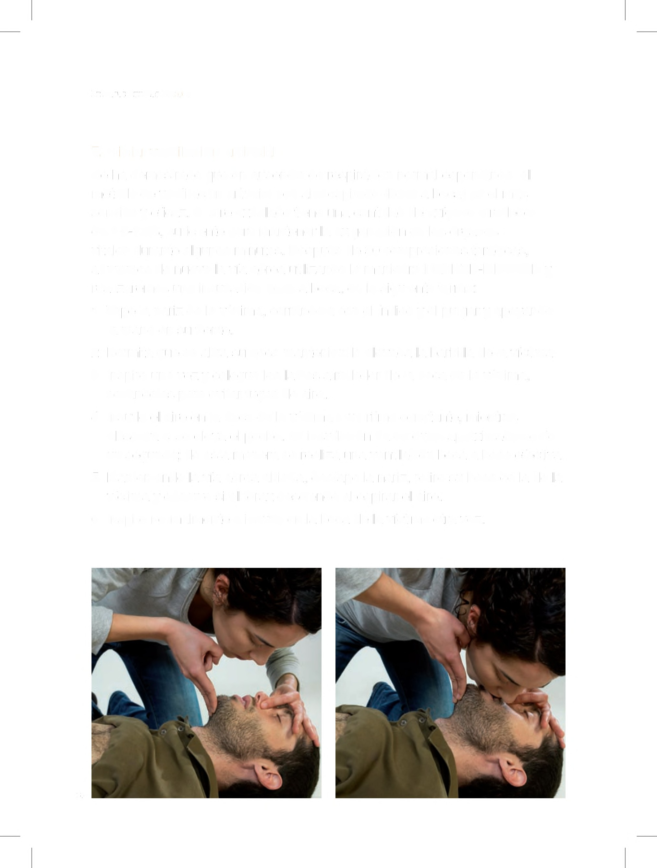
Primeros Auxilios Básicos
7. Iniciar ventilación artificial
Se ha demostrado que en ausencia de respiración normal espontánea, el
método de ventilación artificial con aire espirado (boca a boca) es el más
sencillo y eficaz. El aire exhalado tiene una cantidad de oxígeno alrededor
del 16-18%, suficiente para mantener la oxigenación de los órganos
vitales durante algunos minutos. Después de 30 compresiones torácicas,
abriremos de nuevo la vía aérea utilizando la maniobra FRENTE-MENTON y
realizaremos una insuflación boca a boca, de la siguiente forma:
1. Tape la nariz de la víctima, cerrándola con el índice y el pulgar y apoyando
la mano en su frente.
2. Permita que se abra su boca manteniendo elevada la barbilla de la víctima.
3. Inspire una vez y coloque los labios alrededor de la boca de la víctima,
sellándolos para evitar fugas de aire.
4. Insufle el aire en la boca de la víctima a un ritmo constante, mientras
observa si se eleva el pecho. La insuflación ha de durar aproximadamente
un segundo; de esta manera se realiza una ventilación boca a boca efectiva.
5. Manteniendo la vía aérea abierta, destape la nariz, retire su boca de la de la
víctima y observe si el tórax desciende al espirar el aire.
6. Inspire normalmente e insufle en la boca de la víctima otra vez.
28

Slide 22
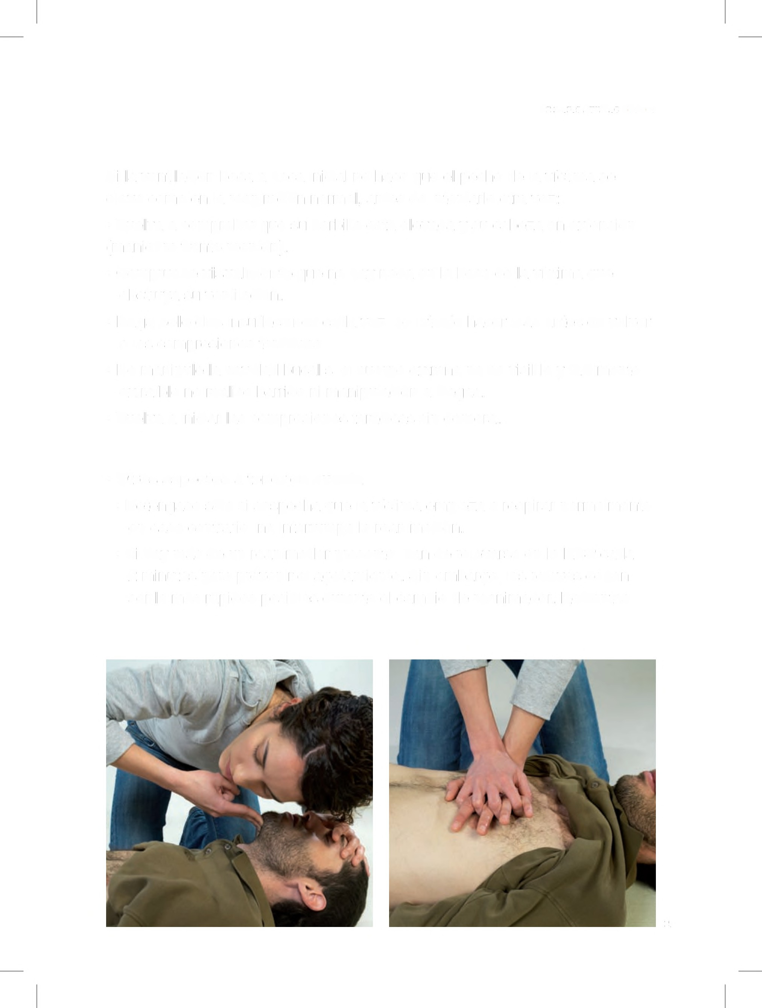
Primeros Auxilios Básicos
Si la ventilación boca a boca inicial no hace que el pecho de la víctima se
eleve como en la respiración normal, antes de intentarlo otra vez:
• Vuelva a comprobar que su barbilla está elevada y su cabeza en extensión
(maniobra frente-mentón).
• Compruebe visualmente que no hay nada en la boca de la víctima que
obstruya su ventilación.
• Haga solo dos insuflaciones cada vez, no intente hacer más antes de volver
a las compresiones torácicas.
• No manipule la cavidad bucal si el cuerpo extraño no es visible y fácilmente
extraíble no realice barrido ni manipulación a ciegas.
• Vuelva a iniciar las compresiones torácicas sin demora.
• Otros aspectos a tener en cuenta
• Deténgase sólo si sospecha que la víctima empieza a respirar normalmente;
en caso contrario, no interrumpa la reanimación.
• Si hay más de un reanimador presente, han de relevarse en la RCP cada
2 minutos para prevenir el agotamiento. Sin embargo, los relevos deben ser lo más rápidos posibles durante el cambio de reanimador. Recientes
29

Slide 23

Primeros Auxilios Básicos
estudios demuestran que en la RCP básica extrahospitalaria, el relevo cada
dos minutos por parte de dos primeros actuantes es mucho más eficaz que
cuando éstos lo hacen de forma simultánea. También se ha demostrado
que la eficacia de la RCP mejora de forma significativa cuando otro primer
actuante o un testigo controla el tiempo (dos minutos).
• Si estamos solos, o no podemos controlar el tiempo, y a modo orientativo,
2 minutos equivalen aproximadamente a 5 ciclos de 30 compresiones/2
ventilaciones.
• Si el reanimador no puede, o no quiere, hacer la respiración boca a boca,
se deben realizar solamente las compresiones torácicas. Éstas han de ser
continuadas y a un ritmo de 100 por minuto.
• Existen circunstancias en las que no puede realizarse el boca a boca
(heridas en la boca, etc.), empleándose entonces el procedimiento
boca-nariz, cerrando la boca de la víctima e impulsando el aire a través
de su nariz, con lo que también conseguiremos que llegue aire a los
pulmones. También existe la posibilidad de boca-estoma en víctimas
laringectomizadas, si bien en ambas situaciones la eficacia de las
ventilaciones puede ser menor. Recordar que no debemos estar más de
un segundo por ventilación y que lo prioritario es iniciar el movimiento de la
sangre mediante las compresiones torácicas.
• Se recomienda, que se utilicen dispositivos de barrera para ventilación, sin
que el no disponer de ellos implique no iniciar de inmediato las maniobras
de reanimación.
• Si la víctima recupera la respiración espontánea pero continúa inconsciente,
le colocaremos en PLS, manteniéndonos vigilantes ante una nueva parada
respiratoria y la necesidad de reiniciar las compresiones torácicas y la
ventilación artificial.
30

Slide 24

Primeros Auxilios Básicos
8. Combinación entre compresiones torácicas e insuflaciones
Se deben efectuar las técnicas de ventilación y masaje con una corrección
extrema, al mismo tiempo que las alternamos entre sí con la frecuencia
necesaria, para de este modo conseguir bombear un volumen de sangre que
permita una correcta oxigenación cerebral y del propio corazón
9. Mantenimiento de la reanimación
La reanimación continúa hasta:
• La llegada de la ayuda profesional que le releve.
• Que la víctima se recupere y empiece a respirar normalmente.
• Que nos encontremos exhaustos.
Problemas más frecuentes que pueden aparecer
una RCP
durante
Objetos extraños en la cavidad oral
La apertura de la vía aérea contempla como uno de sus pasos la verificación de
la presencia de posibles materias extrañas de la boca cuando hay problemas de
entrada de aire. Pero sólo extraeremos las claramente visibles y fáciles de
extraer, sin hacer barridos a ciegas.
También pueden aparecer vómitos o restos alimenticios. La búsqueda de
dentaduras postizas en cavidad bucal no debe ser un objetivo de la reanimación.
En el supuesto de observar claramente el desplazamiento de estas piezas y
si son fácilmente manipulables se extraerán, no obstante la mayor parte de
dentaduras postizas en la actualidad mantienen buena fijación y serán un buen
recurso más que un problema para la RCP.
31

Slide 25

Primeros Auxilios Básicos
Dilatación gástrica
El esófago es un conducto que casi siempre se encuentra cerrado (sólo se abre
para dar paso a los alimentos); pero si insuflamos muy bruscamente al practicar
las ventilaciones, provocaremos su apertura, y parte del aire puede llegar al
estómago e hincharlo. A medida que el estómago se va dilatando, pueden
aparecer dos tipos de problemas fundamentalmente:
• Vómito.
• Distensión que puede producir una compresión del diafragma y, por tanto, una dificultad adicional para el llenado de aire de los pulmones.
Vómitos
Consisten en la expulsión involuntaria del contenido del estómago hacia la
boca. Una de las causas más frecuentes es el paso de gran cantidad de aire al
estómago, al ventilar de forma brusca.
El vómito también podemos provocarlo nosotros, si intentamos vaciar el aire del
estómago.
La aparición de vómitos en una persona inconsciente que está siendo sometida a
un proceso de reanimación cardiopulmonar puede crear graves complicaciones
debidas a dos factores:
• Paso de las sustancias sólidas del vómito a las vías aéreas con obstrucción
del paso de aire.
• Aspiración de las secreciones líquidas del vómito que al ser de tipo ácido
originan una gran irritación de las vías aéreas.
En caso de presentarse cualquiera de estas complicaciones, ladear rápidamente a la víctima, limpiar la cavidad oral y, una vez limpia la vía aérea, colocar otra vez en posición de RCP y continuar la técnica.
32

Slide 26

Primeros Auxilios Básicos
Posicion lateral de seguridad (PLS)
Es una posición de espera en víctimas que no tienen un correcto estado de
conciencia (pérdida o alteración) y que respiran de forma efectiva (respiración
normal).
El objetivo de colocar a una víctima inconsciente con respiración normal en
posición lateral de seguridad es mantener abierta la vía aérea. Esta
posición, evita que la lengua bloquee la vía aérea, y disminuye el riesgo de
atragantamiento con secreciones, permitiendo la salida de vómitos o de fluidos
por la boca en caso de ser abundantes.
• Retire gafas y cualquier objeto voluminoso que lleve la víctima en los
bolsillos.
• Arrodíllese al lado de la víctima y asegúrese de que las piernas están
alineadas.
• Coloque el brazo más cercano a usted formando un ángulo recto con el
cuerpo, con el codo flexionado y la palma de la mano hacia arriba.
• Pase el otro brazo por encima del pecho y mantenga el dorso de la mano
contra la mejilla que está más cercana; manténgala en esta posición.
• Con la otra mano, coja la rodilla de la pierna más lejana y levántela
manteniendo el contacto del pie con el suelo.
• Manteniendo la mano presionada sobre la mejilla, tire con la otra mano de
la pierna más alejada para hacer girar a la víctima hacia usted sobre su
costado
• Ajuste la pierna superior para que la cadera y la rodilla formen un ángulo recto.
33

Slide 27
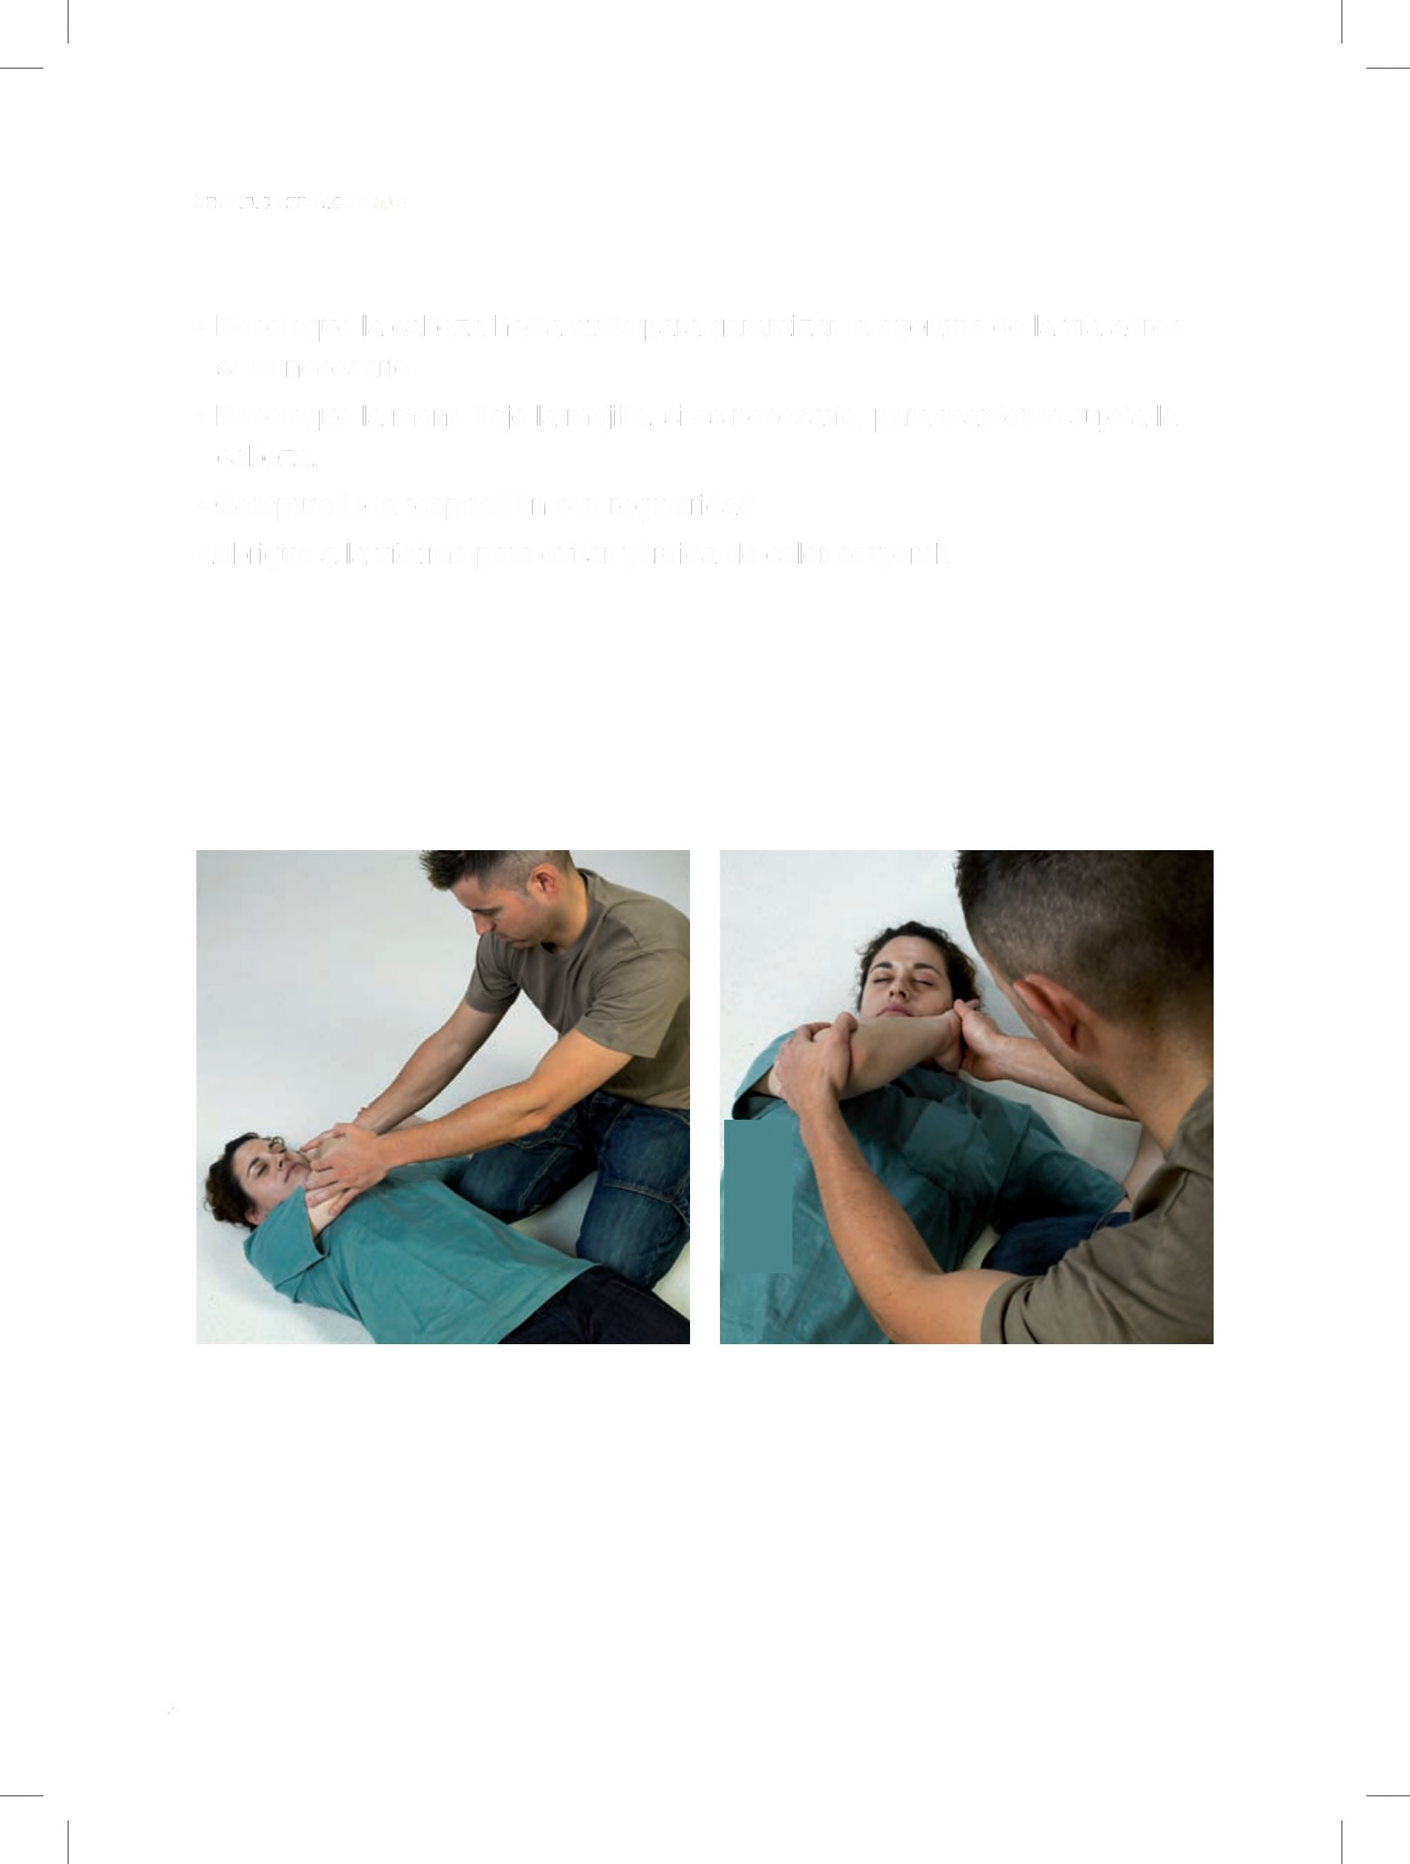
Primeros Auxilios Básicos
• Recoloque la cabeza hacia atrás para garantizar la apertura de la vía aérea,
si es necesario.
• Recoloque la mano bajo la mejilla, si es necesario, para mantener sujeta la
cabeza.
• Compruebe la respiración con regularidad.
• Abrigue a la víctima para evitar pérdida de calor corporal.
r
-
¡'
34

Slide 28
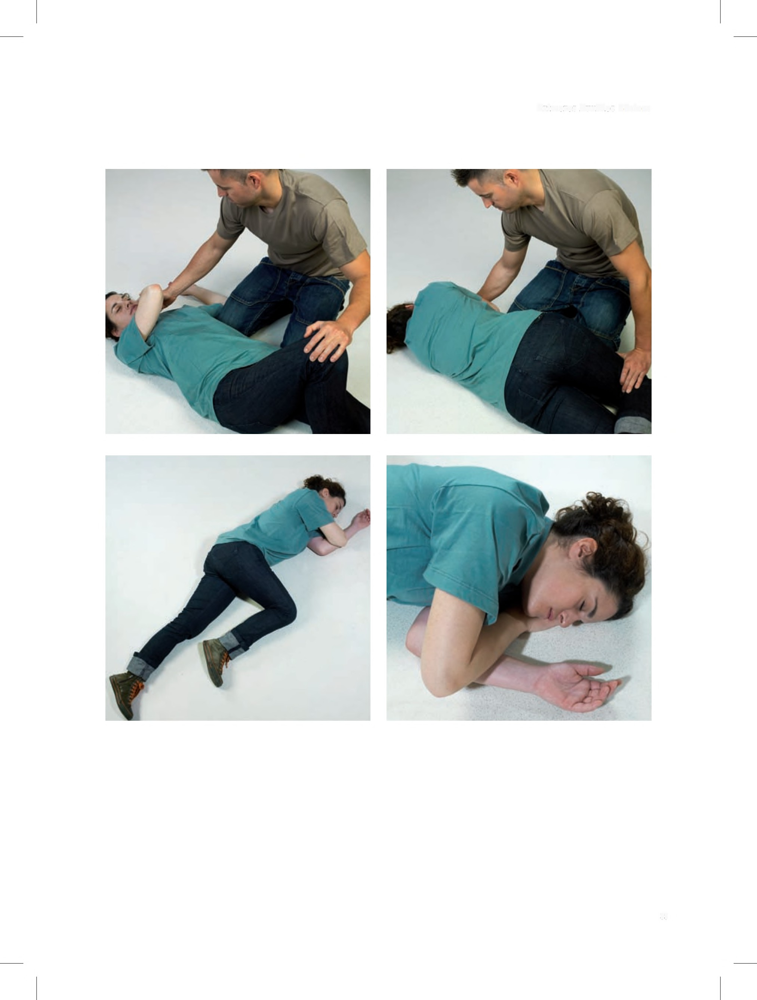
Primeros Auxilios Básicos
35

Slide 29
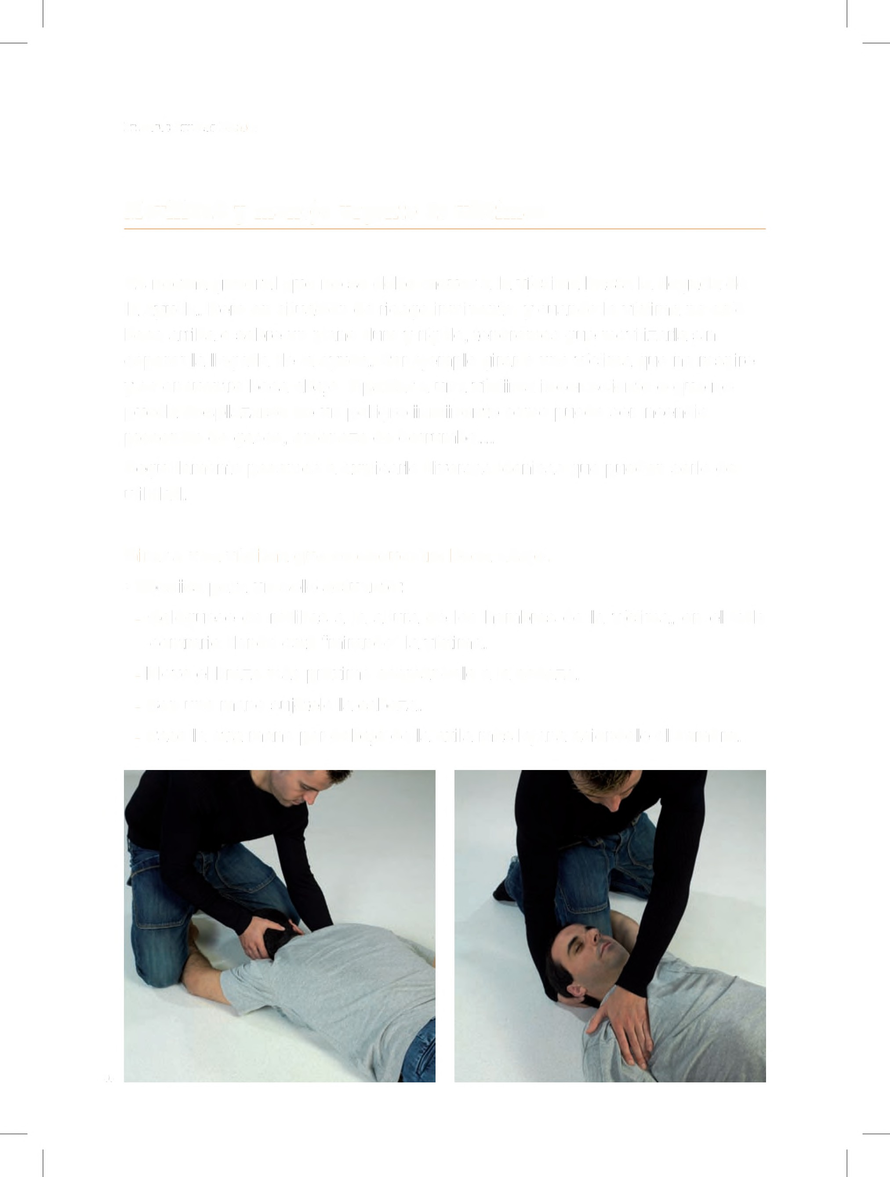
Primeros Auxilios Básicos
Movilidad y manejo urgente de víctimas
Es norma general que no se debe mover a la víctima hasta la llegada de
la ayuda. Pero en situación de riesgo inminente, y cuando la víctima no esté
boca arriba o sobre un plano duro y rígido, tendremos que movilizarla sin
esperar la llegada de la ayuda. Por ejemplo girar a una víctima que no respire
y se encuentre boca abajo. Apartar a una víctima inconsciente o que no
pueda desplazarse de un peligro inminente como puede ser incendio,
presencia de gases, amenaza de derrumbe ...
Seguidamente pasamos a explicarle diversas técnicas que pueden serle de utilidad.
Girar a una víctima que se encuentre boca abajo.
• Técnica para un solo actuante:
- Colóquese de rodillas a la altura de los hombros de la víctima, en el lado
contrario donde esté "mirando" la víctima.
- Eleve el brazo más próximo acercándolo a la cabeza.
- Con una mano sujétele la cabeza.
- Pase la otra mano por debajo de la axila más lejana asiéndole el hombro.
36

Slide 30
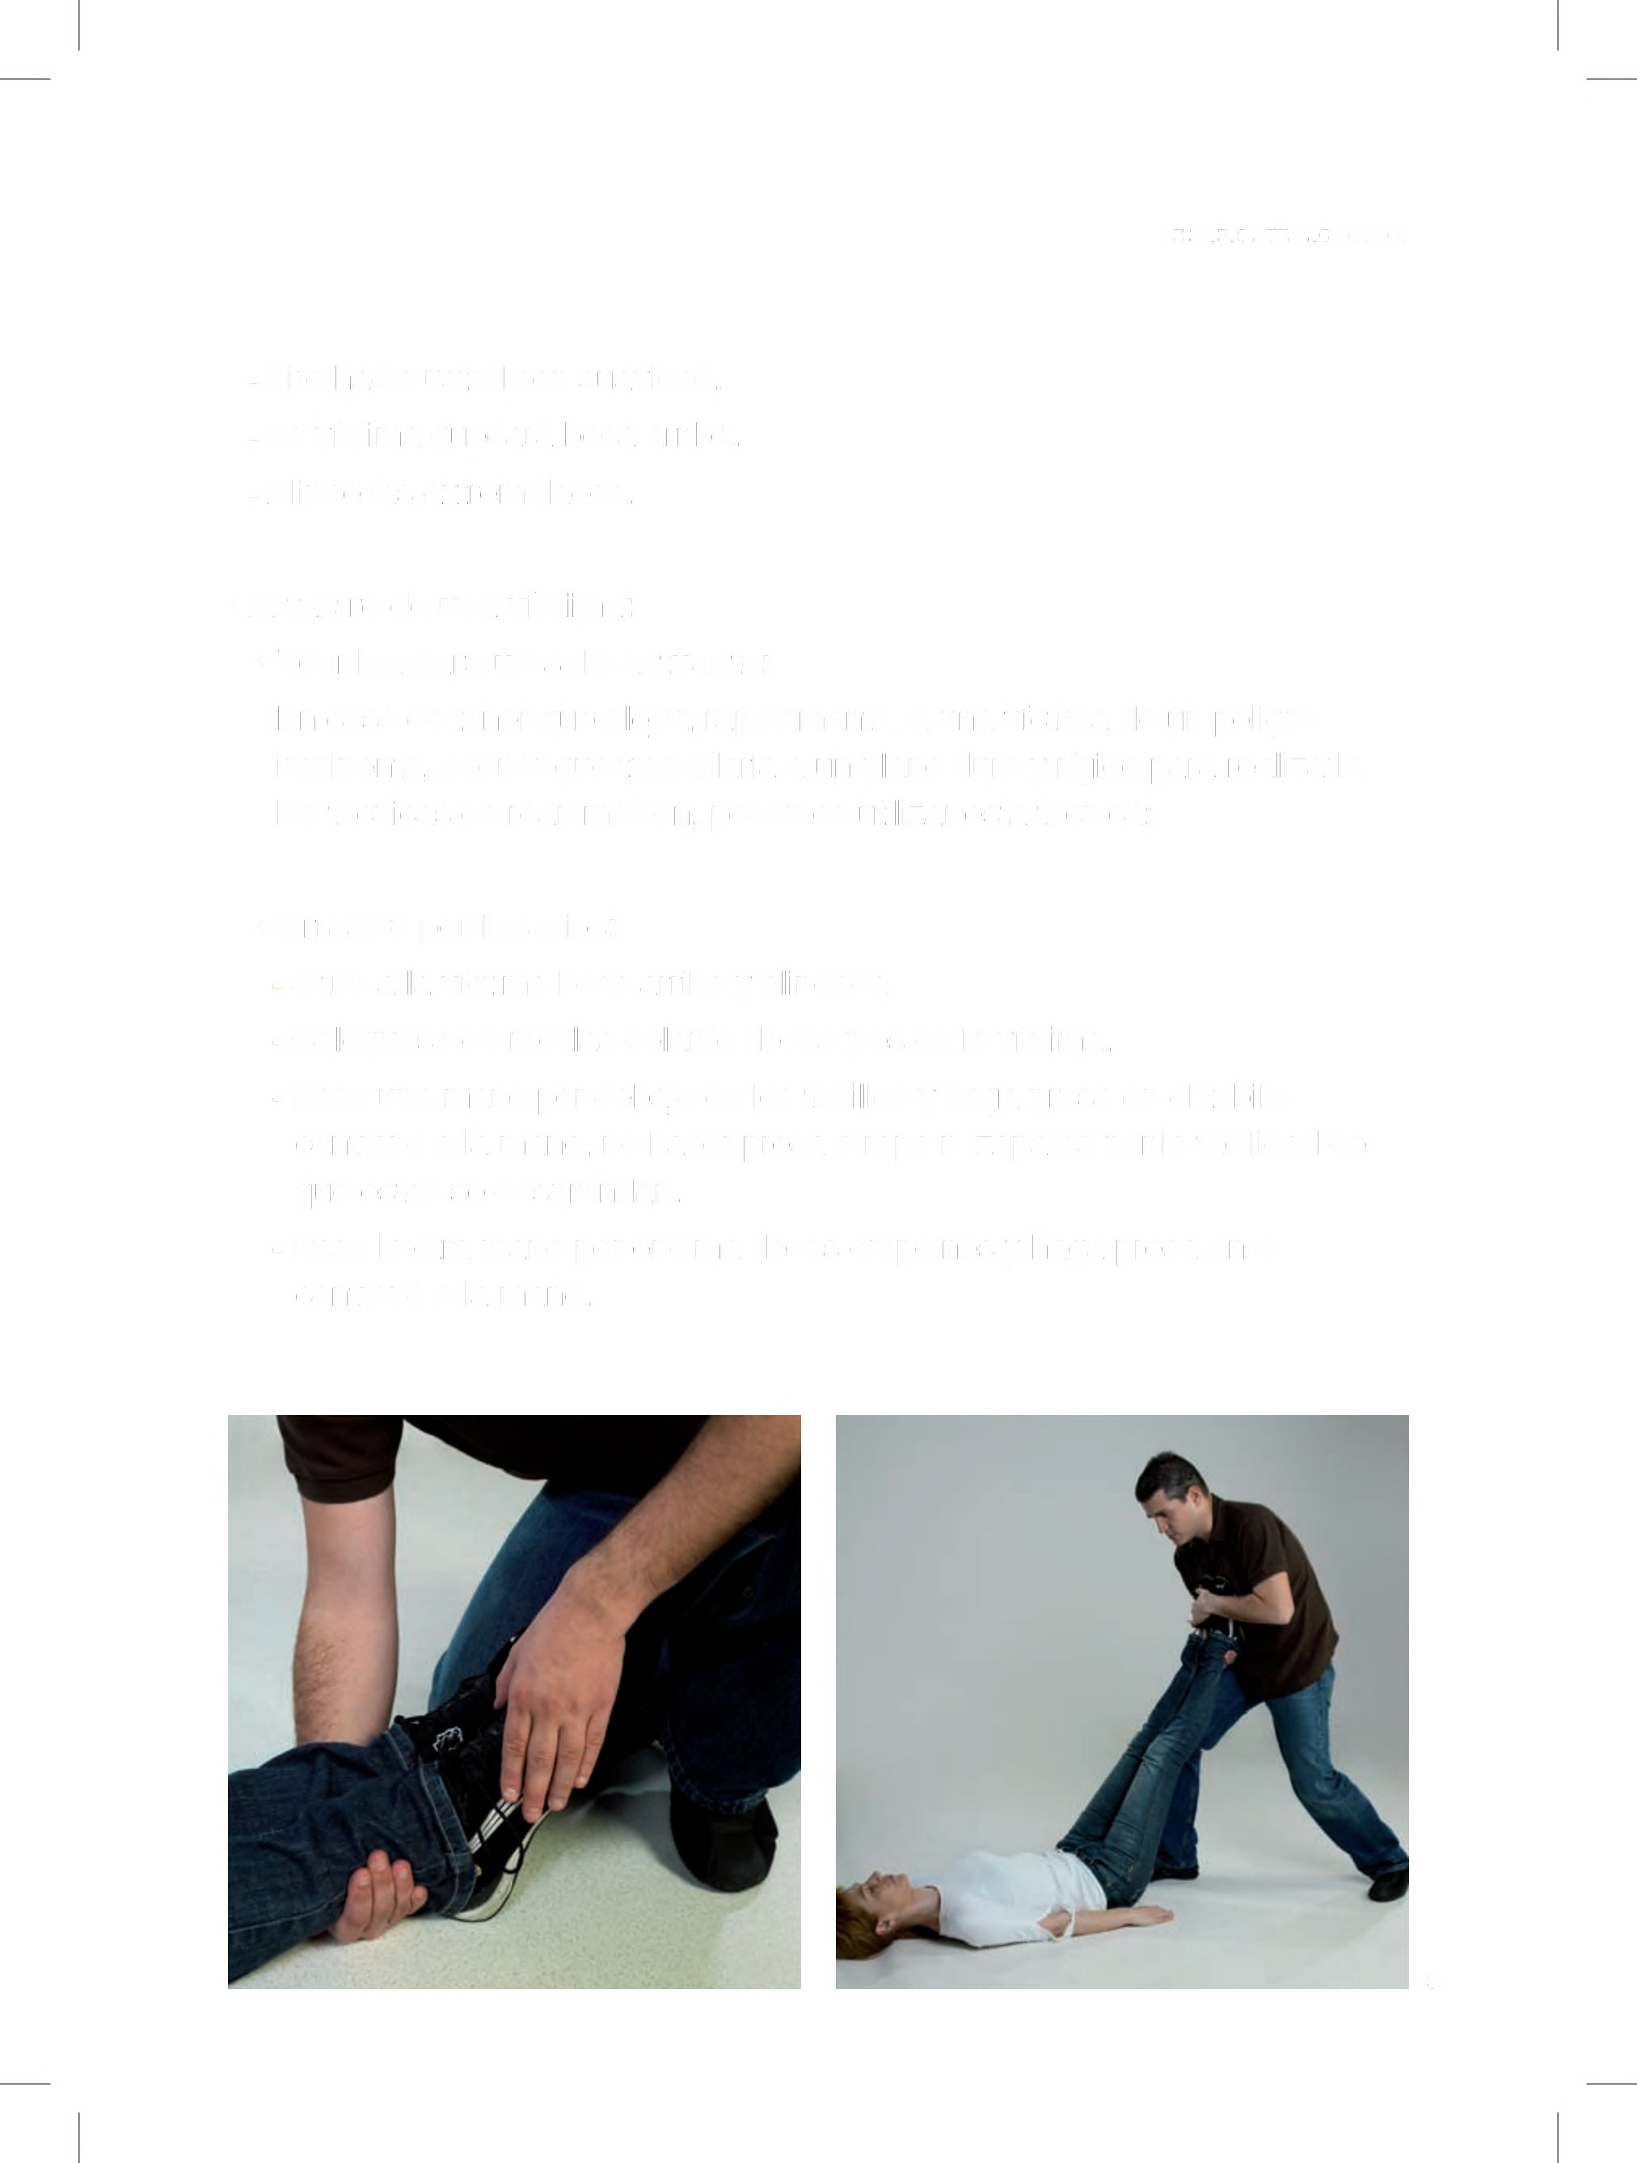
Primeros Auxilios Básicos
- Tire hacia usted con suavidad.
- La víctima quedará boca arriba.
- Alinee las extremidades.
• Arrastre de una víctima:
• Técnica para un solo actuante:
En caso de tener que alejar, rápidamente, a una víctima de un peligro
inminente, o tener que trasladarla a un plano duro y rígido para realizarle
las técnicas de reanimación, podemos utilizar esta técnica:
• Arrastre por los pies:
- Sitúe a la víctima boca arriba y alineada
- Colóquese de rodillas delante de los pies de la víctima.
- Pase una mano por debajo de los tobillos y haga presa en el tobillo
contrario a la mano, no hacer presa a ropa ni zapatos por la facilidad de
que estos se desprendan.
- Pase la otra mano por encima de los empeines y haga presa en el contrario a la mano.
31

Slide 31
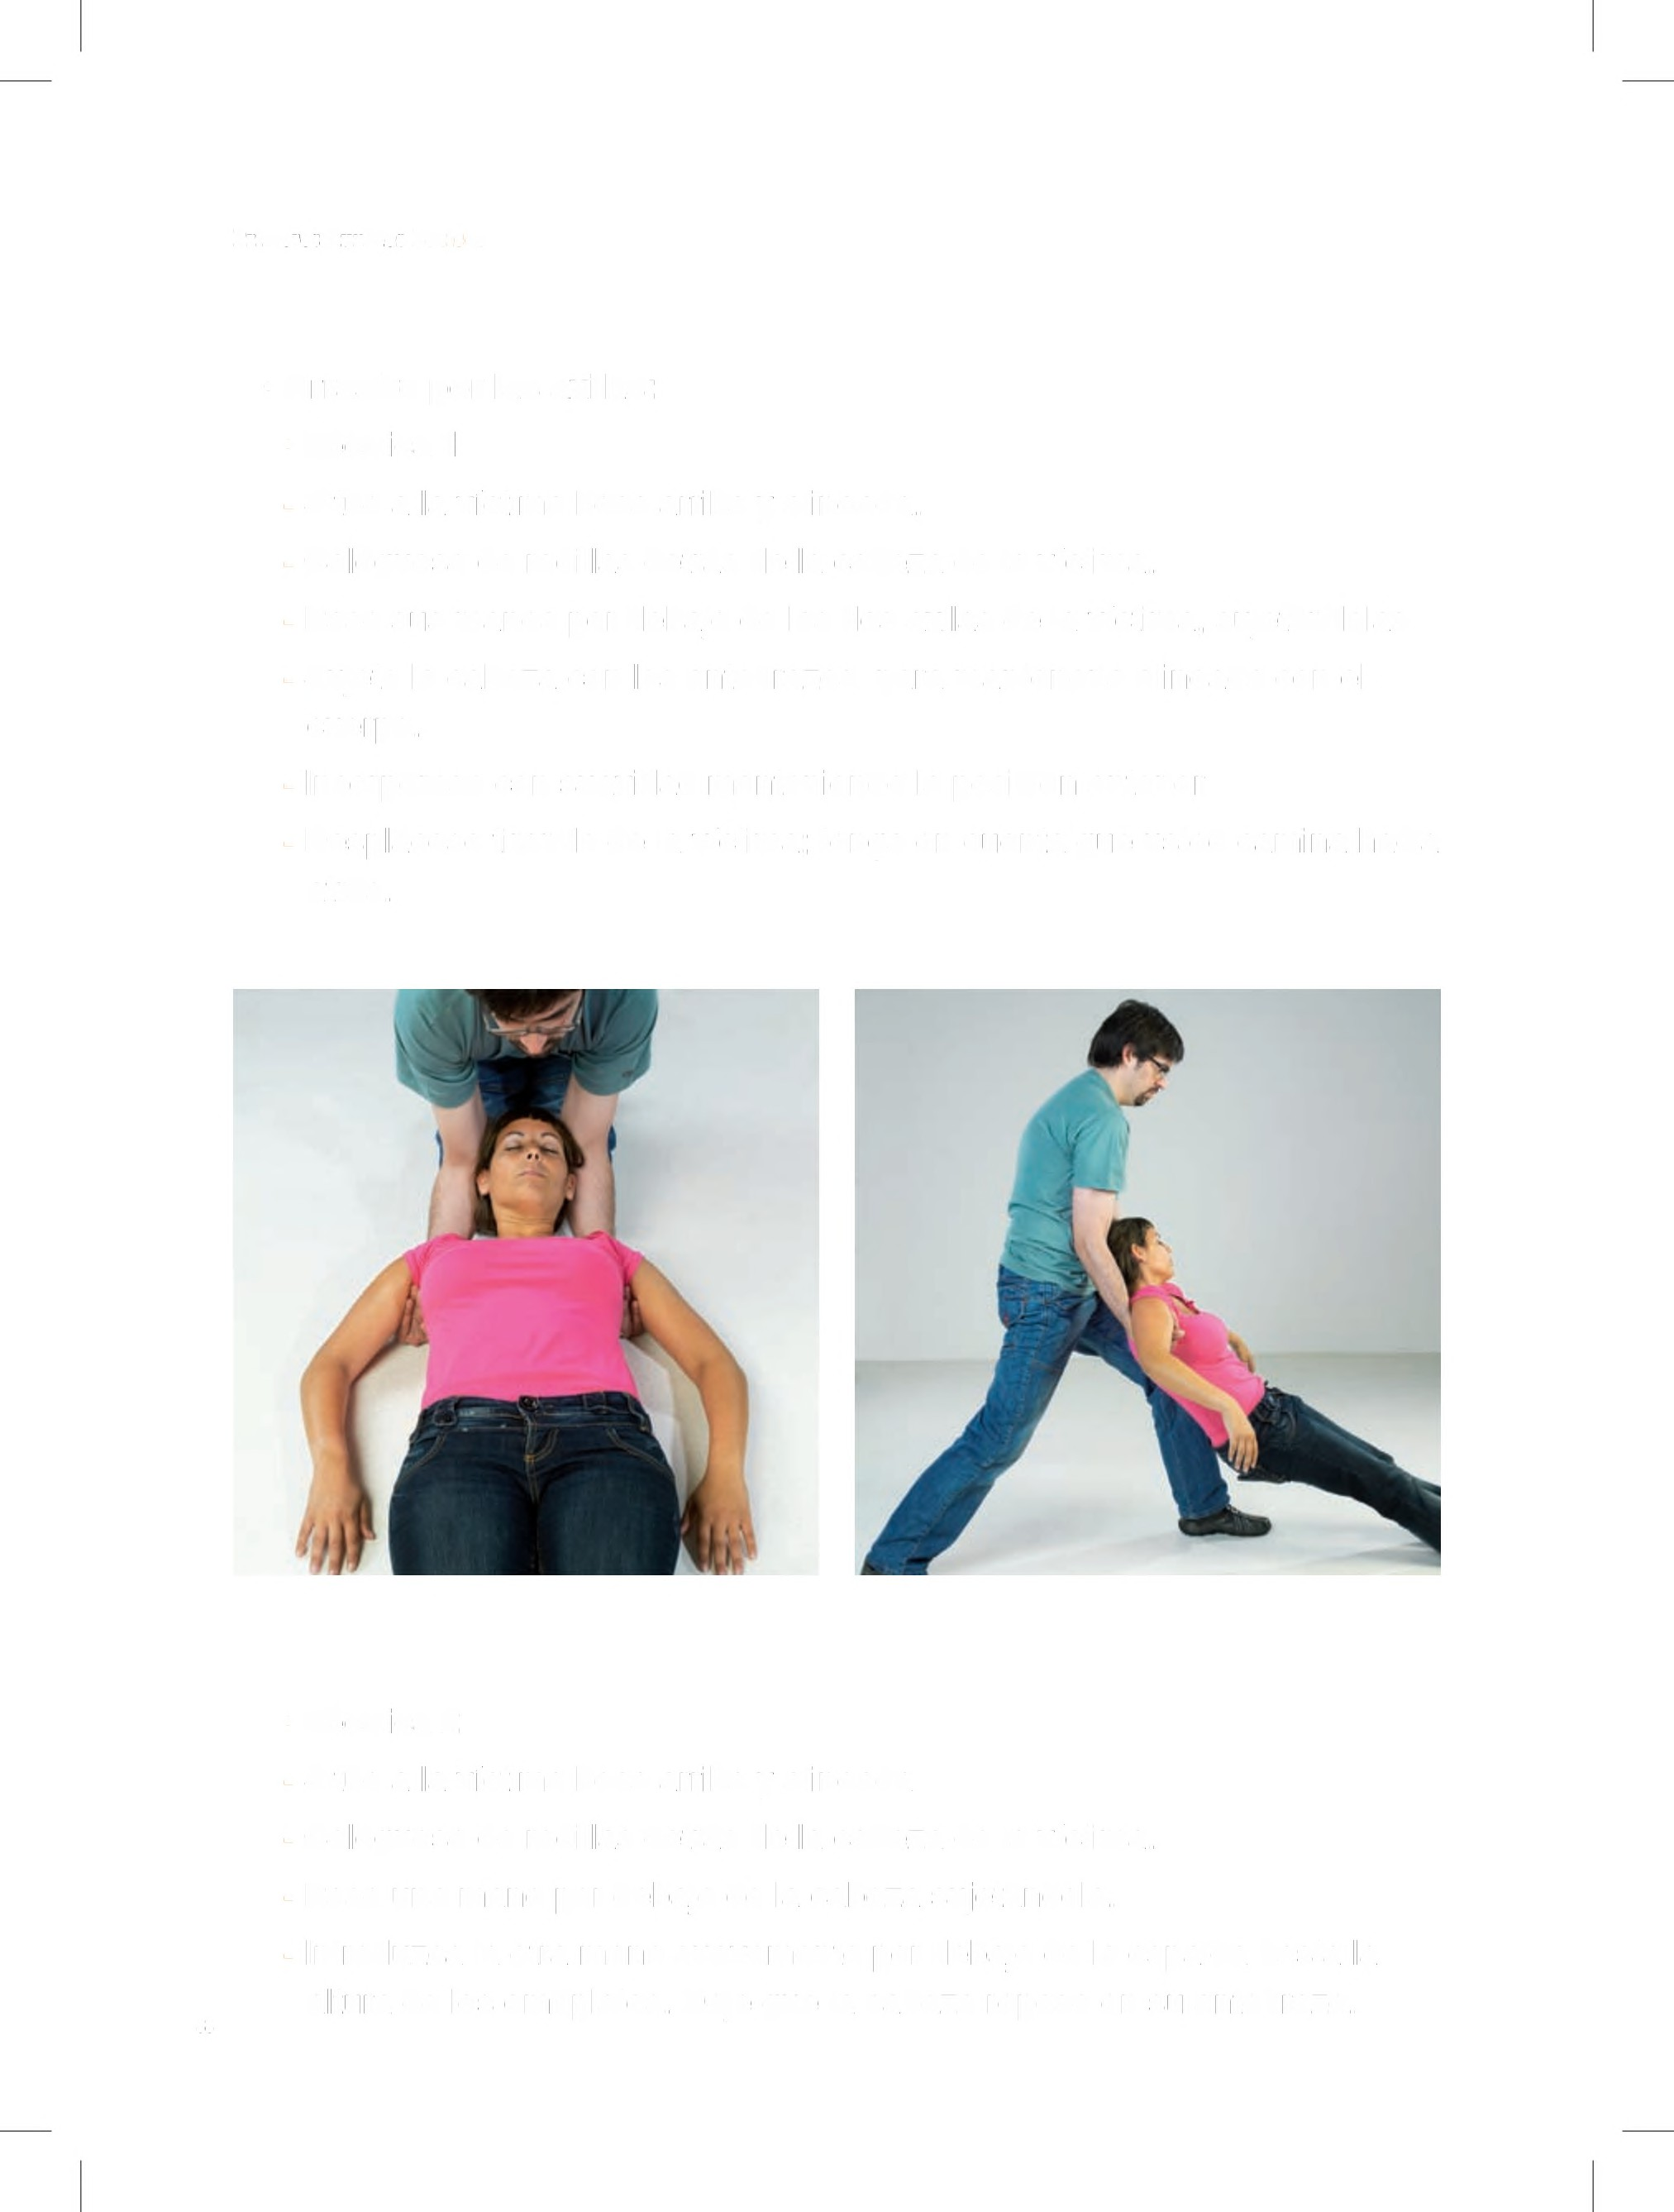
Primeros Auxilios Básicos
• Arrastre por las axilas:
• Técnica 1
- Sitúe a la víctima boca arriba y alineada.
- Colóquese de rodillas detrás de la cabeza de la víctima.
- Pase sus manos por debajo de las dos axilas de la víctima, sujetándolas
- Sujete la cabeza con los antebrazos, para mantenerla alineada con el
cuerpo.
- Incorpórese con suavidad manteniendo la posición anterior.
- Desplácese tirando de la víctima; tenga en cuenta que usted camina hacia atrás.
• Técnica 2
- Sitúe a la víctima boca arriba y alineada
- Colóquese de rodillas detrás de la cabeza de la víctima.
- Pase una mano por debajo de la cabeza sujetándola.
- Introduzca la otra mano suavemente por debajo de la espalda hasta la altura de los omóplatos. Deje que la cabeza repose en su antebrazo.
38

Slide 32
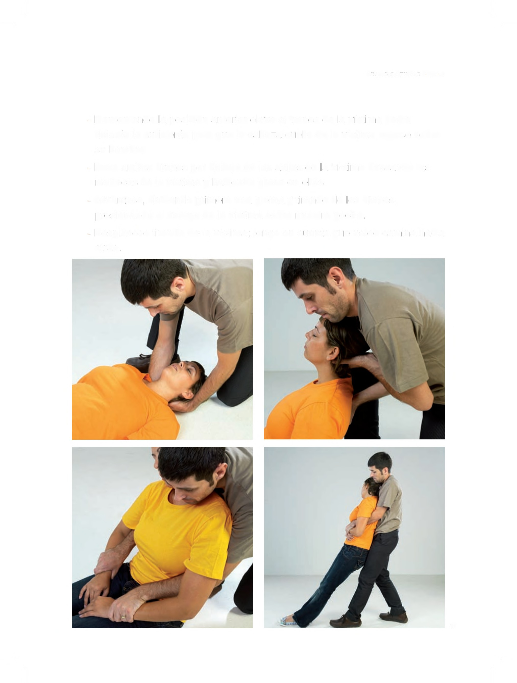
Primeros Auxilios Básicos
- Manteniendo la posición anterior eleve el tronco de la víctima hacia
delante lo suficiente para que la cabeza/cuello de la víctima repose sobre
su hombro.
- Pase ambos brazos por debajo de las axilas de la víctima buscando las
muñecas de la víctima y haciendo presa en ellas.
- Levántese, doblando primero una pierna y tirando de los brazos,
presionando el cuerpo de la víctima sobre nuestro pecho.
- Desplácese tirando de la víctima; tenga en cuenta que usted camina hacia atrás.
39

Slide 33
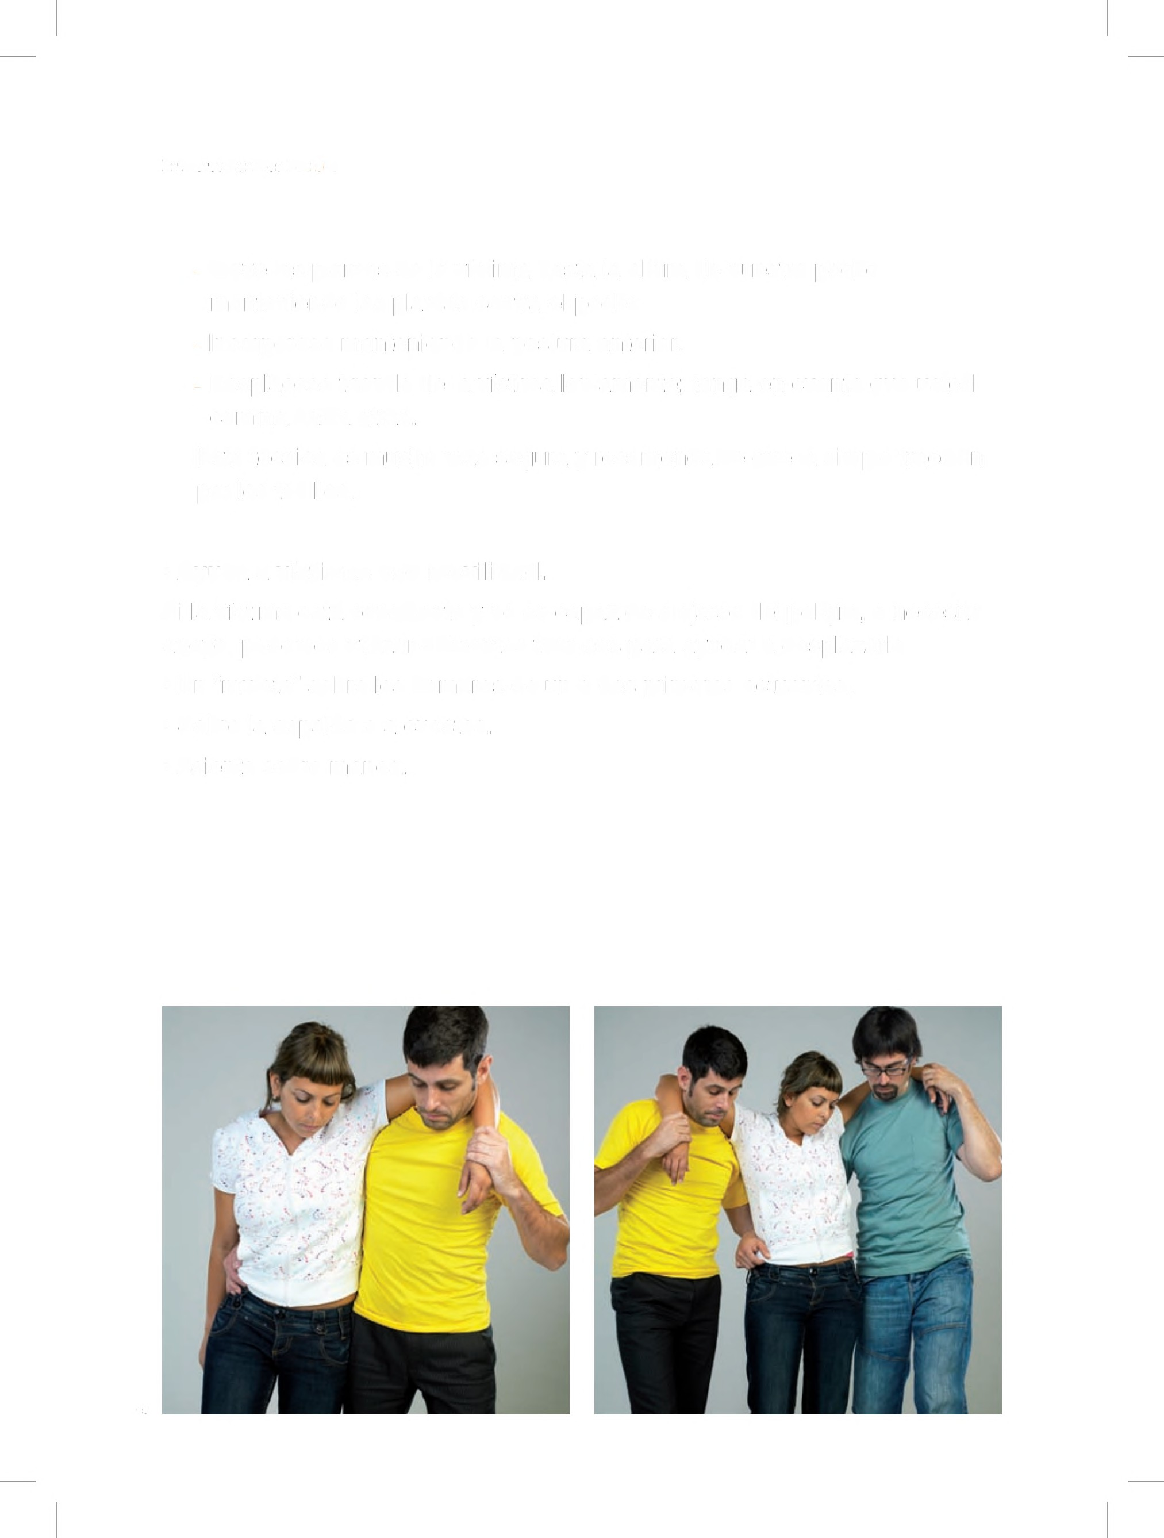
Primeros Auxilios Básicos
- Eleve las piernas de la víctima hasta la altura de nuestro pecho,
manteniendo las plantas contra el pecho.
- Incorpórese manteniendo la postura anterior.
- Desplácese tirando de la víctima lentamente; tenga en cuenta que usted
camina hacia atrás.
Esta técnica es mucho más segura y recomendable que la simple tracción por los tobillos.
• Ayuda a víctimas con movilidad.
Si la víctima está consciente y no es capaz de alejarse del peligro, o necesita
apoyo, podemos utilizar diferentes técnicas para ayudar a desplazarla.
• En "muleta" sobre los hombros de un o dos primeros actuantes.
• Sobre la espalda o a cuestas.
• Asiento sobre manos.
40

Slide 34
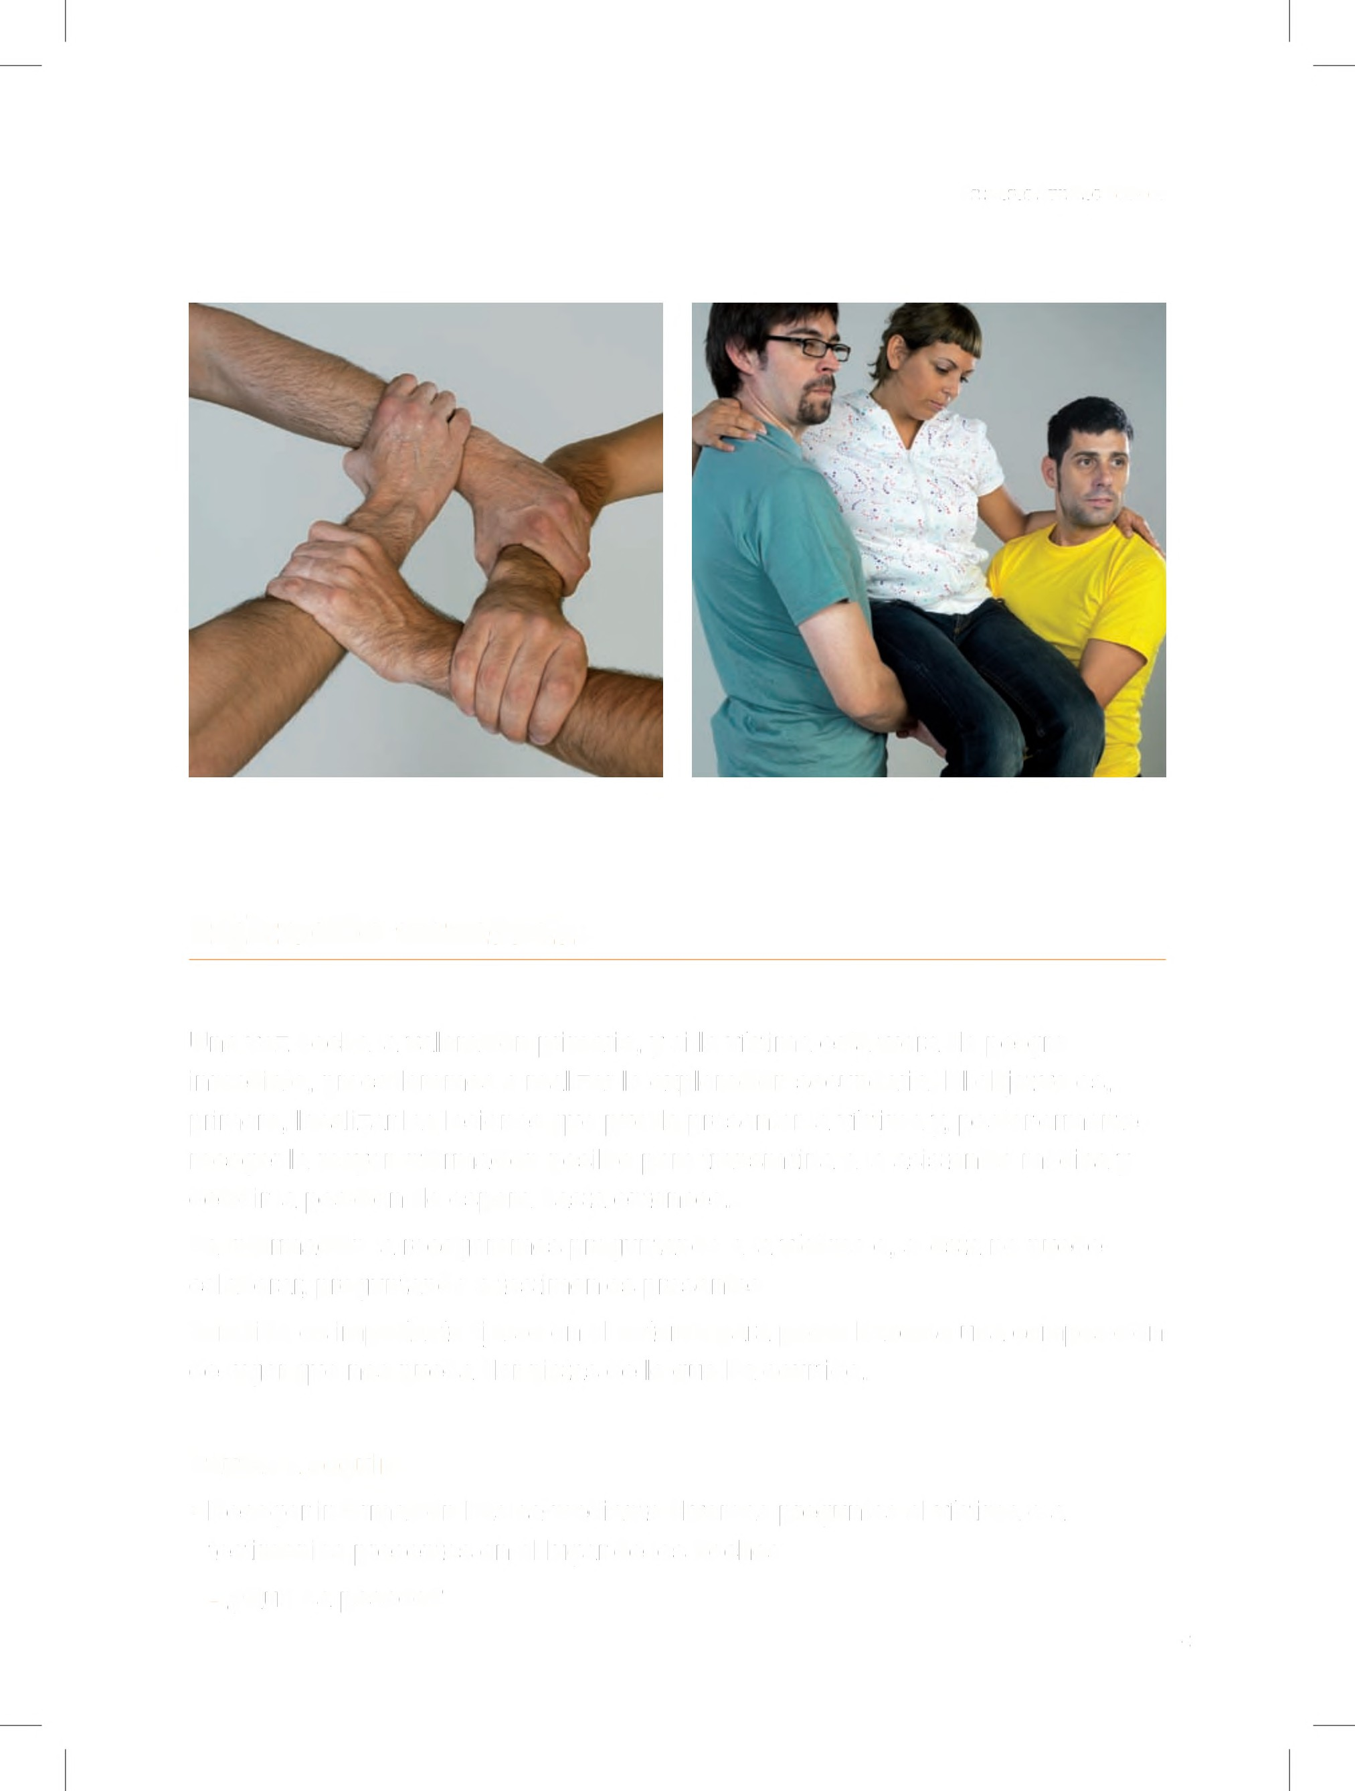
Primeros Auxilios Básicos
Exploración secundaria:
Una vez hecha la valoración primaria, y si la víctima está fuera de peligro
inmediato, procederemos a realizar la exploración secundaria. El objetivo es,
primero, localizar las lesiones que pueda presentar la víctima y, posteriormente,
recoger la mayor información posible para transmitirla a la asistencia médica y
decidir la posición de espera hasta entonces.
La información la recogeremos preguntando a la víctima o, si ésta no puede
colaborar, preguntando a testimonios presentes.
También es importante fijarse en el entorno para poder hacerse una composición de lugar que nos pueda dar pistas de lo que ha ocurrido.
Pautas a seguir
• Recoger información básica-mediante diversas preguntas al víctima o a
testimonios presentes en el lugar de los hechos.
- ¿Qué ha pasado?
41

Slide 35

Primeros Auxilios Básicos
- ¿Cómo se encuentra, qué síntomas tiene?
- ¿Cómo se ha producido la lesión?
- ¿ Tiene alguna enfermedad, toma medicación?
-Alergias conocidas (medicamentos, alimentos ... ).
- Nombre, edad, domicilio, teléfono de familiares o persona de contacto.
Busque pistas externas:
- Presencia de medicamentos, inhaladores.
- Pulseras de alerta médica.
- Jeringas, botellas ...
Exploración física: examen físico de cabeza a pies tomando nota de:
- Calidad del estado de consciencia, de la respiración y circulación.
- Signos que encontramos (detalles físicos que podemos ver, tocar, medir, sin
realizar movilizaciones inadecuadas).
- Signos que podemos ver como: sudoración, heridas, orificios sangrantes,
contusiones, color de la piel, contracturas musculares, deformidades,
acortamientos, edemas ...
- Signos que podemos palpar: humedad, temperatura corporal,
deformidades, asimetrías ...
- Signos que podemos oír: ruidos respiratorios, respuestas inadecuadas,
sonidos incomprensibles ...
- Signos que podemos oler: alcohol, acetona, gasolina, disolventes, cola,
orina, excrementos, sangre, quemado ...
- Valorando síntomas (sensaciones que la persona puede describir).
- Dolor
-Ansiedad
- Calor, frío
- Náuseas, vértigo
- Sensación de hueso roto
- Sensación de muerte ...
•
•
42

Slide 36

Primeros Auxilios Básicos
Recuerde
Realizarla sólo si la víctima está fuera de peligro
vital inmediato.
Historial ajustado de lo sucedido y de
antecedentes.
Busque pistas externas.
Pregunte a testigos.
Exploración física de cabeza a pies:
• Evaluar síntomas
• Anotar signos
Alerte al 112 si es preciso y no lo ha hecho
antes.
43

Slide 37
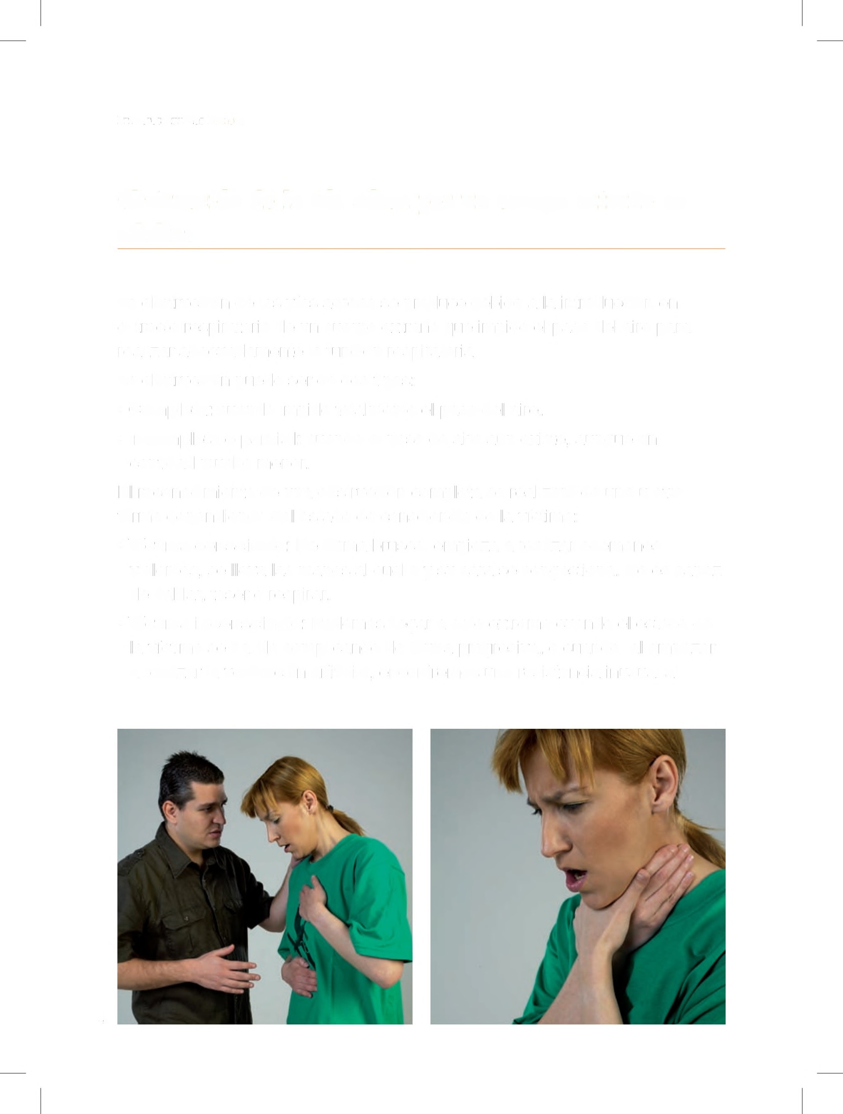
Primeros Auxilios Básicos
Obstrucción de la vía aérea por un cuerpo extraño en
adultos
La obstrucción de las vías aéreas se produce debido a la introducción en
el tracto respiratorio de un cuerpo extraño que impide el paso del aire para
realizar adecuadamente la función respiratoria.
La obstrucción puede ser de dos tipos:
• Completa: cuando impide totalmente el paso del aire.
• Incompleta o parcial: cuando el paso de aire aún existe, aunque en
cantidad mucho menor.
El reconocimiento de una obstrucción completa se realizará de una u otra
forma dependiendo del estado de consciencia de la víctima:
• Víctima consciente: De forma brusca, empieza a realizar ademanes
violentos, se lleva las manos al cuello y su cara se congestiona. No es capaz
de hablar, toser o respirar.
• Víctima inconsciente: Podemos llegar a este extremo cuando el estado de
la víctima se ha ido complicando de forma progresiva, o cuando, al empezar
a realizar la ventilación artificial, encontremos una resistencia inusual al
44

Slide 38
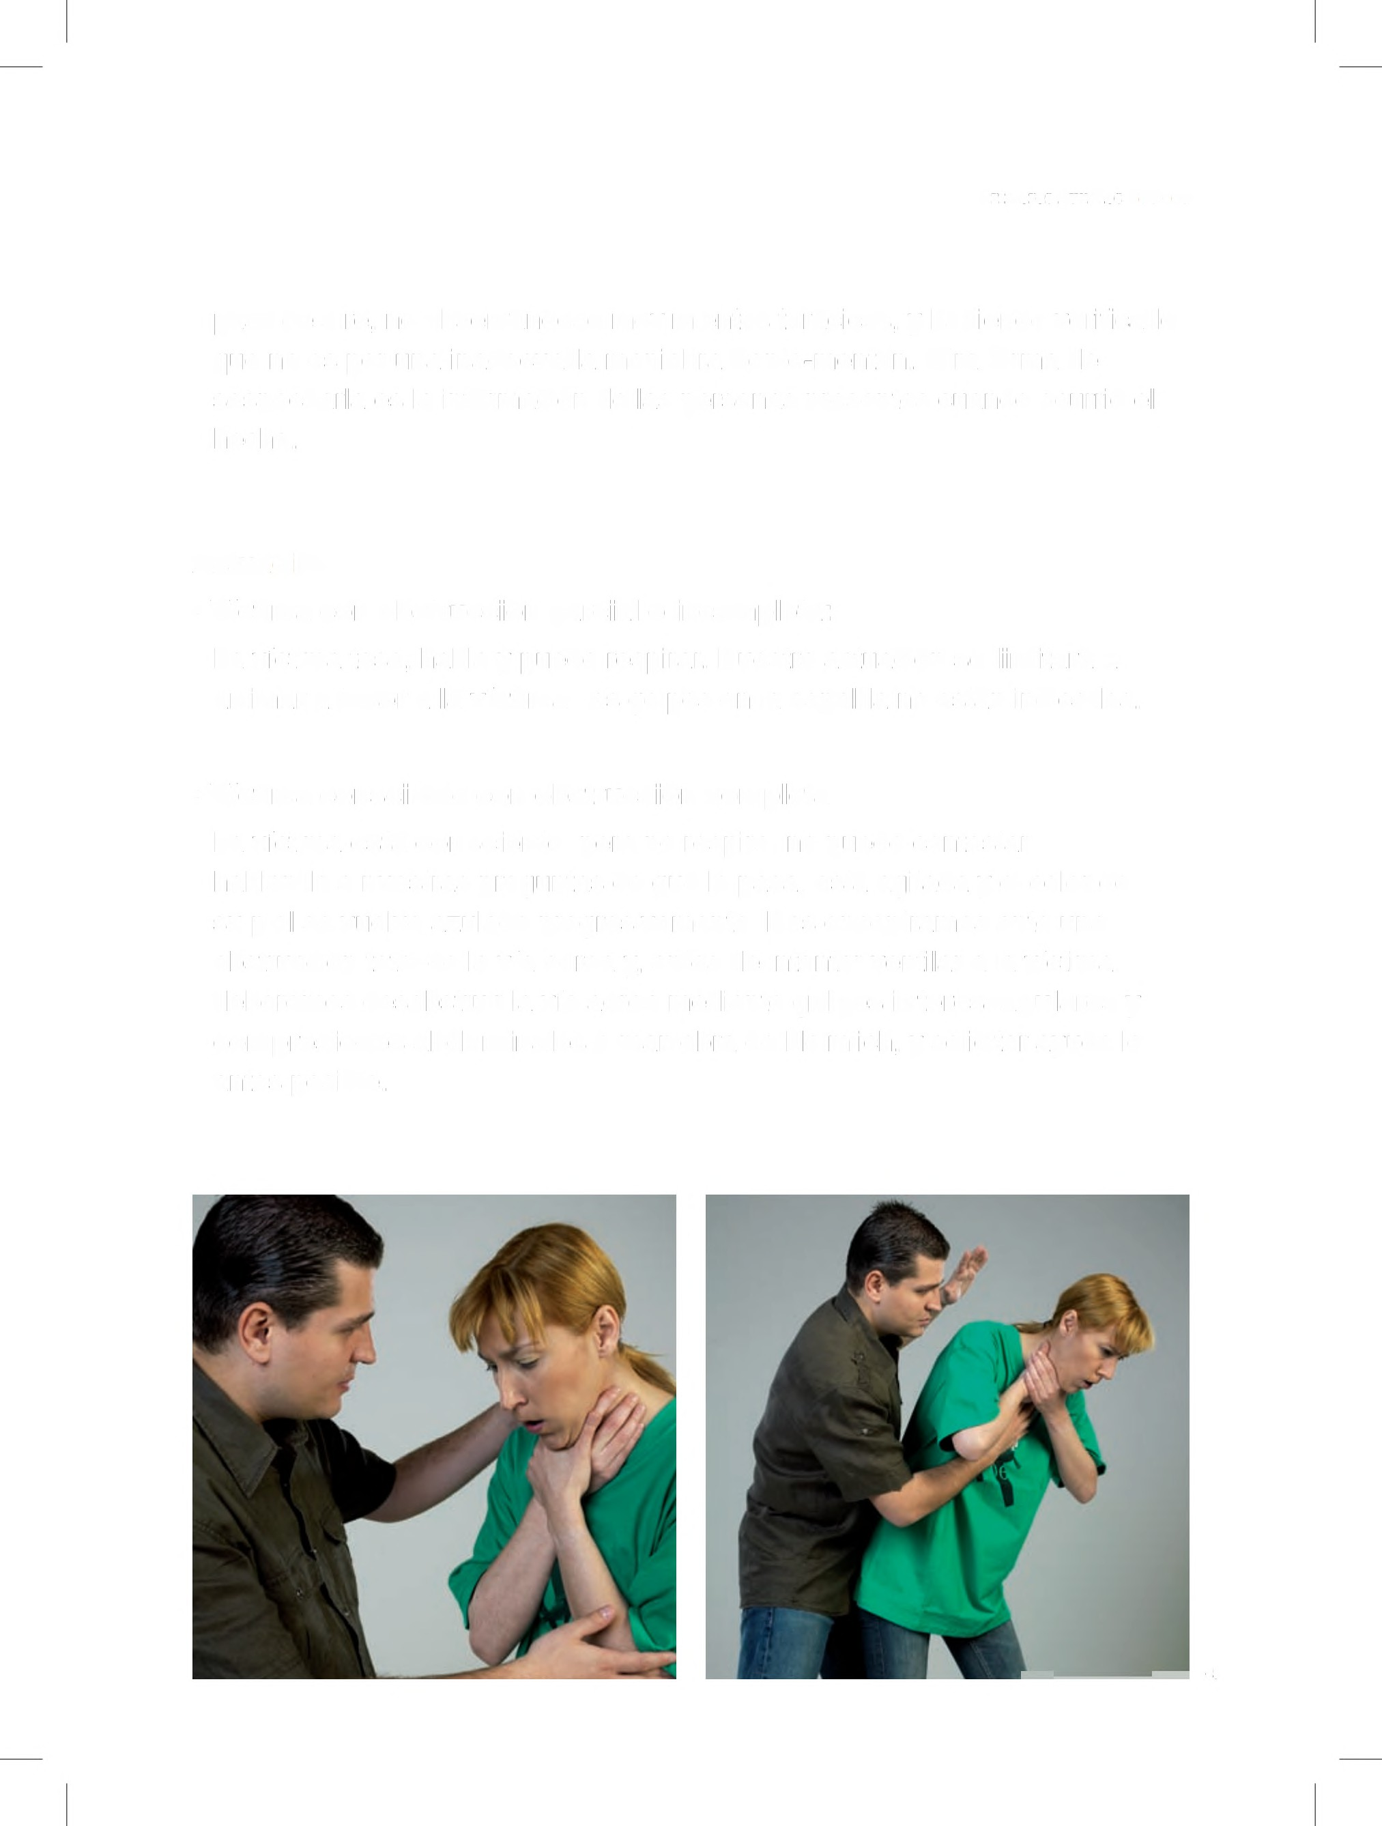
Primeros Auxilios Básicos
paso de aire, no observándose movimientos torácicos, y habiendo verificado
que no es por una inadecuada maniobra frente-mentón. Otra forma de sospecharla es la información de las personas presentes cuando ocurrió el hecho.
Actuación
• Víctima con obstrucción parcial o incompleta:
La víctima tose, habla y puede respirar. Nuestra actuación se limitará a animar a toser a la víctima; los golpes en la espalda no están indicados.
• Víctima consciente con obstrucción completa
La víctima está consciente, pero no respira, no puede contestar
hablando a nuestras preguntas de qué le pasa, está agitada y el color de
su piel se vuelve azulado progresivamente. Nos encontramos ante una
obstrucción total de la vía aérea y, antes de intentar ventilar a la víctima,
deberemos desobstruir la vía aérea mediante golpes interescapulares y
compresiones abdominales o maniobra de Heimlich, y solicitar ayuda lo
antes posible.
45
------

Slide 39
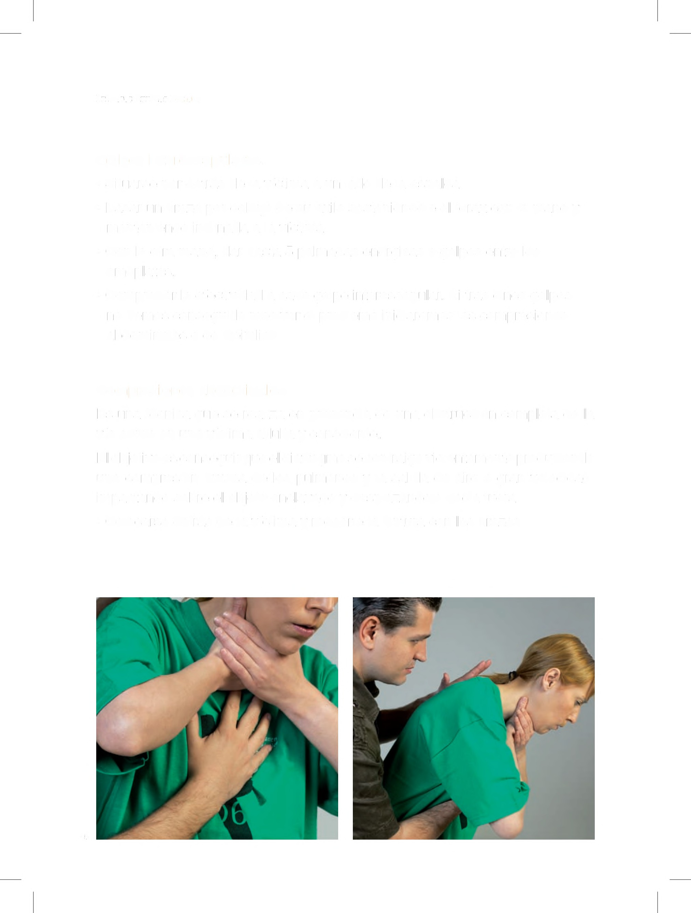
Primeros Auxilios Básicos
Golpes interescapulares.
• Situarse por detrás de la víctima a un lado de la espalda.
• Pasar un brazo por debajo de su axila sosteniéndole el tórax con la mano y
manteniendo inclinada a la víctima.
• Con la otra mano, dar hasta 5 palmadas enérgicas o golpes entre los
omóplatos.
• Comprobar la efectividad a cada golpe interescapular. Si tras cinco golpes
no hemos conseguido resolver el problema iniciaremos las compresiones
abdominales o de Heimlich.
Compresiones abdominales
Es una técnica que se realiza en presencia de una obstrucción completa de la
vía aérea en una víctima adulta y consciente.
El objetivo es conseguir que el diafragma se contraiga violentamente produciendo
una compresión brusca de los pulmones y la salida de aire a gran velocidad,
impactando sobre el objeto enclavado y desplazándolo hacia fuera.
• Colocarse detrás de la víctima y rodearle la cintura con los brazos.
46

Slide 40
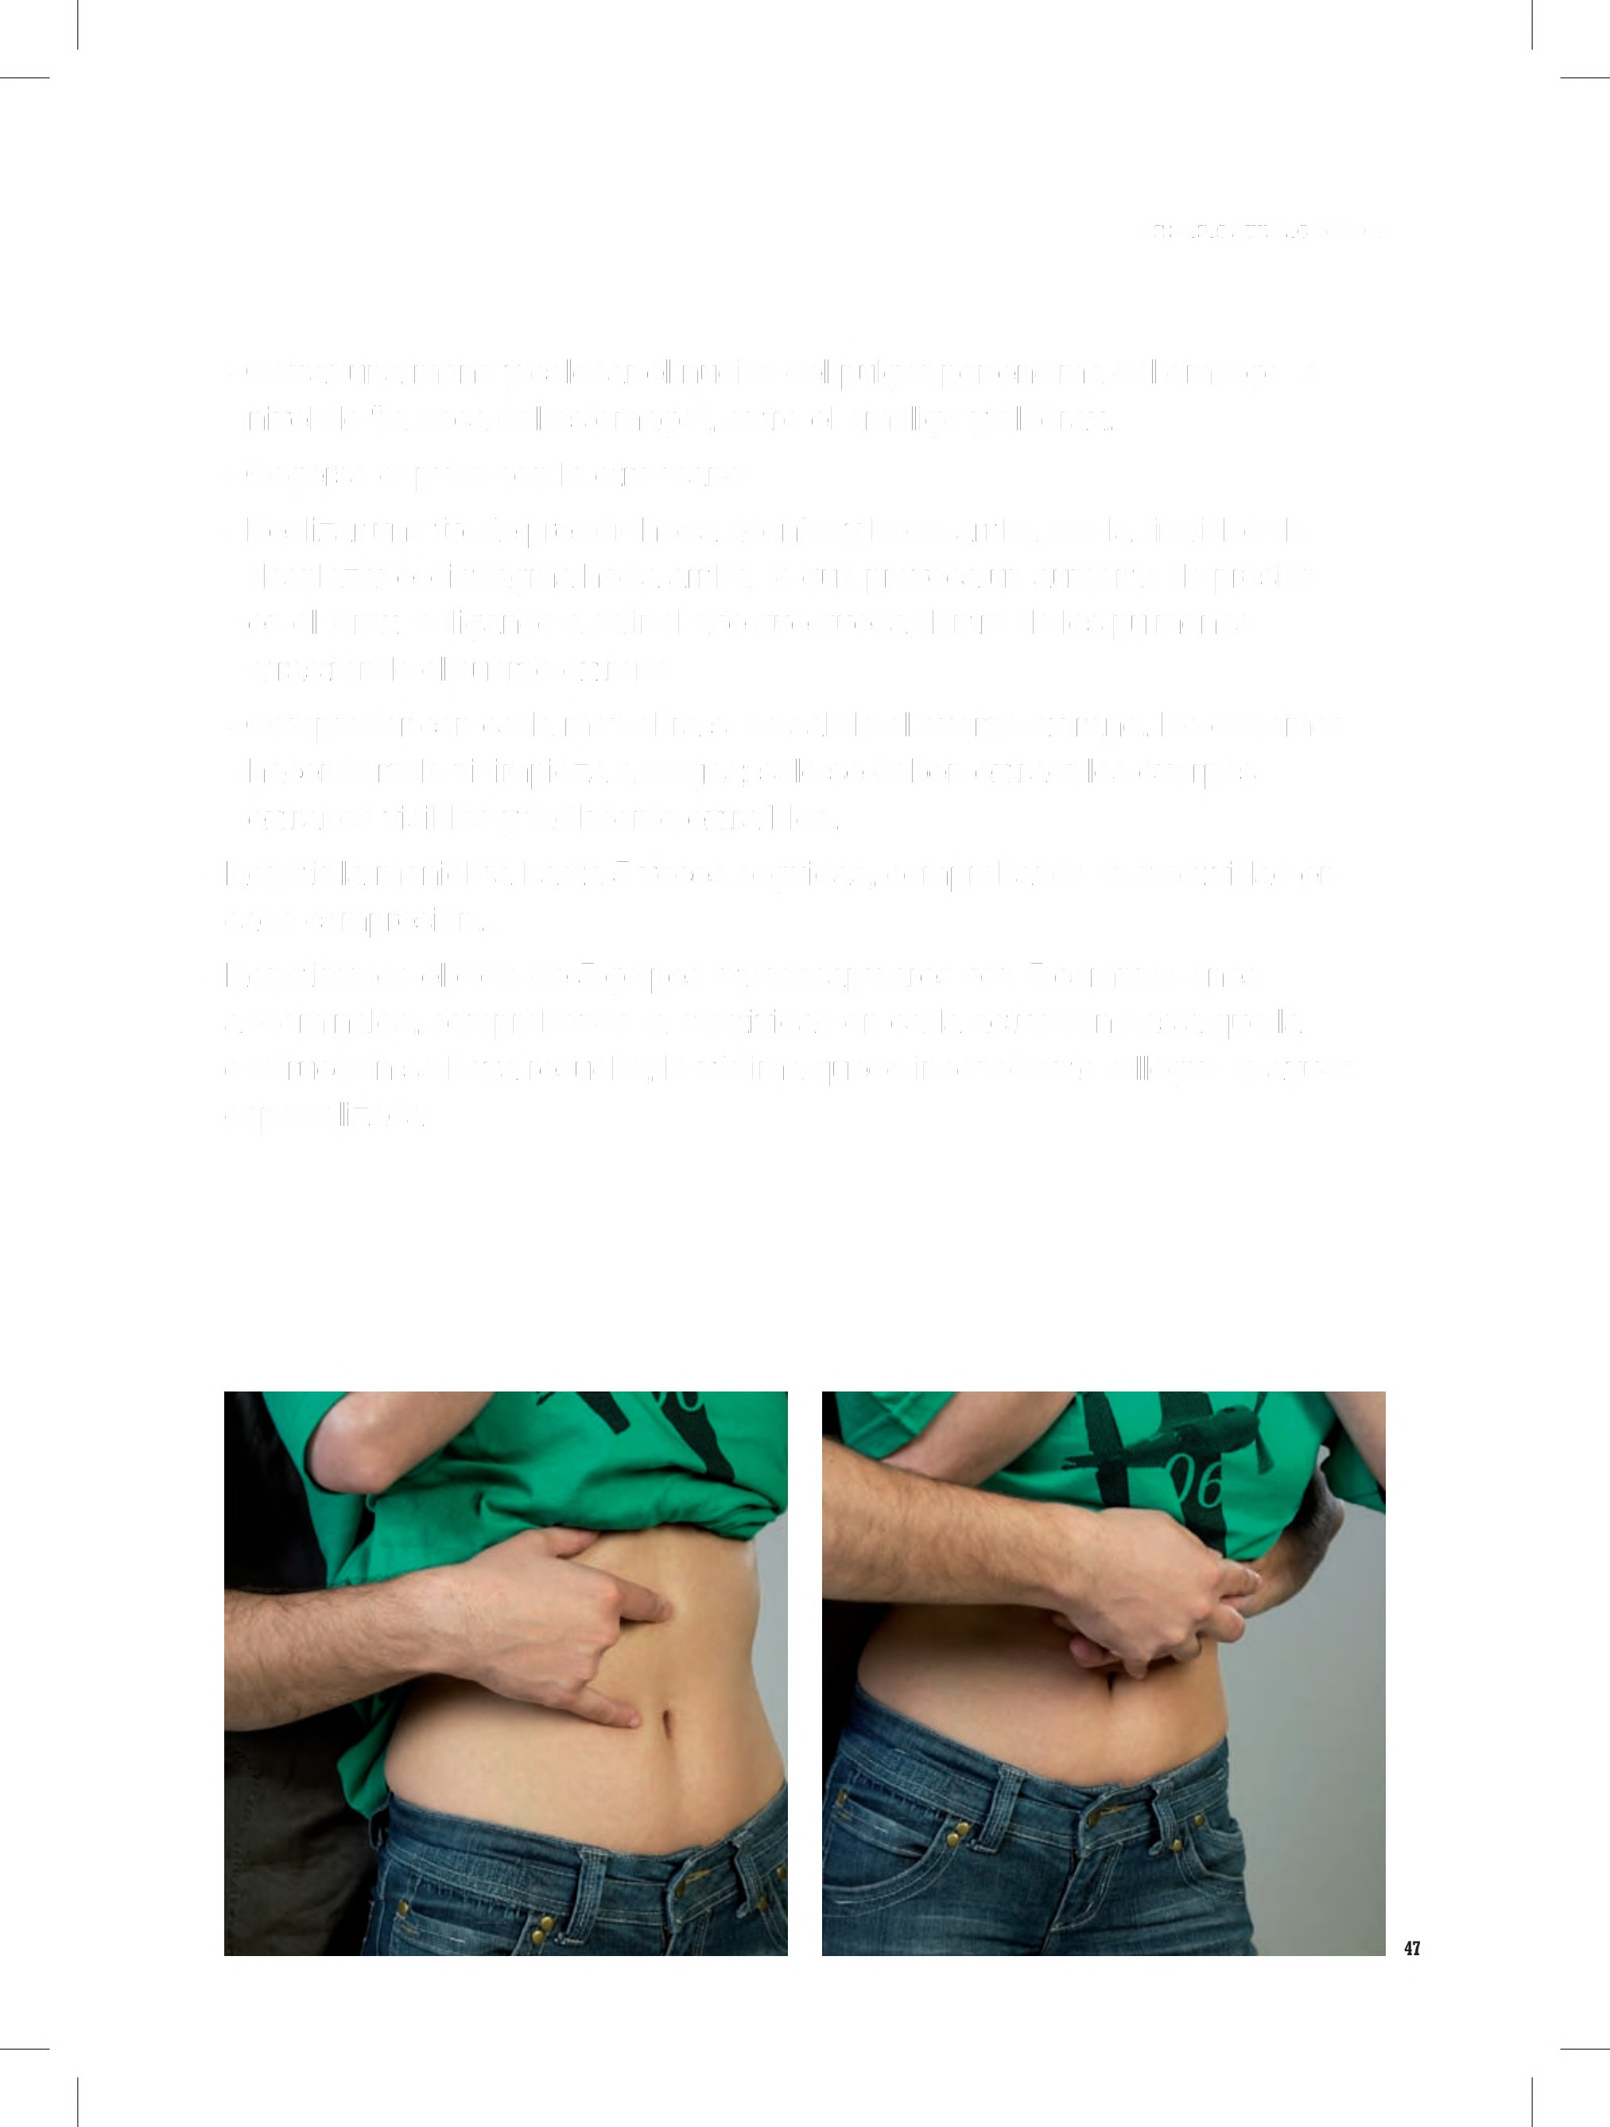
Primeros Auxilios Básicos
• Cerrar una mano y colocar el nudillo del pulgar por encima del ombligo, a
nivel de "la boca del estomago", entre el ombligo y el tórax.
• Cogerse el puño con la otra mano.
• Realizar una fuerte presión hacia adentro y hacia arriba con la finalidad de
desplazar el diafragma hacia arriba, lo que provoca un aumento de presión
en el tórax, obligando a salir al aire que queda dentro de los pulmones,
arrastrando el cuerpo extraño.
• Comprobar con cada maniobra si ha salido el cuerpo extraño. No debemos
hacer barrido ni limpieza a ciegas; sólo se deben extraer los cuerpos
extraños visibles y fácilmente extraíbles.
Repetir la maniobra hasta 5 veces seguidas, comprobando la efectividad en
cada compresión.
Repetiremos el ciclo de 5 golpes interescapulares con 5 compresiones
abdominales, comprobando la efectividad en cada actuación hasta que la
obstrucción se haya resuelto, la víctima quede inconsciente o llegue la ayuda
especializada.

Slide 41
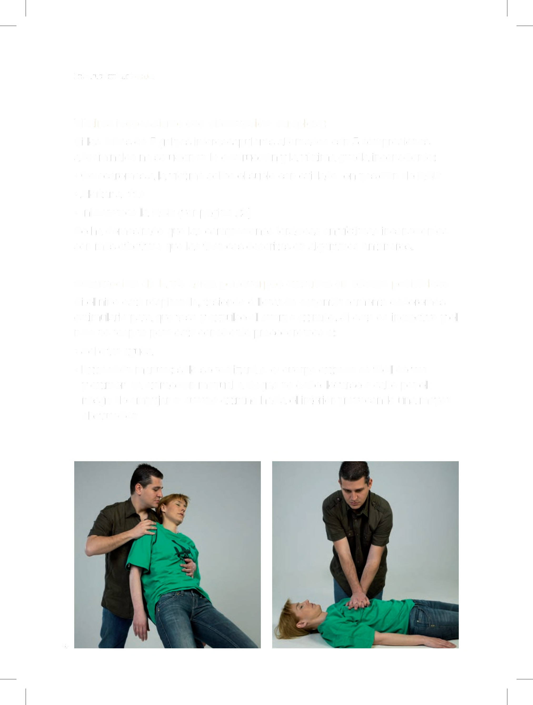
Primeros Auxilios Básicos
Víctima inconsciente con obstrucción completa:
Si los ciclos de 5 golpes interescapulares alternados con 5 compresiones
abdominales no solucionan la obstrucción y la víctima queda inconsciente:
• Colocaremos a la víctima sobre el suelo con cuidado, en posición de RCP.
• Alertar al 112.
• Iniciaremos la RCP (ver página 23).
Se ha demostrado que las compresiones torácicas en víctimas inconscientes son más efectivas que las técnicas descritas en algoritmos anteriores.
Obstrucción de la vía aérea por cuerpos extraños en edades pediátricas
Si el niño está respirando, tosiendo o llorando espontáneamente deberemos
estimularle para que tosa y expulse el cuerpo extraño. Si esto es inefectivo y el
niño no respira pero está consciente procederemos a:
• Solicitar ayuda.
• Extracción manual: sólo se realizará si el cuerpo extraño es fácil de ver y
extraer. La extracción manual a ciegas no debe llevarse a cabo por el riesgo
de empujar el cuerpo extraño hacia el interior provocando una mayor
obstrucción.
48

Slide 42
Primeros Auxilios Básicos
• Maniobras de expulsión: Si el niño o lactante está consciente pero no
respira, iniciaremos golpes interescapulares, hasta 5 golpes entre los
omoplatos, que alternaremos con 5 compresiones torácicas en el lactante
o abdominales en el niño, comprobando la efectividad con cada golpe o
compresión.
Maniobras de expulsión en lactantes:
• Colocaremos al lactante boca a bajo, apoyado sobre nuestro antebrazo,
sujetándolo firmemente por la mandíbula con los dedos pulgar e índice.
Mantendremos la cabeza ligeramente extendida procurando que esté en
posición más baja que el tronco.
• Golpearemos cinco veces con el talón de la mano en la zona interescapular
con impulsos secos y enérgicos, dejando transcurrir breves segundos entre
ellos para valorar la efectividad.
• Voltearemos al lactante cambiándolo al otro antebrazo poniéndolo boca
arriba, sujetándole la cabeza con la mano y en posición más baja que el
tronco.
49
--======1it:1:::::

Slide 43
Primeros Auxilios Básicos
• Efectuaremos cinco compresiones torácicas en la misma zona e igual que
el masaje cardíaco pero más fuerte y algo más lento, comprobando la
efectividad con cada compresión.
• Examinaremos la boca y eliminaremos cualquier cuerpo extraño visible.
• Volveremos a realizar nuevos ciclos hasta conseguir la desobstrucción, o que el lactante quede inconsciente.
Maniobras de expulsión en niños:
Si se trata de un niño (desde 1 año a la pubertad) realizaremos las mismas
maniobras indicadas para el adulto.
Realizaremos:
• Hasta 5 golpes interescapulares colocándonos al lado del niño, ligeramente
inclinado y con una mano en el tórax, igual que en la técnica del adulto.
• Posteriormente, hasta cinco compresiones abdominales.
• Se debe comprobar la efectividad con cada golpe o compresión.
En función del tamaño del niño, podemos hacerlo poniéndonos de rodillas detrás de él, o bien sujetándolo y utilizando un punto de apoyo para nosotros, como la pared.
50

Slide 44
Primeros Auxilios Básicos
Cuando el niño o lactante pierde el conocimiento:
• Alertar al 112 si no lo hemos realizado antes.
• Colocaremos suavemente a la víctima en el suelo o una superficie dura.
• Iniciaremos las técnicas de RCP, pudiendo iniciar directamente las compresiones torácicas.
^{ATRAGANTA}.^{M}.^{IENTO SEVERO}
Tos Inefectiva
◄◄◄ ►►►
Tos Efectiva
T
T
INCONSCIENTE Abrir vía aérea Iniciar RCP
1
T
CONSCIENTE
5 golpes espalda
5 compresiones
Heimlich
(torácicas lactantes) (abdominales niños)
ANIME A TOSER
Continuar hasta la
resolución de la
obstrucción o que
la tos no
sea efectiva
51

Slide 45
Primeros Auxilios Básicos
Hemorragias
Concepto y tipos de hemorragias
Una hemorragia es la salida de sangre de los vasos sanguíneos. El objetivo de
la persona que presta los primeros auxilios es detener la pérdida de sangre del
accidentado siempre que sea posible.
Gravedad de las hemorragias
Las posibilidades de supervivencia de una víctima que ha sufrido una
hemorragia aguda están en relación con el volumen de sangre perdida por los
vasos sanguíneos: a más volumen perdido, mayor riesgo para el mantenimiento
de la vida. La cantidad de sangre circulante va en relación con el peso y tamaño,
por lo que no será lo mismo una pérdida de sangre de 200 ce en un niño de 1 O
Kg, en uno de 20 o en un adulto.
Hemorragias externas
Son aquellas hemorragias en las que la sangre se vierte al exterior del
organismo a través de una herida.
Las hemorragias más importantes se producen en las extremidades, ya que
son las partes del cuerpo más expuestas a traumatismos, y por donde los vasos pasan de forma más superficial.
Actuación
• ¿Qué debemos hacer?
• Utilizar elementos de protección (guantes ... ).
•Valorarla pérdida sanguínea (es preferible calcular en exceso).
• Controlar y detener la hemorragia mediante compresión directa. (Ver
compresión directa.)
• En caso de que se haya detenido la hemorragia, se procederá a cubrir la herida, y se trasladará al accidentado a un centro sanitario.
52

Slide 46
Primeros Auxilios Básicos
• Control del estado de la consciencia y actuar en consecuencia:
• Alertar al 112, si es necesario.
• Tender a la víctima en el suelo boca arriba y elevándole ligeramente las
piernas, si las lesiones que presenta lo permiten.
• Este preparado para iniciar una RCP.
• ¿Qué no debemos hacer?
• Aplicar un "torniquete" sobre la extremidad.
• Aplicar remedios como poner pimienta, pegamento ... sobre el punto
sangrante.
• Ir levantando el apósito para ver si sangra sin que haya transcurrido el tiempo necesario de compresión.
53

Slide 47
Primeros Auxilios Básicos
Compresión directa
Para efectuar una compresión directa hay que seguir los siguientes pasos:
Sepa que el primer gran paso para el control de la hemorragia lo realiza el propio
cuerpo con los sistemas de coagulación sanguínea.
• Efectuar presión en el punto sangrante. Para hacerlo utilizar un apósito lo más
limpio posible (gasas, pañuelo ... ).
• Si es preciso, colocar otro apósito sobre el primero. Hágalo sin quitar éste, ya
que arrastraríamos el coágulo que se está formando.
• Si la hemorragia es en una extremidad, es preciso efectuar la presión durante
un tiempo mínimo de 10 minutos de reloj; se puede elevar la extremidad a una
altura que supere la del corazón del accidentado, siempre que no se hayan
detectado traumatismos en la extremidad afectada, pero no se ha demostrado
que esto aporte más beneficios que utilizar solo la compresión. La sola
movilización de la extremidad puede retardar la correcta coagulación, por lo
que es mejor que se insista en la compresión directa.
• Pasado este tiempo se aliviará la presión, pero NUNCA se retirará el primer
apósito.
• En caso de que se haya detenido la hemorragia, se procederá a cubrir la herida, y se trasladará al accidentado a un centro sanitario.
54

Slide 48
Primeros Auxilios Básicos
• En caso de fractura abierta u objeto clavado, el primer actuante debe ejercer
una presión suave sobre la hemorragia sin presionar directamente sobre el
hueso u objeto clavado.
• Recuerde que la compresión directa es la técnica más efectiva para el control
de la hemorragia, no intente comprimir en otras zonas (compresión indirecta)
ni realice otras técnicas sin indicación médica, no aportarán más beneficio.
Hemorragia interna
Es la que se produce en el interior del organismo, sin verter al exterior, por lo que
no se ve, y éste es su peligro. El tipo de accidente violento (traumatismos
abiertos o cerrados en el abdomen, o el tórax, o fracturas de fémur) nos puede
hacer sospechar de ella, así como los signos y síntomas que presente la víctima:
• Aceleración progresiva de la frecuencia cardiaca y respiratoria.
• Palidez, frialdad cutánea.
• Sudoración abundante y fría.
• Alteración de la conciencia (primero agitación, después progresivo descenso
del nivel conciencia).
• Salida de sangre por orificios naturales del cuerpo (el acumulo de sangre en
cavidades internas puede hacer que ésta se exteriorice aprovechando orificios
naturales).
• Si al presionar una uña, o la parte blanda de un dedo, al dejar de presionar no recupera su color original casi instantáneamente (menos de 2 segundos).
55

Slide 49
Primeros Auxilios Básicos
• Actuación
• ¿Qué debemos hacer?
- Utilizar elementos de protección (guantes ... ).
- Control de conciencia. En caso de paro cardiorrespiratorio iniciar el protocolo
de soporte vital básico.
- Alertar al 112.
- Tranquilizar al herido.
- Tratar las lesiones detectadas, si es posible.
- Tender a la víctima en el suelo boca arriba y elevarle ligeramente las
piernas, si las lesiones que presenta lo permiten.
- Aflojar todo aquello que comprima al accidentado, a fin de mejorar la
circulación sanguínea.
- Evitar la pérdida de calor corporal: abrigarle.
• ¿Qué no debemos hacer?
- Dar alimentos o bebida.
- Efectuar cambios bruscos de posición (de tumbado a sentado), ya que pueden provocar alteraciones de conciencia.
56

Slide 50
Primeros Auxilios Básicos
Hemorragia por el oído
Las hemorragias que fluyen por el oído se llaman OTORRAGIAS. Habitualmente
son banales y no revisten gravedad, excepto por un traumatismo craneal.
Pueden estar producidas por una rotura del tímpano, una erosión por un cuerpo
extraño ... o un traumatismo
Cuando la pérdida de sangre es abundante y previamente ha existido un traumatismo en la cabeza, el origen de la hemorragia puede ser una fractura de la base del cráneo.
•Actuación
• ¿Qué debemos hacer?
- Utilizar elementos de protección (guantes ... ).
- Ayudar a la víctima a reclinarse con la cabeza apoyada sobre el lado que
sangra para facilitar la salida de la sangre.
- Sujetar con suavidad un apósito o compresa para absorber la sangre.
- Alertar al 112.
En caso de sospecha de traumatismo craneal (ver página 82) no movilizar la cabeza.

Slide 51
Primeros Auxilios Básicos
• ¿Qué no debemos hacer?
- Taponamientos para evitar que sangre.
- Intentar retirar objetos extraños clavados o introducidos en el conducto auditivo.
Hemorragias nasales
El origen de estas hemorragias es diverso, y pueden ser producidas por un
golpe, por un estornudo en el contexto de una congestión o catarro de vías
respiratorias, alergias, por una erosión producida al rascarse, por la introducción
de un cuerpo extraño, o como consecuencia de un aumento de la presión arterial
(hipertensión).
•Actuación
• ¿Qué debemos hacer?
- Utilice elementos de protección (guantes ... ).
- Tranquilice a la víctima.
- Pídale que se siente y que incline la cabeza hacia adelante para permitir la salida de la sangre por los orificios nasales.
58

Slide 52
Primeros Auxilios Básicos
- Dígale que respire tranquilamente por la boca, y que se presione la nariz
por la parte blanda, con los dedos pulgar e índice. Si la víctima no puede
colaborar, hágalo usted.
- Debe permanecer con la nariz pinzada.
- Al cabo de 1 O minutos, liberar la presión. Si la hemorragia no se ha
detenido, debe repetir la operación. Si la hemorragia no se detiene llame al
112.
- Una vez la hemorragia detenida limpie los alrededores de la nariz con agua.
- La aplicación de frío local puede ayudar a detener la hemorragia y aliviar el dolor.
• ¿Qué no debemos hacer?
- Hablar, tragar, toser, sonarse o escupir, ya que estas acciones afectan a la
formación del coagulo dentro de la nariz.
- Inclinar la cabeza hacia atrás para evitar sangrar por la nariz ya que puede
dirigir la sangre hacia las vías respiratorias.
- Hacer taponamientos para que no sangre.
- Intentar extraer objetos clavados o introducidos en las fosas nasales.
- Despinzar la presión antes de tiempo.
Hemorragia por la boca
Aunque de la boca puede salir sangre procedente de otras zonas, la sangre
roja puede proceder de cortes en la lengua, labios, paredes de la boca o
pérdida de pieza dentaria, que a veces puede sangrar de manera abundante y
alarmante.
59

Slide 53
Primeros Auxilios Básicos
•Actuación
• ¿Qué debemos hacer?
- Utilizar elementos de protección (guantes ... ).
- Pida a la víctima que se siente con la cabeza inclinada ligeramente hacia
adelante.
- Si la situación lo permite ponga una gasa sobre la herida y haga
compresión unos 1 O minutos seguidos.
- Si la hemorragia es por la pérdida/extracción dentaria, ponga una gasa
taponando el espacio y pida a la víctima que lo muerda.
- Si la hemorragia continúa, añada otra gasa a la que ya está empapada de
sangre y siga realizando presión.
- Si la hemorragia persiste, la herida es grande o se está tomando
medicación anticoagulante, alerte al 112.
• ¿Qué no debemos hacer?
- Realizar enjuagues bucales en sangrado activo.
- Tomar líquidos o comida caliente en unas horas, ni rozarse con la lengua
si la hemorragia se detiene.
- Tirar las piezas dentales caídas (posibilidad de reimplante).
- Quitar la compresión antes de tiempo.
60

Slide 54
Primeros Auxilios Básicos
Recuerde
Si la herida es grande y persiste la hemorragia,
busque asistencia médica, el tiempo de valoración por parte
del primer interviniente no debe superar los diez minutos en
este caso.
Controle el estado de la consciencia y, si es necesario, alerte
al 112, y tienda al accidentado con la cabeza más baja que los pies, si las lesiones que presenta lo permiten.
Está probado que una compresión directa encima de
la herida ayuda a detener la hemorragia.
No parece que el hecho de levantar el miembro afectado y la
compresión indirecta superen a la compresión directa en el control de la hemorragia.
Que los fármacos anticoagulantes impiden la normal
formación del coágulo y, por lo tanto, son un grave
problema para detener o cohibir las hemorragias
(aspirinas, sintrom ... ).
61

Slide 55
Primeros Auxilios Básicos
Quemaduras
Concepto de quemadura
Se define como quemadura toda lesión local producida por una excesiva
exposición a una fuente de calor. Puede deberse a diferentes mecanismos, tales
como la exposición prolongada al sol, llamas, explosiones, fricciones, la acción
de agentes físicos, químicos o eléctricos, y por escaldadura.
La prevención juega un gran papel en todas las lesiones, pero en las
quemaduras, por el riesgo de gravedad y de dejar lesiones permanentes,
deberíamos ser muy cuidadosos. No obstante, cuando ya se ha producido la
lesión ¿qué debemos hacer?
Qué debemos evaluar
La piel es una zona protectora contra agentes externos que nos ayuda a
mantener nuestro grado de hidratación, la temperatura adecuada y una
protección contra la infección.
Para evaluar una quemadura, es preciso saber cómo se ha producido, su
extensión, es decir la superficie de la piel que está afectando, la localización de
la zona quemada y su profundidad.
• La extensión. En quemaduras extensas, la pérdida de líquidos puede ser muy
importante.
Podemos determinar su extensión utilizando el tamaño de la palma de la mano de la víctima. La palma de la mano con los dedos corresponde a un 1 %.
• La localización es un índice de gravedad, ya que hay zonas corporales que
por su trascendencia pueden comportar serios riesgos, ya sean inmediatos o
diferidos. Se consideran zonas de grave afectación:
- La cara, por el riesgo de afectación respiratoria (nariz y boca), lesiones oculares o secuelas estéticas.
62

Slide 56
Primeros Auxilios Básicos
- Manos y pies, por el riesgo de pérdida funcional de los movimientos digitales.
- Zona genital, por la posibilidad de infección pérdida de la función de los
esfínteres (incontinencia) y de la función sexual o reproductiva.
- Los alrededores de los orificios naturales (boca, nariz, ojos, oído, ano)
pueden alterar su forma y función por las cicatrices.
- Articulaciones y zonas de flexión, por el riesgo de compresión nerviosa o
vascular.
- Quemaduras que rodeen completamente toda la circunferencia de una parte del cuerpo.
• La profundidad. Hace referencia a las capas de la piel que se ven afectadas.
Dependiendo del agente causal y del tiempo de exposición al foco de
calor, podemos encontrar:
- Quemaduras superficiales con afectación sólo de la capa superficial de la
piel (también se denominan de primer grado). Se caracterizan por el
enrojecimiento, inflamación y dolor al contacto. No hay formación de
ampollas. Las más comunes son las solares o las procedentes de pequeños
accidentes domésticos. Suelen curarse bien.
63
~--------------

Slide 57
Primeros Auxilios Básicos
- Quemaduras que afectan a la dermis (2° grado). La piel está enrojecida y
en carne viva. Se forman ampollas con contenido líquido procedente de
los tejidos dañados. Son muy dolorosas. Necesitan de cuidados y control
sanitario.
- Graves quemaduras que afectan todas las capas de la piel, incluso pueden
quedar afectados el tejido graso, el músculo y los vasos sanguíneos (3r
grado). Se pierde la sensación de dolor (por afectación de las terminaciones
nerviosas). La piel puede tener una coloración que puede ir de cérea
(aspecto de corteza) a negra (carbonización). Requieren atención sanitaria
inmediata y control de los signos vitales.
•Actuación
• ¿Qué debemos hacer?
- Utilice guantes de protección siempre que pueda.
- Enfriar la herida cuanto antes con agua fresca y corriente. Durante 15- 20
minutos o hasta que el dolor remita.
- Retirar las ropas afectadas, así como todos los objetos que puedan comprimir y retener calor (anillos, piercings, brazaletes, pulseras,
64 ~----------~---

Slide 58
Primeros Auxilios Básicos
relojes ... ) si no están adheridos a la piel y no precisan de maniobras
com pi icadas.
-Aplicar apósitos mojados (gasas o pañuelos limpios) después de haber
enfriado la quemadura.
- Aconsejar a la víctima que acuda a un médico. Él valorará e indicará
tratamiento y necesidad de vacunación antitetánica.
- Controlar el estado de la conciencia y actuar en consecuencia:
- En caso de paro cardiorrespiratorio, iniciar el protocolo de Soporte Vital
Básico.
- Alertar al 112.
• ¿Qué no debemos hacer?
- Romper las ampollas intactas de una quemadura. La cura adecuada se
hará en los centros de salud ...
- Aplicar pomadas, ungüentos o antibióticos cuando se presta el primer
auxilio.
- Excederse en el enfriamiento, sobre todo en quemaduras extensas, por
riesgo de hipotermia.
- Retirar ropas adheridas a la piel.
65
.._
,

Slide 59
Primeros Auxilios Básicos
Ya hemos visto que las quemaduras pueden tener muchas formas de
presentación con riesgo de compromiso vital y, además, por las posibilidades
de comportar secuelas a largo plazo, derivadas de la infección y de la
cicatrización de las lesiones. Por tanto, toda quemadura que cumpla los
siguientes criterios será considerada grave y precisará de valoración
facultativa:
• Niños menores de 5 años.
• Que afecte a cara, orejas, manos, pies, articulaciones o zona genital.
• Que comprometa la respiración o vía aérea (por ejemplo, por la inhalación de
humo o de gases calientes).
• Que sean circunferenciales. Las lesiones que afectan a la totalidad o casi
totalidad del perímetro del cuello, torso o extremidades.
• Que afecten a las capas más profundas de la piel.
• Causadas por el efecto térmico de la electricidad, por productos químicos o
radiaciones ionizantes.
• Que afecten a más del 5% de la superficie corporal total en niños y personas mayores.
66

Slide 60
Primeros Auxilios Básicos
Recuerde
Las quemaduras tienen que ser inmediatamente enfriadas
con un chorro de agua. No hay evidencia clara sobre el
tiempo de duración del enfriamiento.
Prevenga la hipotermia al enfriar la zona quemada.
No rompa las flictenas o ampollas de la quemadura.
No utilice cremas, ungüentos, pomadas ni antibióticos
como medicamento de primer auxilio.
Utilice el tamaño de la mano de la víctima para estimar el
tamaño de la quemadura: la palma y los dedos representan cerca del 1 % de la superficie total del cuerpo.
Active el 112, si es necesario, pida a alguien que esté allí que llame
a los servicios de urgencia. El primer actuante tiene que hacerlo él mismo si está solo.
Evite el uso de agua muy fría para refrescar la quemadura.
Después, proteja a la víctima del viento y utilice mantas para que no pierda calor corporal.
Controle en todo momento la apariencia, el trabajo
respiratorio y el aspecto de la piel.
61

Slide 61
Primeros Auxilios Básicos
Heridas
Definición de heridas
Es la pérdida de continuidad de la piel o de las mucosas, que produce una
comunicación entre las estructuras profundas de la piel y el exterior.
Están ocasionadas por cortes, erosiones, lesiones punzantes, que suelen ser
resultado de caídas o accidentes domésticos.
El riesgo principal de las heridas será la hemorragia en un primer momento y
la infección posteriormente. Además de una cicatriz anómala si no se atienden adecuadamente.
Signos y síntomas comunes a las heridas
• Dolor.
• Hemorragia visible.
• Separación de bordes.
Consideramos herida potencialmente grave y que precisará de asistencia
sanitaria toda herida que no sea erosión superficial y, en particular, las
siguientes:
• Heridas con bordes que no se juntan o son rugosos y que miden más de 2 ó
3 cm.
• Si el tamaño de la herida, aunque sea erosión, es más grande que la palma
de la mano de la víctima.
• Con presencia de hemorragia que no se detiene.
• Aquellas que dejan ver tejido subcutáneo, músculo o hueso.
• Las que afectan a articulaciones, manos o pies, ojos y genitales.
• Heridas punzantes.
• Heridas que penetran en cavidades.
• Enclavamiento de cuerpos extraños.
• Las heridas que no se puede limpiar de manera adecuada.
• Mordeduras de personas o animales.
sa

Slide 62
Primeros Auxilios Básicos
Actuación:
• ¿Qué debemos hacer?
- Si hay sangrado, evitar el contacto con la sangre de la víctima o con otros
líquidos corpóreos. Tanto para evitar la infección de la lesión, como para
nuestra protección, hemos de ponernos guantes desechables, siempre que
sea posible.
- Detener la hemorragia presionando directamente encima de la herida, si no
se ha parado espontáneamente. (ver página 56)
- Si la herida no sangra, nos lavaremos las manos con agua y jabón, si no lo
habíamos hecho antes, o nos pondremos guantes, antes de empezar con
el primer auxilio.
- Limpiaremos la herida con agua limpia corriente y fría a chorro. Si no hay
ningún grifo a nuestro alcance, utilizaremos otra fuente de agua potable.
- Dejaremos que el agua corra directamente encima de la herida para
arrastrar los cuerpos extraños (tierra, restos de tejidos). Seguiremos de
este modo hasta que no quede suciedad alguna. Si no conseguimos dejar
la herida limpia con este procedimiento, la consideraremos herida sucia, la
taparemos y recurriremos a la atención médica.
- Después, secaremos los tejidos que haya alrededor, si es necesario, pero
evitaremos tocar la herida.
- Si un cuerpo extraño está clavado en la herida, intentaremos sujetarlo para
evitar su movimiento.
- Cubriremos la herida con un apósito estéril. Si no tenemos ninguno al
alcance, utilizaremos un pañuelo seco y limpio.
- Recomendaremos acudir al médico. El médico valorará si conviene vacunar
contra el tétanos.
- Nos volveremos a lavar las manos después de haber prestado el primer
auxilio.
Recordemos que, debido a la herida, aunque ésta sea leve, o mientras se realiza la cura, puede haber personas que, ante su visión, la sangre y el dolor, sufran mareos y desvanecimientos fugaces, por lo que intentaremos preservar
69

Slide 63
Primeros Auxilios Básicos
la discreción. Se procurará realizar la cura de forma que la víctima no sufra
nuevas lesiones en caso de caerse.
Habitualmente se ha venido utilizando agua y jabón para la limpieza de las
heridas, pero conviene tener en cuenta que esto no está exento de problemas.
Consulte con su médico el tipo de jabón adecuado para la limpieza de las
heridas. De, la irrigación con agua limpia es el mejor método
hasta el momento. todas formas
70

Slide 64
Primeros Auxilios Básicos
• ¿Qué no debemos hacer?
- Frotar la herida para quitar la suciedad.
- Colocar pimienta, pegamento ... u otros remedios para evitar que sangre.
- Poner vendajes o adhesivos (esparadrapo) circulares apretados para que
no sangre.
- Cauterizar la herida ("el fuego lo cura todo").
- Poner antisépticos. Puede ser tóxico para la piel y puede aplazar el proceso
natural de cura. Su uso ha de ser valorado y recomendado por personal
sanitario. Aunque el uso de suero fisiológico o agua oxigenada puede ser
adecuado en algunas heridas, en general no aportan mayor beneficio a la
cura explicada anteriormente.
- Poner pomadas, ungüentos o antibióticos sobre la herida.
- Intentar extraer un cuerpo extraño clavado en la herida.
- Usar algodón y alcohol, en cualquiera de sus formas.
- Retrasar la asistencia médica, pues el plazo para que se puedan aplicar puntos de sutura en una herida que así lo requiera es de un máximo de entre 4 y 6 horas.
Signos y síntomas de infección en una herida
La infección es un riesgo común en las heridas; las superficiales, porque suelen
ser extensas, y las punzantes, por la profundidad. Deberemos tomar todas las
precauciones posibles.
Los signos y síntomas de infección que puede presentar una herida son los
siguientes:
• Inflamación y edema de los bordes.
• Enrojecimiento del contorno de la herida.
• Calor local.
• Dolor.
• Sensación de pinchazos en la herida.
71

Slide 65
Primeros Auxilios Básicos
Si la infección está avanzada, se añadirá:
• Exudado en la herida de color amarillento - verdoso (pus).
• Fiebre.
• Malestar general.
Tétanos
De entre las infecciones producidas por una herida, la que puede tener
mayores repercusiones es la provocada por un grupo de microorganismos
llamados clostridium, y uno de ellos, el tetani, merece una mención especial,
ya que no sólo afectará a la zona dañada sino que ocasionará lesiones
neurológicas graves. Es una enfermedad contra la que disponemos de vacuna.
En nuestro país, como prevención de esta enfermedad y de forma sistemática,
los niños inician su vacunación ya a los dos meses de edad, debiendo recibir
dosis periódicas de recuerdo. A pesar de ello, cuando se produzca una
herida será conveniente verificar el correcto estado vacunal, que debe estar
registrado en su carné de salud.
En caso de no haber recibido ninguna dosis de esta vacuna, o de que haya
sido administrada de forma incompleta, se acudirá a un centro médico para
realizar una profilaxis antitetánica adecuada.
Hay que descartar la creencia de que únicamente puede transmitirse el tétanos por heridas producidas por hierros, material oxidado o por exposición a heces de animales; todas las heridas están expuestas a la infección, sobre todo las sucias, las profundas y las contusas.
72

Slide 66
Primeros Auxilios Básicos
Traumatismos
Las lesiones pueden ser muy variadas: contusiones, esguinces, luxaciones,
fracturas de huesos ... y afectar a muchas estructuras: cráneo, columna y
extremidades. En cualquier caso, nuestro objetivo no será realizar el
diagnóstico de las lesiones, sino sencillamente evitar su empeoramiento y
activar los sistemas sanitarios de forma adecuada y precoz.
Por las características propias del desarrollo de huesos y articulaciones de
los niños y de las personas mayores, es fácil infravalorar lesiones sufridas por
traumatismos. Así pues sea cauto, no movilice y, si lo hace, hágalo con las
mayores precauciones. Piense siempre en que puede haber más lesión que la
que ve.
Contusiones
Es la lesión más común, la conocemos como "golpe".
• Signos y síntomas
• Dolor
• Inflamación
• Hematoma
• ¿Qué debemos hacer?
• Tranquilice a la víctima. Póngala en posición cómoda y estable.
• Procure que la parte lesionada esté apoyada y sujeta en todo momento.
• Aplique frío local encima de la lesión. Si utiliza hielo, que sea protegido. Si
no hay hielo a su alcance, utilice una bolsa de frío químico.
• Trate heridas o erosiones como se indica en el apartado correspondiente.
• Si tiene dudas consulte con su centro de salud.
73

Slide 67
Primeros Auxilios Básicos
• ¿ Qué no debemos hacer?
• Dejar hielo mucho tiempo. Nunca deje el hielo más de 20 minutos seguidos.
• Aplicar frío directamente encima de la lesión.
• Movilizar innecesariamente, tanto a la víctima, como a la extremidad.
• Dar medicación sin indicación médica.
74

Slide 68
Primeros Auxilios Básicos
Traumatismos en las extremidades
En general, y salvo en lesiones complejas, un traumatismo en las extremidades no suele originar una situación de riesgo vital, pero será muy importante realizar los primeros auxilios de forma adecuada para evitar secuelas importantes e incluso grados de discapacidad.
• Los signos y síntomas que sugerirán lesión serán
- Dolor generalmente intenso y que aumenta con el intento de la movilidad.
- Impotencia funcional (dificultad para mover la extremidad).
- Edema, hinchazón, rubor.
- Deformidad anatómica.
- Rotación y/o acortamiento de la extremidad.
- Intento de la víctima de aliviarse el dolor sujetándose la zona lesionada.
Si el actuante tiene dudas sobre la severidad de la lesión, tendrá que asumir
que el miembro está roto.
Si en el sitio de la fractura hay también una hemorragia externa, vea el capítulo Hemorragias, compresión directa (pág.).
• Actuación
• ¿Qué debemos hacer?
- Tranquilice a la víctima. Colóquela en posición cómoda y estable.
- Procure que la parte lesionada no se mueva.
- Aplique frío local encima de la lesión. Si utiliza hielo, que sea protegido, Si no hay hielo a su alcance, utilice una bolsa de frío químico.
75

Slide 69
Primeros Auxilios Básicos
- Aconseje que no se apoye en la pierna o en el pie lesionado.
- Si la lesión está en la mano, en el brazo o en el hombro, procure que se
pegue el brazo al tronco.
- Alerte al 112.
• ¿Qué no debemos hacer?
- Intentar reducir miembros que aparezcan anormales o dislocados, ya que
se pueden ocasionar lesiones más importantes.
- Inmovilizar un miembro lesionado de forma laboriosa, si tiene que llegar
luego una ayuda profesional.
- Dejar hielo mucho tiempo. Nunca deje el hielo más de 20 minutos seguidos.
- Aplicar frío directamente encima de la lesión.
- Movilizar innecesariamente, tanto a la víctima, como la extremidad.
- Dar medicación sin indicación médica.
76

Slide 70
Primeros Auxilios Básicos
Recuerde
Ante un traumatismo en una extremidad, debemos tener en cuenta
las siguientes cuestiones:
La valoración inicial de una lesión de un miembro es
difícil. Ante la duda de si hay fractura o no, actuaremos siempre como si la hubiera.
La aplicación de calor provoca inflamación, y, en una
primera asistencia, está contraindicado.
No aplique hielo directamente sobre la
lesión. Envuélvalo con un pañuelo.
Evite el uso de pomadas, linimentos y otros medios de
producción de calor como medida de primeros auxilios, ya que pueden favorecer la formación de edema.
Evite que la víctima se apoye en la pierna lesionada.
La auto inmovilización de la mano, brazo u hombro lesionados,es suficiente, en la mayoría de los casos, y duele menos que poner vendajes o cabestrillos.
No intente reducir miembros que aparezcan
anormales o dislocados.
71

Slide 71
Primeros Auxilios Básicos
Traumatismos que afectan a cabeza, cara y columna
• Consideraciones generales
Los traumatismos en el cráneo y la cara son especialmente importantes, ya
que la intensidad del golpe puede producir alteración de la conciencia, lesión
del tejido cerebral, o afectación de los vasos del interior del cráneo con o sin
afectación del hueso. Es importante saber si las contusiones o golpes pueden
suponer problemas añadidos, fundamentalmente de lesión de columna
vertebral. Por norma general, consideraremos impacto de alta energía, y por
tanto de riesgo elevado, cualquier caída de altura superior a su talla, o los
accidentes de velocidad.
Así, pues, después de un fuerte impacto en la cabeza, nos podemos
encontrar situaciones muy variadas: una herida simple de la cabeza o la cara,
una fractura craneal, signos de afectación cerebral o varias de estas lesiones
conjuntamente, incluso sin signos externos claros. Además, siempre que nos
encontremos ante un traumatismo craneal debemos sospechar la posibilidad
añadida de una lesión en la columna vertebral.
• Contusiones que afectan a la cabeza
La piel de la cabeza es muy gruesa y se desplaza con cierta facilidad sobre
la superficie del cráneo; esto provoca que, en caso de traumatismo (golpe,
pedradas ... ) se generen hematomas, chichones o heridas.
La gran presencia de vasos sanguíneos en la zona hace que estas heridas sangren abundantemente.
78

Slide 72
Primeros Auxilios Básicos
•Actuación
•¿Qué debemos hacer?
- Detener la hemorragia (ver tratamiento hemorragias).
- Aplicar frío local encima de la lesión. Si utiliza hielo, que sea protegido. Si
no hay hielo a su alcance, utilice una bolsa de frío químico.
- Deberemos también valorar otras lesiones más profundas.
- Controlar el estado de la consciencia y actuar en consecuencia. Ante cualquier alteración o anomalía, alertar al 112.
• ¿ Qué no debemos hacer?
- Aplicar hielo durante mucho tiempo. Nunca deje el hielo más de 20
minutos seguidos.
- Aplicar frío directamente encima de la lesión.
- Dar medicación sin indicación médica.
79

Slide 73
Primeros Auxilios Básicos
Traumatismos que afectan a la cabeza (traumatismos craneales)
Todas las lesiones craneales pueden ser graves y necesitan una valoración
adecuada, ya que pueden derivar en una alteración de la conciencia.
Un traumatismo craneal puede producir conmoción cerebral, que es una pérdida
breve de conciencia seguida de una recuperación total.
Algunas pueden producir afectaciones cerebrales que pueden derivar en
lesiones importantes y mortales. De ahí la importancia de saber reconocer los
signos y síntomas de alerta en traumatismos craneales.
• Signos y síntomas de alerta
- Alteración de la conciencia o cambios de conducta, que pueden ser incluso
transitorios.
- Pérdida de memoria de los hechos anteriores y/o posteriores al accidente.
- Vómitos repetidos, y que se prolongan en el tiempo.
- Dolor de cabeza.
• Los signos y síntomas que nos indicarán gravedad son
- El empeoramiento de los signos anteriores o su persistencia.
- Alteración de las pupilas:
80
-----~-------------'

Slide 74
Primeros Auxilios Básicos
- Dilatación del tamaño de las pupilas.
- Alteración de la simetría de las pupilas, teniendo cada una de ellas una
medida diferente.
- Ausencia de reflejo pupilar (no reaccionan a la intensidad de la luz).
- Hemorragia por los orificios naturales de la cara (nariz, oído).
- Aparición de hematomas alrededor de los ojos o tras las orejas.
- Deformidad evidente de los huesos del cráneo o la presencia de hematomas
blandos en la cabeza de los lactantes.
- Alteración de la respiración (respiración lenta con breves paradas).
- Convulsiones.
Estos signos pueden aparecer inmediatamente, o cuando ya ha transcurrido
algún tiempo desde que tuvo lugar el traumatismo.
Por este motivo, es muy importante que las víctimas que han sufrido, o se
sospecha que han sufrido, un traumatismo craneal, sean valoradas por un
facultativo.
81

Slide 75
Primeros Auxilios Básicos
•Actuación
• ¿ Qué debemos hacer?
- Activar de forma inmediata la cadena de socorro. Llame al 112.
- Tranquilizar a la víctima e intentar convencerle de que no se mueva.
Recordar que la ayuda está en camino.
- Evitar el movimiento de la víctima; procurando que ni se mueva ni la
muevan, protegiendo la columna cervical, si es posible (ver página 86).
- Atención con los lactantes y niños pequeños. Aunque pesen poco y crea
que puede manipularlos fácilmente, podría agravar más las lesiones al
moverlos innecesariamente.
- Vigilar el estado de conciencia.
- Si es necesario, iniciar las maniobras de RCP; coloque a la víctima
boca arriba, impidiendo en lo posible los desplazamientos del cuello y
la cabeza, y siga la secuencia habitual (recuerde que para evaluar y
mantener abierta la vía aérea actualmente, en primeros actuantes, se
aconseja realizar la maniobra frente-mentón).
• ¿Qué no debemos hacer?
- Sujetar cabeza y cuello de la víctima contra su voluntad (si la víctima está
nerviosa o agitada).
- Mover a la víctima innecesariamente.
- Dar de beber a la víctima.
- Dejar marchar a la víctima.
82

Slide 76
Primeros Auxilios Básicos
Traumatismos en la cara
Estas lesiones pueden tener importancia, tanto si implican lesiones en ojos,
boca y nariz como por su implicación en la función respiratoria y en los órganos
sensoriales.
Lo común son contusiones frontonasales o bucales, que ocasionan heridas en
labios, lengua, frenillo lingual o dientes.
Pero, en contusiones importantes y con independencia de la existencia de
heridas más o menos graves, podemos encontrarnos con:
• Una fractura de los huesos de la nariz, con hemorragia nasal.
• Una fractura o fisuras de la mandíbula con pérdida de piezas dentales que
requerirán mayor atención.
• En impactos violentos (caída de altura igual o superior a la talla, accidente de tráfico ... ), posible lesión de columna vertebral.
•Actuación
• ¿ Qué debemos hacer?
- Alertar al 112.
- Controle el estado de la conciencia.
- Controle las hemorragias, realice compresiones con apósitos o un pañuelo
limpio.
- No palpe enérgicamente la cara.
- Controle la respiración y el nivel de conciencia.
- Vigile que no haya piezas dentarias sueltas en el interior de la boca (guarde
las piezas dentales, puede haber posibilidad de reimplante).
-Aplique frío local (hielo envuelto con un pañuelo, frío sintético ... ).
- En impactos violentos (caída de altura igual o superior a la talla, accidente
de tráfico ... ) actuar como si pudiera haber lesión de columna. (ver página 86)
83

Slide 77
Primeros Auxilios Básicos
• ¿ Qué no debemos hacer?
- Palpar enérgicamente la cara.
- Dejar el frío local mucho tiempo. Nunca debemos dejarlo durante más de
20 minutos seguidos.
- Aplicar el frío directamente encima de la lesión.
Traumatismos en la columna
La columna vertebral como conjunto de huesos no presenta un riesgo por la
fractura en sí misma, sino por la posible lesión que pueda producirse en la
médula espinal.
• Causas
Las causas suelen ser muy diversas. Las más frecuentes son:
- Caída sobre los pies o glúteos desde una cierta altura, caída desde altura
igual o superior a la talla.
- Golpes violentos sobre la columna (caída sobre la espalda, accidentes de
tráfico, laborales, etc.).
- Movimientos violentos y forzados de la columna (manipulación enérgica,
elevación de grandes pesos ... ).
- Golpes directos en la cabeza.
• Signos y síntomas
- Dolor no siempre muy intenso localizado en el punto de la lesión, a veces
84

Slide 78
Primeros Auxilios Básicos
irradiado, o siguiendo el trayecto del nervio que se vea afectado.
- Rigidez muscular (contractura).
- Posibilidad de pérdida de la movilidad y/o de la sensibilidad de las
extremidades, sobre todo de las inferiores.
- Incontinencia de esfínteres (salida de orina o heces de forma involuntaria).
- Puede haber dificultad respiratoria, debido a que no funcionan los músculos
torácicos, y la respiración se realiza utilizando la musculatura abdominal
(diafragma).
- En los varones, erección intensa mantenida y dolorosa (priapismo).
•Actuación
• ¿ Qué debemos hacer?
- Sospechar una posible lesión ante un accidente que presuponga un impacto
violento con el cuerpo (caída de altura igual o superior a la talla, accidente
de tráfico ... ).
- Evitar el movimiento. Si está consciente, indicarle que NO se mueva.
- Activar la cadena de socorro. Llame al 112.
- Abrigar a la víctima para evitar pérdida de calor.
- Controlar la respiración y el estado de la conciencia.
- En caso de que sea necesario colocarle tumbado boca arriba, colóquelo
sobre una superficie dura y estable para practicar maniobras de RCP. Se
debe proteger el eje cabeza-cuello-tronco-pelvis, y mantenerlo alineado.
Evite desplazamientos del cuello o la cabeza. Recuerde que para evaluar
y mantener abierta la vía aérea actualmente se aconseja, para primeros
actuantes, realizar la maniobra frente-mentón antes de evaluar y realizar
las maniobras de RCP.
85

Slide 79
Primeros Auxilios Básicos
• Para mantener el eje cabeza-cuello-tronco-pelvis:
- Tranquilice a la víctima y pídale que no se mueva.
- Arrodíllese por detrás de la cabeza de la víctima.
- Sujete ambos lados de la cabeza con firmeza, colocando sus manos sobre
las orejas (no las cubra por completo).
- Mantenga sujeta la cabeza en posición neutra de manera que el eje cabeza•
cuello-tronco-pelvis quede alineado.
• ¿ Qué no debemos hacer?
- Mover a la víctima, lo cual incluye sacar a los heridos del interior de los
vehículos, si no es por causa mayor (peligro de explosión, incendio, parada
cardiorrespiratoria ... ).
- Dar de beber líquidos.
- Trasladar nosotros mismos al accidentado.
86

Slide 80
Primeros Auxilios Básicos
Recuerde
Alertar al 112
Que, como en todas las lesiones óseas, los síntomas pueden
aparecer más tarde, y un mal criterio de actuación puede
producir una lesión mucho más importante.
La lesión ósea presentará inflamación y edema, que pueden
afectar al interior del canal medular, originando una lesión de la médula.
Ante la duda o sospecha, considerar siempre lesión.
Evitar el movimiento innecesario.
Si es necesario iniciar RCP
81

Slide 81
Primeros Auxilios Básicos
Traumatismos en el tórax y abdomen
1. Traumatismos en el tórax
Bajo este nombre, se engloban todos aquellos traumatismos que producen
lesiones en el tórax o en alguno de los órganos que contiene.
Los traumatismos torácicos pueden comprometer tanto la vía aérea directamente
como las funciones cardiacas y respiratorias, y, por tanto, implican un riesgo
vital para la víctima.
• Signos y síntomas
- Dolor en el lugar de la lesión.
- Dificultad cada vez más acentuada para respirar, que comporta además un
esfuerzo respiratorio (disnea).
- Dolor en los movimientos respiratorios (inspiración-espiración).
- Dificultad para expandir la caja torácica.
- Puede presentar coloración cianótica (azulada} por falta de oxígeno.
- Puede presentar expectoración sanguinolenta, restos de sangre con la tos.
- Si existe herida penetrante, a través de la herida, puede observarse la
salida de aire o espuma de aspecto sanguinolento, coincidiendo con los
movimientos respiratorios.
• Actuación ante un traumatismo torácico
• ¿ Qué debemos hacer?
- Activar urgentemente la cadena de socorro. Llame al 112.
- Colocar a la víctima semisentada.
- Aflojarle la ropa para facilitar la respiración,
- Si se sospecha una afectación del pulmón, apoyar al lesionado sobre el lado
afectado, ya que le facilitará la respiración con el pulmón no afectado.
- Tranquilizar a la víctima.
88

Slide 82
Primeros Auxilios Básicos
- Se deben controlar constantemente los signos vitales, la respiración y el
nivel de conciencia. Esté preparado para iniciar RCP, si es preciso.
- Si nos encontramos ante de una herida soplante, hay que tapar la herida
con un apósito impermeable, para que no penetren aire ni gérmenes y fijarlo
con tiras de esparadrapo, dejando un lado sin taponar (tres bandas).
- Abrigar al paciente, evitar la pérdida de calor.
• ¿ Qué no debemos hacer?
- Mover ni sacar objetos clavados. Es importante hacer un almohadillado a su
alrededor para inmovilizarlo.
- Sellar la herida impidiendo la salida de aire.
- Vendajes circulares que impidan expansión del tórax.

Slide 83
Primeros Auxilios Básicos
Recuerde
Alertar al 112
T
Controlar los signos vitales. Si es preciso, iniciar RCP.
T
No tocar ni extraer objetos clavados.
T
Tranquilizar a la víctima.
T
Ponerla en posición semisentada o ladeada sobre
el lado afectado.
T
Si la herida es soplante, tapar la herida con un apósito
impermeable fijando tres lados.
T
Reevaluar el estado general periódicamente.
90

Slide 84
Primeros Auxilios Básicos
2. Traumatismos en el abdomen
Se entiende como traumatismo en el abdomen cualquier alteración que se
provoca en la cavidad abdominal a consecuencia de un impacto o agresión
externa.
Los traumatismos abdominales pueden comprometer diferentes órganos
contenidos dentro del abdomen, que forman parte del aparato digestivo, gruesos
vasos sanguíneos, sistema urinario y sistema endocrino.
• Tipos de traumatismos abdominales
- Contusiones abdominales
No existe alteración de la piel ni de la pared abdominal.
La contusión abdominal puede ser provocada por el impacto de un objeto
o de una fuerza que puede ocasionar una lesión de órganos internos, y/o
generar una hemorragia interna grave.
- Heridas penetrantes
La pared abdominal ha sido rota o penetrada por un objeto, que pone en
contacto su interior con el exterior, pudiendo favorecer la salida de vísceras
al exterior. Es una situación grave. Recuerde que por la herida no sale
necesariamente toda la sangre que se está perdiendo a causa de la rotura
de vasos sanguíneos y vísceras muy vascularizadas, como el hígado y el
bazo. El riesgo de que pueda tener hemorragia interna es elevado.
• Signos y síntomas
- Palidez, frialdad cutánea.
- Sudoración profusa y fría.
- Alteración de la conciencia (primero, agitación; después, progresivo descenso
del nivel de conciencia).
- Dolores abdominales, a veces dolor irradiado a otros puntos (hombro).
- Presencia de una herida y/o salida de vísceras al exterior
- Abdomen rígido por espasmo muscular que se conoce como "abdomen en tabla".
91

Slide 85
Primeros Auxilios Básicos
•Actuación
• ¿ Qué debemos hacer?
- Activar la cadena de socorro. Llame al 112.
- Colocar a la víctima estirada con las piernas flexionadas (víctima
consciente). Podemos ponerle un cojín, una manta, etc., con el fin de
mantenerle en esta posición.
- Si se produce la salida de vísceras al exterior, se hará un almohadillado a su alrededor de grosor superior al de las vísceras, se cubrirá la herida
92

Slide 86
Primeros Auxilios Básicos
con un apósito, húmedo y a temperatura corporal y se fijará con tiras de
esparadrapo, pañuelo o triángulo.
- Controlar los signos vitales, respiración y nivel de conciencia y actuar en
consecuencia. Esté preparado para iniciar RCP, si es preciso.
- Evitar la pérdida de calor corporal: abrigarle.
• ¿ Qué no debemos hacer?
- Retirar o mover objetos clavados. Si hay un objeto clavado, se hará un
almohadillado alrededor para inmovilizarlo.
- Reintroducir vísceras, la manipulación de las vísceras producirá más dolor y
más salida de paquete intestinal, además de aumentar el riesgo de infección.
- Hacer movilizaciones innecesarias (facilitará la salida de vísceras, aumentará
el dolor).
- Darle líquidos o alimentos por vía oral.
- Practicar movilizaciones innecesarias.
- Darle analgésicos, calmantes o antiinflamatorios que pueden enmascarar el
cuadro clínico.
- Colocar antisépticos o antibióticos sobre heridas o vísceras
- Aplicar calor local.
93

Slide 87
Primeros Auxilios Básicos
Intoxicaciones
Concepto de tóxico y tipo de intoxicaciones
Llamamos "tóxico" a cualquier sustancia que, una vez introducida en el
organismo, es capaz de lesionarlo, ya sea a largo plazo o bien de manera
inmediata. Por este motivo, una intoxicación es el resultado de un tóxico sobre
el organismo.
Dependiendo de la concentración, la dosis, el tiempo de exposición al tóxico,
las intoxicaciones pueden dar efectos, a largo plazo (crónicas) o pueden
aparecer signos y síntomas de forma inmediata (agudas).
Pero también hay otros factores que tienen un papel muy importante en la
evolución de la intoxicación:
• Edad y peso de la persona intoxicada.
• Enfermedades previas.
• Combinación del tóxico con otros elementos. Si se ha ingerido determinadas
medicinas antes de la intoxicación o, si ha introducido en nuestro cuerpo más
de un tóxico, la intoxicación puede ser más grave.
Vías de penetración de los tóxicos
• Vía digestiva
Algunos de los principales tóxicos que penetran en el cuerpo por vía
digestiva son:
- Medicamentos.
- Venenos (insecticidas, raticidas).
- Algunos alimentos como setas, plantas ...
- Productos de limpieza de uso doméstico.
94

Slide 88
Primeros Auxilios Básicos
• Vía respiratoria
De esta manera penetran en el organismo, por ejemplo:
- Humos.
- Gases.
- Aerosoles.
- Vapores.
• Vía cutánea o mucosa:
Es mucho más frecuente en los ambientes laborales que en el hogar. Se
da por contacto con la piel, las mucosas externas, la conjuntiva, etc. Por
ejemplo:
- Insecticidas.
- Desengrasadores industriales, productos químicos.
- Picaduras de animales.
95

Slide 89
Primeros Auxilios Básicos
Signos y síntomas
Dependerá básicamente del tipo de tóxico, la cantidad, la vía de entrada y el
tiempo de exposición.
En general podremos encontrar una serie de signos propios del tóxico y otros
inespecíficos:
• Dolor o molestias abdominales. Vómitos, náuseas y diarreas (pueden ser de
aparición tardía).
• Aumento de temperatura corporal.
• Afectación del estado general.
• Erupción cutánea.
• Sudoración importante.
• Alteración de la conciencia.
• Visión nublada.
• Convulsiones.
Actuación general ante un intoxicado
• ¿Qué debemos hacer?
-ALERTAR al 112, si el entorno no es seguro o no dispone de conocimientos
ni material para hacer frente a la situación.
- Protéjase para evitar la autointoxicación. Por ejemplo, utilizar guantes en
caso de tratar con tóxicos por contacto (insecticidas, venenos ... )
- Eliminar el riesgo o alejar a la víctima de dicho riesgo. Por ejemplo, quitar
la ropa, o, en caso de contaminación ocular u otra parte del cuerpo, irrigar
abundantemente con agua corriente.
- Asegurar la permeabilidad de la vía aérea.
- Identificar el tóxico, la cantidad y el tiempo que ha pasado desde la
exposición al mismo (siempre que sea posible).
- Recoger, si puede, una muestra del tóxico.
- Airear la estancia en caso de disolventes o hidrocarburos ...
- Estar preparado para iniciar la RCP.
96

Slide 90
Primeros Auxilios Básicos
- Llamar al 112 o excepcionalmente al teléfono de toxicología (915620420)
para obtener información y/o alertar a los servicios de emergencias.
•¿Quénodebemoshace~
- Administrar remedios caseros para "diluir o desactivar el tóxico" (leche,
clara de huevo ... ) sin previo consejo médico.
- Provocar el vómito, si no nos lo han recomendado.
- Entrar en el lugar del siniestro en caso de que el entorno no sea seguro (como por ejemplo en intoxicaciones por gases en una fosa séptica) si no disponemos de material o conocimientos adecuados. Podríamos pasar a ser una segunda víctima, en vez de un primer actuante.
91

Slide 91
Primeros Auxilios Básicos
Intoxicación por consumo de alcohol
El alcohol es, sin duda, la droga que más muertes ocasiona en un año. A las
defunciones derivadas de los trastornos y las enfermedades que produce,
añadiremos que el alcohol es el responsable del 30% al 50% de los accidentes
mortales, básicamente de tráfico. De hecho, el alcohol constituye la primera
causa de mortalidad de los jóvenes de entre 17 y 24 años. De los 12 a los 14
años, más de un tercio de los adolescentes reconocen el consumo de alcohol
al menos una vez al mes. En niños menores ocurre por falta de prevención
(bebidas alcohólicas al alcance de los niños, falta de control, costumbres populares como pan+vino+azúcar. .. ).
• Intoxicación aguda por ingesta de alcohol
Se conoce popularmente como borrachera.
• Signos y síntomas
- Euforia en las primeras fases (desinhibición producida por su efecto
depresor sobre el sistema nervioso central, que hace disminuir el nivel de
consciencia y de autocontrol).
- Cambios bruscos de humor, que en una segunda fase pueden llegar a un
estado profundo depresivo.
- Dificultad de concentración, coordinación, y pronunciación.
- Agitación y trastornos del equilibrio.
- Confusión.
- Descoordinación psicomotriz (dificultad para realizar movimientos con
precisión).
- Alteraciones de la marcha (incapacidad de andar en línea recta).
- Tendencia a la hipotermia y a la disminución de los niveles de azúcar en la sangre.
98

Slide 92
Primeros Auxilios Básicos
•Actuación
Los efectos inicialmente desinhibidores hacen que se tenga mucha menos
percepción del riesgo, lo que, junto con la disminución de los reflejos y la
descoordinación psicomotriz, puede dar lugar a accidentes de todo tipo. La
combinación del consumo de alcohol con drogas estimulantes puede generar
conductas violentas.
• ¿ Qué debemos hacer?
- Buscar ayuda sanitaria.
- Proporcionar un espacio físico seguro y libre de peligros.
- Control de constantes vitales (consciencia y respiración).
- Controlar y asegurar la vía aérea (posición lateral de seguridad en
prevención del vómito, si se produce descenso del nivel de conciencia).
- Si está consciente y no tiene nauseas puede dar bebidas azucaradas.
- Abrigarlo para evitar pérdida de calor corporal.
- Quedarse a su lado y efectuar revalorizaciones periódicas.
- Activar el 112, si el estado de la víctima se deteriora.
99

Slide 93
Primeros Auxilios Básicos
• ¿ Qué no debemos hacer?
- Situarlo en sitios no estables y potencialmente peligrosos (sentado en
alturas, lugares con circulación de vehículos ... )
- Dejarlo solo.
- Permitir que continúe con la ingesta de bebidas alcohólicas.
- Dejarlo expuesto a los cambios ambientales (tanto al frío, como al calor).
• Es totalmente falso que
- Un café reduce los efectos del alcohol.
- Una ducha mejora los reflejos.
- Beber agua disminuye los efectos del alcohol.
- Emitir gran cantidad de orina elimina el alcohol.
- El vómito elimina el alcohol de la sangre.
- Se puede beber más alcohol si se come mucho.
Todas estas acciones dan sensación de mejora momentánea, pero no eliminan
el alcohol de la sangre.
Si la alcoholemia pasa de determinada concentración sanguínea, que será variable en función de la edad, peso, sexo, etc., la persona puede entrar en coma y puede morir por parada respiratoria.
100

Slide 94
Primeros Auxilios Básicos
Picaduras y mordeduras de animales
En general los animales que encontramos en nuestro entorno no atacan
al hombre si no se sienten amenazados. El resultado de su ataque son habitualmente las picaduras o mordeduras. En la picadura el animal inocula el veneno, que es una sustancia tóxica. En la mordedura se produce una herida.
Picaduras producidas por animales terrestres
Existen diferentes tipos de especies de animales que producen este tipo de
lesión. Encontramos en los artrópodos (insectos, arañas y escorpiones) el
más amplio abanico de posibles animales agresores, pero las lesiones que
producen raramente son graves.
Una picadura puede llegar a ser grave si cumple algunas de las siguientes
condiciones:
• Si las picaduras son múltiples.
• Dependiendo de la localización (cara, cuello), si afecta al interior de la boca,
ya que produce inflamación de la lengua y glotis y, por tanto dificultad para
respirar.
101

Slide 95
Primeros Auxilios Básicos
• Si la persona es hipersensible o alérgica al tóxico.
• Si la víctima es un lactante, un niño pequeño o una persona anciana o con enfermedades.
Los insectos que más a menudo pican a los humanos son los mosquitos, los
tábanos, las abejas y las avispas. También son frecuentes, en el medio rural,
las picaduras de garrapatas.
Aunque no afecta a nuestra actuación inicial, piense que las garrapatas y algunos mosquitos pueden trasmitir enfermedades, por lo que la víctima deberá consultar a su médico.
Picaduras de insectos
• Signos y síntomas
- Dolor más o menos intenso.
- Hinchazón.
- En el caso de las abejas se puede observar el aguijón clavado.
- Picor.
Lo normal es la remisión espontánea en 24-48 horas.
•Actuación
• ¿ Qué debemos hacer?
- Limpiar la picadura como si fuese una herida (ver página 70).
- Colocar en ella compresas frías, lo que aliviará el dolor y el picor.
- En la picadura de abeja hemos de retirar el aguijón con mucho cuidado,
porque, si se rompe, se libera el veneno y la picadura puede ser más
dolorosa. Es preciso hacerlo con unas pinzas y tirar por la parte dura del
aguijón. Si no sabe cómo hacerlo mejor no tocarlo.
102

Slide 96
Primeros Auxilios Básicos
• ¿ Qué no debemos hacer?
- Frotar o rascar la zona de la picadura.
- Aplicar calor local.
- Poner pomadas o ungüentos.
- Intentar retira el aguijón, si no tenemos medios o no sabemos cómo hacerlo.
Picaduras de arácnidos (arañas, garrapatas y escorpiones)
• Signos y síntomas
- Dolor.
- Hinchazón.
- Enrojecimiento de la zona.
•Actuación
• ¿ Qué debemos hacer?
1.Garrapatas
- Mojarlas con productos insecticidas apropiados.
103

Slide 97
Primeros Auxilios Básicos
- Cuando estén muertas, con unas pinzas o con los dedos protegidos por
guantes o papel, tirar de su cuerpo sin romperlo.
- Limpiar la herida.
- Si no sabe cómo hacerlo es preferible que lo hagan en un centro
sanitario. Acuda a su centro de salud (las garrapatas pueden ser
portadoras de enfermedades).
2. Picadura de araña o escorpión
- Limpiar y tratar la herida como tal (ver página 70).
- Colocar compresas frías o hielo protegido.
- Mantener en reposo la extremidad o la zona afectada.
- Consultar a los servicios asistenciales más próximos.
• ¿ Qué no debemos hacer?
- Intentar sacar la garrapata aun viva, tirando de ella.
- Intentar matar la garrapata con fuego, calor u otros medios no adecuados
(venenos, insecticidas no indicados ... ).
- Aplicar calor local.
- Aplicar un torniquete.

Slide 98
Primeros Auxilios Básicos
- Hacer cortes y succionar la sangre.
- Poner emplastos o ungüentos.
- Tomar medicación por nuestra cuenta.
Picaduras de aves
Las aves domésticas son fuente de numerosos contagios a través de las
lesiones que producen con el pico (por ejemplo, es típica la picadura de un
loro en la oreja).
•Actuación
- Limpiar la herida como se indica en el apartado de heridas y erosiones
(página 70).
- Consultar a su centro de salud para programar si fuera preciso un
tratamiento preventivo.
- Consultar el estado vacunal.
Mordeduras de animales
• Mordedura de perro
De todas las mordeduras producidas por animales, aproximadamente el
noventa por ciento son de perro.
La mordedura de perro produce una herida que puede ir desde un simple
rasguño a un arrancamiento, con la consiguiente hemorragia. Suelen
producirse en las extremidades. Como la boca de los perros está
contaminada, debemos considerar la mordedura, además del tipo de lesión
que produzca, una herida con riesgo de infección.
• Mordedura de gato
Las mordeduras de gato son menos frecuentes que las de perro, pero son
igualmente peligrosas, porque son un foco de infecciones. Los gatos no
producen heridas con arrancamiento, pero sus dientes puntiagudos provocan
heridas con alto riesgo de infección.
105

Slide 99
Primeros Auxilios Básicos
• Actuación
• ¿Qué debemos hacer?
- Limpiar las heridas superficiales como se indica en el apartado de
heridas (ver página 70).
Contener la hemorragia y tapar las heridas graves.
- Alertar al 112 o trasladar a la víctima a un centro sanitario, si las lesiones
lo permiten, para valorar si hace falta algún tipo de vacuna o tratamiento.
Por definición las mordeduras suponen siempre un riesgo de infección.
- Es importante controlar al animal atacante, para saber si está vacunado contra la rabia.
• Mordedura de serpiente
En nuestro país podemos encontrar, víboras y culebras venenosas
autóctonas. En general la serpiente es un animal tranquilo y poco agresivo,
que cuando oye ruido se escapa. Sólo ataca si se ve amenazada o alguien
se interpone en su camino.
Las mordeduras son básicamente una herida y como tal deben ser tratadas. La mayoría de serpientes muerden en las extremidades inferiores.
• Signos y síntomas
- Inflamación local
- Dolor
- Huella dejada por la mordedura
• Si ha habido inoculación de veneno, puede producir
- Alteraciones neurológicas: ansiedad, vómitos, náuseas, convulsiones.
- Alteración o pérdida de la conciencia.
106

Slide 100
Primeros Auxilios Básicos
• Actuación
• ¿Qué debemos hacer?
- Calmar a la víctima.
- Tenderla en el suelo y procurar que no se mueva para evitar que la
circulación sanguínea incremente la absorción.
- Limpiar la herida como se indica en el apartado heridas. (Página 70)
- Aplicar una compresa fría a la herida.
- Si la mordedura ha sido en una extremidad, inmovilizarla.
- Alertar al 112.
• ¿Qué no debemos hacer?
- Aplicar hielo directo (sin proteger) sobre la herida.
- Hacer un corte en la herida.
- Succionar el veneno.
- Aplicar calor local.
- Favorecer la actividad física.
- Aplicar remedios caseros.
- Retrasar la evacuación por no estar seguros de si era venenosa, y no tener todavía síntomas.
107

Slide 101
Primeros Auxilios Básicos
Lesiones producidas por animales marinos
Algunos de los animales que viven en los mares que rodean nuestro país tienen mecanismos de defensa o de caza que nos pueden causar lesiones si accidentalmente establecemos contacto con ellos.
1. Contacto con animales urticantes (medusas, anémonas, ... )
Cuando una persona entra en contacto con una anémona o una medusa se
produce una lesión urticante que puede llegar a ser muy dolorosa y que, en
algunos casos de hipersensibilidad, puede complicarse con una reacción
anafiláctica generalizada y problemas respiratorios. No hace falta que esté
viva ni entera para que nos cause lesiones.
• Signos y síntomas
- Dolor intenso.
- La zona de la lesión se encuentra enrojecida, caliente e inflamada.
- La lesión puede tener la forma y el trayecto de los tentáculos.
- Pueden quedar en ella restos de los tentáculos adheridos.
- Dolor de cabeza, angustia.
• Actuación
• ¿Qué debemos hacer?
- Acudir a un puesto de socorro de la playa o centro sanitario para realizar
la primera cura.
- En caso de no existencia del puesto socorro:
- Lavar la piel con agua salada (agua de mar o suero salino) para
arrastrar los restos inactivados que queden en la herida.
- Se puede lavar la zona lesionada con vinagre o jugo de limón: los ácidos débiles inactivan las células urticantes que no se han activado y que pueden quedar adheridas a la piel en los restos de los tentáculos; debemos dejar que actúe unos cuantos minutos.
108

Slide 102
Primeros Auxilios Básicos
- Si la lesión es extensa, o se produce en las articulaciones, en la cara, o
en zonas próximas a orificios naturales, acudir a un centro médico.
- Poner compresas frías sobre la zona lesionada para aliviar el escozor
posterior.
- Calmar la angustia de la víctima.
- Si aparece dificultad respiratoria, dolor de cabeza o un dolor insoportable, alertar al 112.
• ¿ Qué no debemos hacer?
- Frotar, ya que se rompen las vesículas urticantes y producen más
irritación.
- Aplicar calor local.
- Ducharse con agua dulce.
- Aplicarse pomadas, ungüentos ...
- Exponer la zona al sol después de una picada.
109

Slide 103
Primeros Auxilios Básicos
2. Contacto con determinados peces (pez araña, rayas ... )
Son picaduras muy dolorosas pero rara vez revisten gravedad.
• Signos y síntomas
- Dolor intenso.
- Inflamación.
- Sensación de calor local.
- Generalmente de una a tres pequeñas heridas incisas y poco o nada
sangrantes.
- Es frecuente hallar un pequeño hematoma en la zona de la picadura.
- Impotencia para mover la parte afectada.
-Angustia.
• Actuación
• ¿Qué debemos hacer?
- Sin apoyar la zona lesionada en el suelo, acudir a un puesto de socorro
de la playa o centro sanitario para realizar la primera cura.
- En caso de no existencia del puesto socorro:
- Extraer los restos de espinas que puedan quedar en la herida sin
comprimir o pellizcar, si sabe cómo hacerlo y dispone de material
necesario.
- Sumergir la parte afectada en agua tibia, y añadir poco a poco agua más
caliente hasta el límite de tolerancia de la persona. La elevación de la
temperatura inactiva la toxina que inocula el pez.
- Calmar la angustia.
- Una vez aliviado el dolor se puede aplicar frío local para disminuir la
inflamación.
- Curar las heridas.
- Si persiste el dolor o la extremidad se inflama mucho, acuda a un centro médico. En gran número de ocasiones se requerirá tratamiento médico para tratar la lesión y calmar el intenso dolor.
110

Slide 104
Primeros Auxilios Básicos
• ¿Qué no debemos hacer?
- Frotar la zona.
- Intentar sacar espinas o restos muy introducidos.
-Aplicar pomadas o ungüentos u otros remedios caseros (orinar encima ... ).
- Si duele y se inflama mucho retrasar el traslado al centro médico.
3. Contacto con erizos de mar
• Actuación
• ¿Qué debemos hacer?
- Acudir a un puesto de socorro de la playa (si lo hubiera) o centro
sanitario para realizar la primera cura, sin apoyar la zona lesionada en el
suelo.
- En caso de no existencia del puesto socorro:
- Extraer las espinas que no estén totalmente clavadas sin comprimir o
pellizcar.
- Realizar una segunda cura en un centro médico donde se pueda dar tratamiento y fórmulas para sacar las espinas más inaccesibles.
• ¿Qué no debemos hacer?
- Intentar sacar las espinas si están muy introducidas (se rompen con
mucha facilidad).
- Apoyar la zona afectada.
- Poner ungüentos o remedios caseros.
- Tomar medicación por nuestra cuenta.
- No acudir al centro de salud o puesto de socorro.
111

Slide 105
Primeros Auxilios Básicos
Urgencias médicas
Sindrome coronario
Por la alta incidencia de mortalidad y la trascendencia de una actuación
precoz, es muy importante que el reconocimiento de los síntomas y signos
característicos relacionados con un síndrome coronario agudo, es decir,
un posible ataque cardiaco, pueda ser hecho sin demora por parte de los
primeros actuantes y activar, de este modo, la cadena de la supervivencia.
Motivos frecuentes por los que se retrasa la activación de la ayuda:
• No se reconocen los síntomas.
• Perciben los síntomas, pero los atribuyen a otras causas.
• Niegan tener los síntomas.
• No quieren hacer una escena, o no quieren estar equivocadas
• No saben que pueden llamar al 112.
• Signos y síntomas
- Dolor o sensación de opresión en medio del pecho, acompañado de
sensación de malestar, que es constante y progresivo o que va
desapareciendo sin acabar de mejorar. Se puede sentir presión incómoda,
constricción o dolor.
- Dolor o malestar en uno o los dos brazos, la espalda, el cuello, la
mandíbula o el estómago.
- En ocasiones, puede que no se manifiesten de forma tan clara los signos y
síntomas indicados (víctimas diabéticos y ancianos).
- Pueden ir acompañados de sensación inminente de muerte.
- Normalmente, van acompañados de dificultad respiratoria (respiración
más rápida, sensación de ahogo), sudoración profusa y fría, mareos y
desmayos.
- Algunos pacientes tienen náuseas y tendencia al vómito.
112

Slide 106
Primeros Auxilios Básicos
•Actuación
• ¿ Qué debemos hacer?
- Alertar al 112.
- Hacer que cese toda actividad inmediatamente.
- Poner a la víctima en reposo en una posición cómoda y estable
(generalmente sentado o semisentado).
- Mantenga un entorno seguro y tranquilo.
- Tranquilizar a la víctima, recuérdele que la ayuda está en camino.
- Facilítele la respiración, afloje ropa, cinturones ... cualquier cosa que pueda
dificultar la expansión del tórax.
- Permanezca a su lado, controle los signos vitales (conciencia y respiración).
Esté preparado para iniciar una RCP.
- Si la víctima toma medicación habitualmente pautada por su médico
para estas situaciones, puede ayudarle a administrársela.
En la literatura médica y algunos manuales de primeros auxilios, es común
encontrar referencias a la administración de acetil salicílico (aspirina), en caso de sospecha de ataque cardiaco. Aunque es un procedimiento adecuado
113

Slide 107
Primeros Auxilios Básicos
y recomendable, sólo deberá darlo bajo indicación de un sanitario y sin
antecedentes de alergias. Por tanto, consulte.
• ¿ Qué no debemos hacer?
- Hacer andar a la víctima hasta llegar a casa, al ambulatorio ...
- Darle medicación no pautada.
- Retrasar la demanda de ayuda. Ya se le pasará, esto le ha pasado otras
veces ...
- Crear un entorno hostil (comentarios de gravedad, gritos, nerviosismo ... ).
114

Slide 108
Primeros Auxilios Básicos
Accidente vascular cerebral (AVC)
El termino AVC describe un estado en el que una parte del cerebro se
deteriora gravemente por alteración del riego sanguíneo, debido a un coágulo
o a la rotura de un vaso. La detección precoz de los síntomas y signos y la
rápida activación de los servicios de emergencia son vitales para limitar la
extensión de los daños cerebrales.
El AVC suele ocurrir en personas de edad avanzada, pero cada vez más
también en personas jóvenes con factores de riesgo cardiovascular e
hipertensivas. Sus efectos varían dependiendo de qué parte del cerebro haya
resultado afectada y de su extensión.
• Signos y síntomas
• Dificultad o incoherencia en el habla, o imposibilidad de hablar.
- Pídale que diga una frase sencilla.
• Debilidad o asimetría de pliegues o arrugas faciales. Desviación de la
comisura labial. Dificultad para la deglución (babeo por comisura labial).
- lndíquele que contraiga los músculos de la cara como si fuera a realizar una sonrisa.
115

Slide 109
Primeros Auxilios Básicos
• Pérdida o disminución de fuerza y movimiento en las extremidades de un
lado del cuerpo.
- Pídale que, con los ojos cerrados, mantenga las manos a la altura de los
hombros con los brazos extendidos, y observe si alguno de los brazos
baja más por tener menos fuerza.
• Dolor de cabeza intenso y de aparición súbita.
• Pérdida de visión.
• Confusión, delirio.
• Equilibrio deficiente, torpeza, o dificultad para caminar.
• Disminución del nivel de consciencia, o inconsciencia.
• Convulsiones.
•Actuación
• ¿Qué debemos hacer?
• Si está consciente
- Proporciónele un espacio estable, cómodo y seguro.
- Ayúdele a echarse manteniendo la cabeza y el tronco apoyados y ligeramente incorporados.

Slide 110
Primeros Auxilios Básicos
-Alerte al 112.
- Tranquilice a la víctima, recuerde que la ayuda está en camino.
- Ponga una toalla o un paño bajo la cabeza de la víctima, inclínele la
cabeza ligeramente hacia el lado afectado, facilitando así la salida de la
saliva.
- Facilite la respiración de la víctima, afloje las prendas que pudieran
dificultarle la respiración.
- Controle la respiración y la conciencia hasta la llegada de la ayuda sanitaria.
•¿Quénodebemoshace~
- Dejar sola a la víctima en una posición o un sitio no estable y seguro
(sentado en una silla, en el borde de una cama ... ).
- Darle bebida o alimentos por vía oral (riesgo de atragantamiento o
aspiración).
- Crear tensión ambiental, discusiones, gritos ... (que no pueda hablar no
significa que no oiga).
- Darle medicación sin orden médica.
• Si no está consciente
Iniciar el algoritmo del SVB
- Abrir la vía aérea, comprobar la respiración. Esté preparado para iniciar
una RCP si es preciso.
- Si respira, poner en posición lateral de seguridad (PLS).
- Alertar al 112.
Controlar la respiración hasta la llegada de la ayuda sanitaria.
117

Slide 111
Primeros Auxilios Básicos
Prevención de enfermedades cardiovasculares
Existen unos factores de riesgo sobre los que no podemos actuar, pero hay otros que sí podemos tener en cuenta.
• Factores de riesgo que usted no puede cambiar
• El avance de la edad
• Ser hombre
• Historial familiar de enfermedades del corazón
• Raza/origen étnico
• Antecedentes de enfermedades del corazón o ataques al cerebro
• Factores de riesgo sobre los que usted sí puede actuar
• Modificables
- El tabaco.
- La inactividad física
- La obesidad
- Moderación en el consumo de alcohol
• Controlables
- La presión arterial alta
- El colesterol alto
- La diabetes
•¿Cuáles son los primeros pasos de prevención?
- Aprender sobre su historial familiar.
- Visitar a su médico regularmente.
- Conocer y controlar sus factores de riesgo.
- Conocer las señales de aviso.
118

Slide 112
Primeros Auxilios Básicos
Dificultad respiratoria
Sensación de respirar mal, de que no entra el aire suficiente. Puede presentarse de forma súbita, siendo el comienzo de un proceso pulmonar o un fallo de la función cardiaca. Estos procesos constituyen una parte importante de las urgencias en personas mayores.
• Causas
- Procesos agudos como la bronquitis o la neumonía.
- Descompensaciones de patología previa pulmonar.
- Complicaciones de enfermedades como la gripe.
- Procesos alérgicos.
-Asma.
- Insuficiencia cardiaca.
La dificultad respiratoria de origen cardiaco se caracteriza por la forma de
aparición:
- Generalmente de aparición nocturna.
- La víctima se levanta para poder respirar, abriendo incluso la ventana.
- Se acompaña de sudor frío y sensación de angustia.
- Tos húmeda que suele ir aumentando en intensidad (ruido como de olla de agua hirviendo).
• Signos y síntomas
- Sensación de falta de aire.
- Dificultad para hablar.
-Ansiedad, malestar.
- Tos. Se puede acompañar de expectoración.
- Coloración azulada en partes dístales como labios, uñas, lóbulos de las orejas.
119

Slide 113
Primeros Auxilios Básicos
- Ruidos respiratorios como pitos o gorgoteos.
- Uso de la musculatura auxiliar para respirar (respiración abdominal y
remarcado de las costillas y músculos del cuello).
- Aleteo nasal.
•Actuación
• ¿ Qué debemos hacer?
- Alertar al 112.
- Tranquilizar a la víctima; recuerde que la ayuda está en camino.
- Colocarla de la manera en que esté más cómoda (generalmente sentada y
ligeramente inclinada hacia adelante).
- Aflojar las prendas de vestir para facilitar la respiración.
- Crear un ambiente tranquilo y aireado.
- Pedirle que respire poco a poco y profundamente; puede ayudarse con la
musculatura abdominal.
- Si dispone de medicación prescrita por su médico para estas situaciones,
puede ayudar a la víctima a administrársela.
- Esté preparado para una RCP si fuera necesario.
120

Slide 114
Primeros Auxilios Básicos
• ¿ Qué no debemos hacer?
- Tender a la víctima, ya que aumentaríamos la dificultad respiratoria y la
sensación de ahogo.
- Agobiarla, ponerla nerviosa.
- Desplazarla innecesariamente.
121

Slide 115
Primeros Auxilios Básicos
Convulsiones
Convulsión es la contracción involuntaria y repetida de la musculatura corporal.
Se debe a una alteración de la actividad eléctrica cerebral. Hay alteración de la
consciencia y desconexión del medio.
Hay múltiples causas que las pueden provocar:
• Traumatismos craneales.
• Intoxicaciones (alcohol, disolventes, drogas ... ).
• Enfermedades (embolias, ictus, tumores, epilepsia ... ).
• Bajo nivel de oxigenación.
• Bajo nivel de azúcar.
• Fiebre alta en niños.
En las crisis convulsivas es común apreciar diferentes fases:
1. Fase inicial. Caída brusca al suelo con pérdida de conciencia; algunas veces
puede ir precedida de un grito (más frecuente en epilepsia).
2. Fase de contracción. La víctima entra en una fase de rigidez generalizada
de toda la musculatura, incluida la respiratoria, con amoratamiento de labios y
cara; fase de corta duración 10/20 segundos.
3. Fase de sacudidas. La víctima comienza a tener contracciones-relajaciones
breves y generalizadas con respiración ruidosa, incremento de salivación
(espuma) y con pérdida de control de esfínteres. La duración puede ser de
2 a 3 minutos. Puede ser que solo encontremos contractura o flacidez de la
musculatura. Fijación de la mirada o desconexión.
4. Fase postconvulsiva. Ceden los movimientos y la víctima entra en
un estado de somnolencia, despertándose progresivamente, confusa y
desorientada. Generalmente sin conocimiento de lo sucedido. Esta fase
puede ser de duración muy variable Durante esta fase puede volver a
convulsionar.
122

Slide 116
Primeros Auxilios Básicos
•Actuación
• ¿ Qué debemos hacer?
- Autoprotección.
- Si se da cuenta de la caída, intentar suavizarla.
- Crear un entorno seguro para la víctima (apartar objetos peligrosos, ponerle
un cojín bajo la cabeza ... ).
- Facilitar la respiración, aflojar la ropa.
- En la fase final asegurarse de la apertura de la vía aérea.
- Control de signos vitales (conciencia y respiración).
- Colocarla en posición lateral de seguridad en la fase postconvulsiva.
- Si la convulsión es febril: procurar bajarle la fiebre. (ver Fiebre, pág.)
- Anotar: la hora de inicio, el tipo de contracciones, el estado de los ojos, si
hay relajación de esfínteres, duración de la crisis.
- Darle tiempo para recuperarse; no atosigar, presionar o asustar a la víctima. Tranquilizarle.
123

Slide 117
Primeros Auxilios Básicos
• ¿ Qué no debemos hacer?
- Sujetar a la víctima por las extremidades; hay que dejar que la crisis
evolucione.
- Intentar introducir objetos en la boca para "que no se muerda la lengua". NO
COLOQUE SUS DEDOS EN LA BOCA DE LA VÍCTIMA.
- Si está febril, bañarlo en agua fría o aplicarle bolsas de hielo puede
empeorar la situación.
- Zarandearlo, crear tensión ambiental. ..
Recuerde
No sujetar a la víctima.
^{Evitar que se lesione,} .^{cr}.^{ear un entorno seguro.}
^{Facilitar la r}.^{e}.^{spiración .}
No introducir objetos en la boca. NO INTRODUCIR SUS
DEDOS EN LA BOCA DE LA VÍCTIMA.
Control de signos vitales.
Posición lateral de seguridad en la fase
postconvulsiva.
124

Slide 118
Primeros Auxilios Básicos
Lipotimia
Es la pérdida o disminución de conciencia breve, ligera y de corta duración
(segundos o minutos) debido a una disminución repentina del flujo sanguíneo
cerebral. Es la forma más ligera de pérdida de conciencia; la persona nos
responderá ante estímulos externos (voz alta, estímulo doloroso, etc.) y volverá
a su estado de vigilia rápidamente.
• Causas
Puede ser provocada y facilitada por:
- Emociones intensas, visiones desagradables (sangre, heridos ... ).
- Calor excesivo y ambientes cerrados favorecen el mecanismo de producción.
- Mucho rato de pie sin poder moverse.
- Alteraciones de la tensión arterial (hipotensión).
- Miedo.
- Regímenes dietéticos estrictos, sin control.
- Ejercicio excesivo sin entrenamiento previo.
• Signos y síntomas
Esta pérdida de consciencia se suele acompañar de:
- Sensación de mareo.
- Flojedad en las piernas.
- Sensaciones auditivas y visuales previas (pérdida del campo visual).
- Piel pálida, sudorosa y fría.
- Enfermedades cardíacas o neurológicas.
•Actuación
• ¿ Qué debemos hacer?
- Si la víctima advierte el desmayo, aconsejarle que se tumbe en el suelo, y a ser posible en un lugar con ambiente fresco o aireado, boca arriba (en
125

Slide 119
Primeros Auxilios Básicos
decúbito supino), elevando ligeramente las piernas por encima del nivel de
la cabeza.
- Aflojar la ropa (corbata, cinturones, sujetadores, etc.) que le oprima el cuello
o la cintura.
- Tranquilizar a la víctima. Evitar las aglomeraciones a su alrededor.
- Una vez recuperada, ayúdela, sin prisa a sentarse poco a poco. Si notase
que vuelve otro desmayo, haga que se tienda otra vez hasta que se
recupere del todo.
- Si la víctima tarda en recuperarse, o pierde la consciencia: alerte al 112 y esté preparado para realizar maniobras de RCP.
• ¿ Qué no debemos hacer?
- Dejar a la víctima en un lugar inestable (sentada en una silla, de pie ... ) por
el riesgo de caída.
- Crear tensión ambiental (pánico ... ).
- Efectuar cambios bruscos de posición.
126

Slide 120
Primeros Auxilios Básicos
- Dar líquidos cuando el nivel de conciencia está disminuido.
- Dar bebidas alcohólicas (copita de coñac, agua del carmen ... )
- Dar medicación sin estar pautada.
Fiebre
Se considera fiebre la temperatura corporal por encima de 38° C.
Generalmente está causada por enfermedades infecciosas. Es habitual que
la temperatura en la piel de las extremidades sea inferior, incluso a 35,5° C y
suele ser signo de muy mala circulación, si la persona no ha estado expuesta
a ambiente frío.
La fiebre moderada no es peligrosa en la mayoría de los casos pero en determinadas circunstancias puede dar complicaciones.
Si está preocupado por su estado recomiende que acuda a su centro de
salud.
• Cómo comprobar la temperatura corporal
Para obtener una lectura adecuada de la temperatura corporal debemos utilizar un termómetro.
127

Slide 121
Primeros Auxilios Básicos
Asegúrese de que sabe cómo manipular el tipo concreto de termómetro
que vaya a utilizar.
• Signos y síntomas
- Temperatura corporal alta.
- Temblores o tiritona ocasional.
- Rubor facial (mejillas coloreadas) y sudor.
- A veces extremidades frías y pálidas.
•Actuación
• ¿ Qué debemos hacer?
- Mantener a la víctima fresca y cómoda, poco abrigado.
- Darle bebidas frescas y ligeras con tal de reponer los líquidos perdidos por
el sudor.
- Refrescarlo con agua tibia, por medio de compresas como regla general.
- Seguir la pauta de medicación (antitérmicos) recomendada por su médico.
- Acudir a su centro de salud si está preocupado por su estado.
128

Slide 122
Primeros Auxilios Básicos
• Cuándo hay que preocuparse y solicitar ayuda médica
- Deterioro del nivel de conciencia.
- Respiración dificultosa.
- Mareo con imposibilidad para ponerse de pie.
- Aparición de manchas en la piel.
- Si la fiebre dura más de 48 horas.
• ¿ Qué no debemos hacer?
-Abrigar y tapar a la víctima "para que sude".
- Darle bebidas calientes.
- Bañarlo o ducharlo con agua fría.
- Darle antibióticos u otra medicación no prescrita por su médico para la
situación.
- Exponerle a corrientes de aire.
Hipoglucemia
Cuando el nivel de azúcar desciende por debajo de lo normal, la función cerebral
se ve afectada. Esta situación se caracteriza por un deterioro rápido del nivel
de conciencia. La hipoglucemia es más frecuente en personas diabéticas, y
algunas situaciones pueden favorecer su aparición como: ingesta de alcohol, deshidratación, aumento de actividad física, déficit de ingesta ...
• Signos y síntomas
- Reconocimiento por la víctima de situación de hipoglucemia (en personas
diabéticas).
- Debilidad, mareo, hambre.
- Palpitaciones, temblores musculares.
- Alteraciones de la conducta y el comportamiento (confusión, agresividad,
violencia).
- Sudoración abundante y fría.
129

Slide 123
Primeros Auxilios Básicos
- Pulso rápido y fuerte.
- Disminución del nivel de conciencia (hasta coma).
- Convulsiones.
•Actuación
• ¿ Qué debemos hacer?
- Ayude a la víctima a sentarse o tumbarse.
- Si dispone de aparato para mirar la glucosa y sabe utilizarlo, hágalo.
- Si la víctima está consciente, déle de beber bebidas azucaradas
(agua con azúcar, zumos ... ) o comida azucarada (chocolate, caramelos,
galletas ... ). Si tiene su propio compuesto de glucosa, ayúdele a tomarlo.
- Si la víctima responde con rapidez, déle más de comer o beber y procure
que descanse hasta que se encuentre mejor. Déle hidratos de carbono de
absorción más lenta (pan, galletas, magdalenas ... ).
- Recomiéndele que se someta a un control médico cuando esté recuperada.
- Si no mejora, controle el nivel de conciencia, busque otras posibles causas y
alerte al 112.
- Si la víctima está inconsciente, alerte al 112 y esté preparado para iniciar la
RCP.
130

Slide 124
Primeros Auxilios Básicos
• ¿ Qué no debemos hacer?
- Darle bebidas alcohólicas.
- Darle alimentos sólidos o líquidos por boca si está inconsciente o con bajo
nivel de conciencia.
- DARLE INSULINA.
• Si es usted diabético, recuerde
Si piensa que puede tener una hipoglucemia: tome un zumo o bebida
azucarada. En cuanto pueda confirme la hipoglucemia con su medidor de
glucosa.
- Lleve siempre consigo caramelos, azúcar común ... , además de medalla,
pulsera o carné identificativo.
- Nunca espere para tratar una hipoglucemia, no piense que le sobra tiempo.
- Asegúrese de que las personas de su entorno conocen su condición de
diabético, saben cómo actuar frente a una hipoglucemia y conocen dónde
está su medicación habitual.
- Debe prestar especial atención y tomar medidas si:
- Ha comido menos de lo usual.
- Ha realizado más ejercicio de lo habitual.
- Tiene un proceso febril.
- En la semana posterior a una hipoglucemia grave:
- Intente no dormir solo; si fuera imposible haga que alguien le llame por la
mañana.
- Acuérdese de realizar la última toma de alimento antes de ir a dormir.
- Si ha cambiado recientemente la pauta de tratamiento
- Si tiene problemas de visión y usa insulina, haga que alguien revise la dosis
antes de ponérsela.
- Asegúrese de que conoce el funcionamiento de su administrador de insulina.
- Ante cualquier duda consulte en su centro de salud.
131

Slide 125
Primeros Auxilios Básicos
Recuerde
Ayudar a la víctima a sentarse o tumbarse, que cese
cualquier actividad.
Darle líquidos o comida azucarada si está consciente.
T
Tener presente los cambios de comportamiento, potencial
comportamiento violento.
T
Si responde con rapidez, darle de comer hidratos de
carbono de absorción más lenta (pan, galletas,
magdalenas ... ) para evitar la reaparición del cuadro.
T
Si el nivel de conciencia está alterado, o está
inconsciente, no darle alimento ni bebida. Alertar al
112 y estar preparado para iniciar la RCP.
132

Slide 126
Primeros Auxilios Básicos
Vértigos
Alteración del sentido del equilibrio. El vértigo da una sensación anormal de
movimiento: la víctima se siente mareada, como si estuviera girando.
Las causas más comunes son:
• Infecciones del oído medio o interno.
• Alteraciones psicológicas como ansiedad aguda.
• Cambios bruscos de posición.
Aunque a veces pueden deberse a problemas más graves.
• Signos y síntomas
- Inestabilidad cefálica.
- Sensación de estar girando.
- Náuseas y vómitos, que pueden aumentar con el movimiento de la cabeza.
• ¿Qué debemos hacer?
- Proporcionar a la víctima un sitio estable y seguro.
- Recomendarle que se siente o se tienda cómodamente.
- Preguntarle si ha tenido anteriormente episodios de vértigo.
- Si la víctima tiene tratamiento pautado específico para el vértigo o las
náuseas, ayudarle a tomárselo.
- Si el cuadro no mejora, buscar consejo médico. Ponerse en contacto con su centro de salud o alertar al 112.
•¿Quénodebemoshace~
- Dejar sola a la víctima.
- Realizar movilizaciones innecesarias.
- Dar medicación si no está pautada.
133

Slide 127
Primeros Auxilios Básicos
Vómitos y diarreas
Generalmente debidos a una irritación del aparato digestivo que puede estar
producida por:
• Comidas pesadas o inusuales.
• Comidas en mal estado.
• Intolerancia a algún alimento o componente (lactosa ... ).
• lngesta de alcohol.
• Relacionado con medicamentos (efectos secundarios).
• Reacción alérgica.
El vómito y la diarrea pueden presentarse juntos o por separado. Las
dos situaciones provocan pérdida de líquido y sales, pudiendo provocar
deshidratación. Si se presentan juntos, aumenta el riesgo.
Dedicar especial atención a niños y personas mayores por la facilidad para deshidratarse.
• Objetivos
- Reposición del líquido perdido.
- Reposición de las sales perdidas.
• ¿Qué debemos hacer?
- Tranquilizar a la víctima si está vomitando.
- Facilitar la ingesta de líquidos ligeros en abundancia. Tomarlos en
pequeños sorbos. (Generalmente es suficiente con dar agua (sin gas),
aunque en la actualidad existen diversos elaborados isotónicos ya
preparados (suero oral). Si no dispone o no tiene posibilidad de disponer
de los mismos puede preparar una disolución de sal común (1 cucharadita/
litro) y azúcar (4-5 cucharaditas/litro) en agua, y puede añadir zumo de limón.
134

Slide 128
Primeros Auxilios Básicos
- Si vuelve a tener apetito, ingerir cosas ligeras, digestivas, sin especies.
- Reevaluar el estado de la víctima periódicamente.
- Si el estado de la víctima es preocupante, si los vómitos o la diarrea no ceden, debe acudir a su centro de salud o llamar al 112.
•¿Quénodebemoshace~
- Dar medicación si no está pautada por el médico.
- Dar grandes cantidades de líquido de golpe (facilitarán el vómito).
- Dar bebidas estimulantes, fuertes o con gas (café, colas ... ).
- Forzar la ingesta de alimentos.
- Dar alimentos pesados o con especias.
135

Slide 129
Primeros Auxilios Básicos
Urgencias por alteraciones en la termorregulación
Lesiones por exceso de calor
Nuestro organismo dispone de la capacidad termodinámica de mantener la
temperatura corporal de forma constante, alrededor de los 37 grados, con
independencia de la temperatura del exterior, y puede soportar cambios
externos de la temperatura ambiental de 100 grados (desde -50 a +50).
El cuerpo humano conserva su temperatura manteniendo el equilibrio entre la producción y la eliminación del calor. En la piel existen distribuidas unas terminaciones nerviosas que transmiten al cerebro la temperatura del exterior.
La temperatura corporal
Cuando exponemos nuestro cuerpo a temperaturas ambientales elevadas,
el organismo pone en marcha dos mecanismos fisiológicos para mantener
constante la temperatura corporal: el aumento de la circulación de la sangre
cercana a la piel y la sudoración.
Pero si la exposición al calor es prolongada, la temperatura ambiental es muy
elevada y estos mecanismos no son suficientes o actúan durante un tiempo
excesivo, pueden producirse trastornos de diferente gravedad, especialmente
por la continua pérdida de líquidos y sales minerales, lo que conduce a
diferentes grados de DESHIDRATACIÓN.
Tipos
• Calambres
• Insolación
• Golpe de calor
136

Slide 130
Primeros Auxilios Básicos
Calambres
Es el trastorno por calor más leve de todos y suele ser el primer signo de falta de
adaptación a la temperatura ambiental. Con la sudoración, perdemos abundante
cantidad de agua y sales minerales, y esto provoca que nuestros músculos
pierdan capacidad de recuperación durante la actividad o el esfuerzo.
• Signos y síntomas
Se producen contracturas dolorosas, especialmente en piernas, hombros y abdomen.
•Actuación
• ¿ Qué debemos hacer?
- Una persona con calambres debe reposar temporalmente a la sombra.
- Beber abundante agua fresca o bebidas isotónicas o glucosadas.
- Si el calambre se produce en una pierna o en un brazo, podemos dar ligeros
masajes o estiramientos para favorecer la recuperación del músculo.
- Una vez recuperado, el víctima deberá moderar su actividad, evitando las situaciones agotadoras, y continuar bebiendo líquidos abundantes.
137

Slide 131
Primeros Auxilios Básicos
• ¿ Qué no debemos hacer?
- Continuar con la actividad con la misma intensidad.
- Tomar bebidas muy frías.
Insolación
La insolación es un trastorno más grave que los calambres. Aparece después de
una exposición muy prolongada al sol o bien es debida a un ejercicio o trabajo
físico extenuante en un ambiente muy caluroso. Concretamente, consiste en
un agotamiento por calor o deshidratación extrema, en el que la pérdida de
agua y sales no afecta sólo a uno o varios músculos (como en los calambres)
sino a todo el organismo.
• Signos y síntomas
- Temperatura corporal generalmente elevada.
- Piel caliente, húmeda y enrojecida.
- Sudoración abundante.
- Dolor de cabeza y, a veces, rigidez cervical.
- Náuseas.
- Visión borrosa.
- Cansancio, agotamiento.
•Actuación
• ¿ Qué debemos hacer?
- Trasladar a la persona accidentada a un lugar fresco y a la sombra.
- Mantenerla en posición cómoda y confortable.
- Facilitarle la respiración.
138

Slide 132
Primeros Auxilios Básicos
- Refrescarle el cuerpo mediante compresas mojadas, especialmente en las
zonas en las que los grandes vasos pasan próximos a la piel, que es donde
se produce un elevado intercambio de calor: cuello, pecho, axilas e ingles.
- Ventilarlo con el objeto de crearle algo de corriente de aire.
- Si está consciente, darle a beber abundante agua fresca.
- Si las molestias son fuertes, consulte con un servicio sanitario. Alerte al 112.
• ¿ Qué no debemos hacer?
- Continuar con la actividad.
- Refrescarle con agua helada.
- Darle bebidas muy frías.
- Dejar a la víctima expuesto al sol.
- Darle bebidas alcohólicas.
139

Slide 133
Primeros Auxilios Básicos
Golpe de calor
Es el trastorno por calor menos frecuente pero el más grave. En caso de
insolación prolongada, aparece la incapacidad del organismo de adaptarse a
un aumento de calor, los mecanismos de termorregulación son insuficientes y
se detienen; la prioridad es mandar sangre al cerebro. El golpe de calor es una
urgencia que precisa una rápida actuación.
• Causas
- Una insolación prolongada o un ejercicio o trabajo físico extenuante en un
ambiente muy caluroso por efecto del sol o foco de calor. Si el ejercicio es
muy intenso, no estamos muy habituados, y se va muy abrigado, se puede
dar incluso con temperaturas ambientales bajas.
- Trabajar en ambientes térmicos elevados y/o con un porcentaje de humedad
elevado.
- Alteraciones bruscas de temperaturas.
• Signos y síntomas
- Piel caliente, seca y enrojecida.
- Alteraciones de la conciencia.
- Pulso rápido y débil.
- Respiración rápida y superficial.
- Convulsiones.
•Actuación
• ¿ Qué debemos hacer?
- Alertar al 112.
- Trasladar a la víctima a un lugar fresco y a la sombra.
140

Slide 134
Primeros Auxilios Básicos
- Refrescarle el cuerpo con compresas mojadas, especialmente en las zonas
en las que los grandes vasos pasan próximos a la piel, que es donde se
produce un elevado intercambio de calor: cuello, pecho, axilas e ingles.
- Ventilarlo con el objeto de crearle algo de corriente de aire.
- Si está consciente, darle de beber abundante agua fresca.
- Si tiene convulsiones,
- cree un entorno seguro para la víctima (aparte objetos peligrosos, ponga
un cojín bajo su cabeza ... ),
- asegúrese de la apertura de la vía aérea.
- controle su respiración,
- colóquele en posición lateral de seguridad cuando cese la convulsión.
• ¿ Qué no debemos hacer?
- Enfriar a la víctima bruscamente (mojar con agua helada o bolsas de
hielo).
- Darle de beber agua excesivamente fría.
- Permitir que siga expuesto a la fuente de calor.
- Si convulsiona:
- Introducir objetos o nuestros dedos en la boca de la víctima
- Sujetar con fuerza a la víctima por las extremidades, deje que la crisis evolucione.
141

Slide 135
Primeros Auxilios Básicos
Lesiones por exceso de frío
Factores que favorecen el enfriamiento
Al bajar la temperatura ambiental, nuestro organismo reacciona provocando el
estrechamiento de los vasos sanguíneos (vasoconstricción), limitando, por tanto,
el aporte de sangre a la zona periférica, con lo que se consigue que la pérdida
de calor sea menor.
Existen factores que favorecen este enfriamiento: ambientales (humedad y viento); personales (edad de la víctima, desnutrición, tabaquismo, consumo de alcohol, vestuario inadecuado).
• Hipotermia
Hemos dicho que, frente a una temperatura exterior baja, nuestro organismo
reduce el aporte de sangre a la capa más externa, intentando mantener la
temperatura de los órganos vitales.
Los músculos de la cara, los brazos y las piernas recurren a un mecanismo
de tipo reflejo para facilitar calor, provocando pequeñas contracciones
involuntarias (temblores) para producir calor debido al movimiento.
Estas contracciones involuntarias consumen parte de los materiales de reserva
de energía de que dispone nuestro organismo.
Esta ayuda es limitada y llega a agotarse, de modo que nuestro cuerpo
comienza a enfriarse en la parte más interna.
Por debajo de los 35° de temperatura corporal, se detienen las contracciones
musculares, se pierde el estado de conciencia normal, se vuelve más lenta
la respiración y el ritmo cardiaco se hace mucho más débil, pudiendo llegar a
pararse.
- Signos y síntomas
- Cambios en el comportamiento de la persona.
- Alteración de la conciencia, falta de respuesta a preguntas, actitud ausente o
distraída, alteración del diálogo y dificultad para articular palabras, pudiendo
llegar a la pérdida de conciencia.
142

Slide 136
Primeros Auxilios Básicos
- Paso lento e inestable, con caídas frecuentes.
- Rigidez de las extremidades.
- Palidez de la piel y las mucosas, con zonas azuladas.
-Actuación
- ¿Qué debemos hacer?
- Alertar al 112.
- Controlar el estado de consciencia. Esté preparado para iniciar la RCP.
- Trasladar a la víctima a un lugar cerrado, seco y caliente.
- Cambiarle la ropa mojada o húmeda por ropa seca.
- Aportarle calor externo, empezando por la parte exterior del cuerpo.
Debemos conseguir un calentamiento gradual, ya que si se hiciera de
forma brusca los vasos sanguíneos se dilatarían de forma rápida y al llegar
la sangre a los músculos, que están fríos, provocarían un mayor descenso
de la temperatura corporal y ocasionarían daños más graves.
- Si la víctima está consciente podemos darle de beber líquidos calientes
azucarados.
- Mantenerla en reposo.
- ¿ Qué no debemos hacer?
- Darle bebidas alcohólicas.
- Provocarle cambios bruscos de temperatura (calentarle bruscamente).
- Mantener ropa mojada o húmeda.
- Permitir fumar a la víctima.
- Darle friegas con alcohol o bálsamos alcanforados.
143

Slide 137
Primeros Auxilios Básicos
El parto
Generalmente el nacimiento se produce de forma natural y es un proceso
largo, por lo que suele haber tiempo para llevar a la mujer al hospital. También
hay que tener en cuenta que el proceso de embarazo es largo y las mujeres se
preparan con tiempo para este hecho.
Pero si se da el caso, poco habitual, de que el parto se produzca
inesperadamente, con rapidez, y no hay tiempo de que la mujer llegue al
centro hospitalario, hemos de estar preparados para actuar.
Nuestra misión será atender las necesidades de la madre, cuidar de ella y del
recién nacido.
El parto consta de tres fases:
1ª fase: Tanto el cuerpo de la mujer como el bebé se preparan para el
nacimiento; empiezan las contracciones; el cuello del útero se dilata y se
expulsa el líquido amniótico (se rompe aguas), que puede salir de golpe o
poco a poco.
2ª fase: La madre experimenta frecuentes y fuertes contracciones;
se encuentra totalmente dilatada y sentirá una necesidad de empujar.
Generalmente, el nacimiento se produce de forma natural. La cabeza del bebé
asomará por la abertura vaginal (vulva) y se producirá la expulsión total del
cuerpo del bebé.
3ª fase: Se expulsa la placenta y el cordón umbilical; esta fase no
es instantánea después del parto, si no que suele ocurrir más tarde
(aproximadamente a los 20 minutos). Puede haber hemorragia del útero.
144

Slide 138
Primeros Auxilios Básicos
•Actuación
• ¿ Qué debemos hacer?
- Alertar al 112; informe de lo acontecido y en qué momento del parto se
encuentra. Siga las instrucciones que le darán.
- Coloque a la mujer en la posición en que se encuentre más cómoda, la
posición más recomendable es acostada sobre el lado izquierdo, eso
permite una mejor circulación de la sangre tanto a la madre como al feto.
- No pierda la calma y tranquilice a la mujer, de esta manera ella podrá
realizar las técnicas que ha aprendido para este momento.
- Prepare un mínimo de material necesario:
- Guantes de un solo uso y una mascarilla para cubrirse la boca y la nariz
- Bolsa de plástico, recipiente con agua caliente para la limpieza, toallas
limpias y una manta.
- Ante el nacimiento, coloque a la madre semisentada y con las rodillas
flexionadas, las plantas de los pies bien apoyadas en el suelo para poder
empujar y con la espalda y los hombros bien apoyados.
- Limpiar la zona genital con agua y jabón de arriba hacia abajo. Estar
preparados para volver a hacerlo en caso de que con los esfuerzos orine
o defeque involuntariamente.
145

Slide 139
Primeros Auxilios Básicos
- Procure que el número de personas que asistan sea el mínimo. No
excluya a quienes la madre desee que estén.
- Compruebe que no hay ninguna prenda que pueda interferir en el
nacimiento. Cubra a la mujer con una manta o sábana.
- Cuando la cabeza del bebé haya salido, recomiende a la madre que deje
de empujar. Cuando aparezcan los hombros, esté preparado para coger al
bebé, saldrá muy rápido.
- Coja al bebé, séquelo bien y déselo a la madre. El bebé empezará a
llorar.
- Cubra al bebé con un paño limpio y envuélvalo en una manta, cúbrale la
cabeza. El bebé no debe enfriarse.
- Cuando expulse la placenta y el cordón umbilical debe recogerlos y
conservarlos en una bolsa de plástico. El cordón umbilical debe pinzarse.
- Proporcione a la madre agua caliente y toallas para limpiarse; ayude a
usarlas si es necesario.
- La posición de espera de la madre tras el parto será con las piernas estiradas, cruzadas y ligeramente elevadas.
146

Slide 140
Primeros Auxilios Básicos
• Esté preparado por si
- Al asomar la cabeza del bebé, hay restos de una membrana cubriéndole la
cara. Retírela con cuidado.
- El cordón umbilical está enrollado en el cuello. Compruebe que está flojo,
desenróllelo con cuidado y luego sáquelo por la cabeza.
- Si al nacer no llora, compruebe la vía aérea y la respiración. Limpie con
suavidad la cavidad bucal de moco. Puede estimular al recién nacido
frotándole las plantas de los pies, espalda o tórax. Esté preparado para
hacer la RCP si fuese necesario.
- Al expulsar la placenta puede haber una hemorragia vaginal intensa.
Un masaje suave bajo el ombligo ayuda a contraer el útero y detener la hemorragia.
•¿Quénodebemoshace~
- Perder la calma.
- Que la madre coma, ya que puede vomitar.
- Tirar de la cabeza o de los hombros del bebé durante el nacimiento.
- Tirar del cordón umbilical.
- Cortar el cordón umbilical.
- Dar azotes al bebé.
- Lavarlo o eliminar las sustancias que cubren la piel, ya que tienen una
función protectora.
- Exponer al bebe a corrientes de aire, no abrigarlo.
147

Slide 141
Primeros Auxilios Básicos
El botiquín
¿Qué puede servir como botiquín?
Puede servir cualquier caja de metal o plástico resistente que cierre herméticamente. Ha de ser fácilmente transportable.
Uso del botiquín
Debe colocarse en un lugar ni demasiado húmedo ni demasiado seco, lejos de
fuentes de calor.
Debe saberse dónde está guardado. Una vez utilizado debe guardarse en el
mismo sitio y reponer los productos usados. Dejarlo fuera del alcance de los
niños pequeños.
Periódicamente debe revisarse la caducidad de los productos.
Debe estar pensado para usarlo en primeros auxilios, y colocar en otro lugar los medicamentos de uso habitual.
Composición del botiquín
Variará dependiendo de los conocimientos del primer actuante y de la
actividad a realizar.
• Material de autoprotección
- Mascarilla de protección para realizar ventilaciones.
- Toallitas limpiadoras sin alcohol.
- Guantes (vinilo) de un solo uso.
• Material de curas
- Manta térmica.
- Suero fisiológico (envases de plástico).
- Gasas estériles para cubrir heridas y/o quemaduras.
- Esparadrapo hipoalérgico de papel y/o de plástico.
- Tiritas: banda de tiritas para adaptar al tamaño de la lesión.
148

Slide 142
Primeros Auxilios Básicos
- Analgésicos/antitérmicos usados habitualmente y/o prescritos por su
médico.
- Dos pañuelos triangulares, que servirán tanto para cubrir heridas o
quemaduras como para improvisar un cabestrillo.
- Tijera de punta redondeada.
- Pinzas sin dientes.
- Una caja con varios imperdibles.
- Dos bolsas de frío químico.
- Termómetro.
- Linterna pequeña con recambio de pilas y bombilla.
- Un bloc de notas con un lápiz.
Tener presente que un fármaco mal utilizado puede ocasionar graves
alteraciones en el organismo. Una vez abiertos desechar los materiales sobrantes y los contaminados en una bolsa de plástico adecuada.
149

Slide 143
Primeros Auxilios Básicos
Prevención de accidentes
Dado que en el hogar es donde pasamos muchas horas a lo largo de nuestra
vida, es allí donde también existen más posibilidades de que surjan accidentes
de cualquier tipo. Como hemos visto anteriormente las personas mayores
de 65 años son, junto con los menores de 5 años, el colectivo que sufre
accidentes domésticos con mayor frecuencia.
Para prevenir los accidentes y reaccionar adecuadamente ante ellos es
fundamental nuestra actitud. Es necesario ser conscientes de todas las
situaciones de riesgo que existen en nuestras casas y adoptar las medidas
de seguridad adecuadas en las actividades que realicemos. Es necesario
adoptar una actitud PROACTIVA de observación constante que nos permita
estar alerta ante posibles situaciones de peligro y reaccionar de forma correcta
en caso de encontrarnos ante una situación de riesgo. Por ello, Cruz Roja ha
desarrollado el concepto AVA que resume las tres conductas clave que nos
pueden ayudar a mantener esa actitud proactiva.
Advertir el riesgo
Valorar los posibles peligros
Adoptar una actitud segura
Diversos estudios reflejan que en los accidentes domésticos las causas, por
orden de incidencia, son las siguientes
• Caídas
• Intoxicaciones, alergias e irritaciones
• Quemaduras
• Incendios y explosiones
• Electrocución
• Asfixia respiratoria
150

Slide 144
Primeros Auxilios Básicos
• Golpes
• Heridas
Como vemos, en el hogar pueden sufrirse numerosos accidentes. Sin
embargo, podemos emprender una serie de acciones que, sin duda alguna,
convertirán nuestros hogares en un lugar más seguro.
• Exijamos y busquemos seguridades básicas, como las referentes a la
electricidad y el gas; las instalaciones deben ser seguras y respetar las
normativas.
• Adquirir hábitos seguros en todo lo que concierne a aparatos, instalaciones y
situaciones que se dan en el hogar.
•Aumentarla atención y el cuidado, no sólo a nivel personal, sino hacia las personas mayores.
Caídas
Las causas principales de las caídas suelen ser:
• Pavimentos poco limpios: con agua, grasas, aceites, etc.
• Suelos resbaladizos por el uso o porque han sido pulidos o encerados
inadecuadamente.
• Uso de calzado no adecuado.
• Existencia de huecos abiertos o mal protegidos: ventanas bajas, barandillas
de corta altura ...
• Utilización de elementos inadecuados para subir o alcanzar objetos a otra
altura (sillas en lugar de escaleras) o subirse a escaleras con peldaños rotos,
o a sillas con peldaños inestables o asientos frágiles. Mesas u otros objetos
inestables al pisar sus bordes.
Para prevenir las caídas tendremos en cuenta lo siguiente:
• Mantenga el suelo lo más libre posible de obstáculos, sobre todo en las
zonas de circulación y trabajo.
• Evite tener las superficies resbaladizas. Si encera el suelo, utilice cera o productos no deslizantes.
151

Slide 145
Primeros Auxilios Básicos
• En la bañera, utilice alfombras o pegatinas antideslizantes, así como una
barra para sujetarse.
• Revise que las escaleras de acceso a la vivienda tengan barandilla de altura
no inferior a 90 cm y que dispongan de pasamanos.
• Proteja aquellas ventanas que se encuentren a menos de 1 metro del suelo
mediante defensas apropiadas (barandillas, rejas) que impidan la caída de
las personas. Los barrotes, de existir, han de estar colocados verticalmente
y su separación debe ser tal que impida el paso de la cabeza de un niño
pequeño.
• Evite colocar objetos que anulen o neutralicen la protección de la barandilla
(macetas, sillas ... ) junto al balcón, por reducir su altura de protección.
• Las puertas, balcones o ventanas que den acceso a zonas de riesgo de
caída deben disponer de un sistema de bloqueo que impida su apertura si
convive con personas con demencia o con estados de confusión.
• No utilice escaleras si tiene problemas de vértigo o estabilidad.
• No utilice escaleras de mano defectuosas, ni las baje de espaldas.
• Utilice preferentemente escaleras de mano dobles (de tijera) para trabajar o
alcanzar objetos elevados. No suba hasta que no estén totalmente abiertas o
en perfecto equilibrio. Revise la escalera antes de usarla.
• No suban a la vez más de una persona a una escalera de mano.
• Fije las estanterías firmemente a la pared.
• Utilice calzado adecuado y de forma adecuada (cordones atados, con el talón sujeto ... ).
Golpes
Los golpes se producen generalmente con objetos fijos, como muebles,
escaleras, puertas, ventanas, etc., o bien, con objetos móviles, caídas de
tiestos, herramientas, estanterías, etc.
152

Slide 146
Primeros Auxilios Básicos
• Causas frecuentes
- Ubicación de objetos en los espacios por los que se circula o donde se
trabaja en la casa (macetas colgadas, armarios o estanterías colgadas
demasiado bajas ... ).
- Permanecer en el radio de giro de una puerta o ventana.
- Utilizar herramientas inadecuadas, en mal estado o de forma inapropiada.
• Consejos de prevención
- No dejar armarios o cajones abiertos.
- Asegurar los cajones con topes en su interior para que no caigan encima de
quien los abra.
- Procurar que todos los muebles y objetos de decoración tengan cantos
redondeados, nunca aristas vivas.
- Utilizar puertas de comunicación con cristales transparentes o traslúcidos
en las zonas donde haya tráfico abundante de personas (cocinas,
balcones ... ). En puertas de cristal de una sola pieza, utilizar algún sistema
de señalización para que se advierta su presencia (adhesivo coloreado).
- Iluminar adecuadamente las zonas de circulación (pasillos, recibidores), así como las de trabajo (cocina, lavadero, garaje, etc.).
Intoxicaciones
Las causas principales de estos accidentes suelen ser:
• Medicamentos
• Productos de limpieza
• Insecticidas y productos de jardinería
• Pinturas, disolventes y adhesivos
• Combustibles (y productos derivados de la combustión)
• Productos de perfumería y cosmética
• Bebidas alcohólicas
153

Slide 147
Primeros Auxilios Básicos
Los accidentes causados por estos productos son, en general, consecuencia
de su ingestión y, más raramente, de su inhalación o contacto con la piel.
• Consejos generales de prevención
- Guardar los productos en lugar seguro, fuera del alcance de personas con
deterioro cognitivo o estado de confusión.
- Etiquetar debidamente los recipientes y a ser posible mantener los
productos en sus envases originales. Cuidado con los envases que se
parecen entre sí.
- Evite rellenar con contenidos tóxicos envases de productos alimenticios, o
los que se utilizan habitualmente para agua o bebidas refrescantes.
- Seguir las instrucciones de uso del fabricante del producto.
- No almacenar conjuntamente distintos tipos de productos (alimenticios, tóxicos, etc.).
• Consejos específicos
• Medicamentos
- Guardar únicamente medicación activa.
- Adjunte una nota visible con indicaciones claras de cantidad y hora de la
toma. Si tiene dudas póngase en contacto con su centro de salud.
- Si es un medicamento que requiera una preparación complicada o
precisa es conveniente que lo prepare o que controle las dosis otra
persona. (Existe en la mayoría de farmacias un servicio de preparación
personalizado de medicación semanal}.
- Es conveniente tener siempre copia de informes y prescripciones médicas
a mano.
- No recorte los blísteres de cápsulas o comprimidos, ni los guarde fuera de
su envase original, impidiendo verificar por tanto su fecha de caducidad.
Siempre que se tenga duda sobre la caducidad de un producto no se
tomará.
154

Slide 148
Primeros Auxilios Básicos
• Productos de limpieza
- No mezclarlos indiscriminadamente en el uso. La mezcla de lejía y
salfumán produce un fuerte desprendimiento de cloro. Igual ocurre con la
mezcla de lejía y amoníaco.
• Insecticidas y productos de jardinería
- No pulverizarlos sobre alimentos, personas o animales domésticos.
- No permanecer en habitaciones tratadas con insecticidas hasta que haya transcurrido un tiempo prudencial.
• Combustibles y productos de combustión
- Antes de la llegada del invierno es recomendable una revisión del estado
de las estufas de gas.
- No situar estufas en cuartos de baño ni en lugares mal ventilados.
- Cerrar la llave de paso de las estufas al finalizar su utilización y siempre
por la noche.
- Vigilar los recipientes con líquidos sobre el fuego para que, al hervir, no rebosen y apaguen la llama.
Asfixia
• Causas principales que producen asfixia
- Falta de oxígeno en estancias cerradas y mal ventiladas, debido a la
presencia de quemadores de gas en estufas y calentadores.
- Introducción por boca y nariz de objetos de diámetro superior al de las vías
respiratorias.
- Restos de comida impactada en las vías respiratorias (mal cortados, falta de masticación ... ).
155

Slide 149
Primeros Auxilios Básicos
• Consejos de prevención
- No instalar calentadores ni estufas de gas en el interior de los baños ni en
habitaciones pequeñas mal ventiladas.
- Evitar que las personas mayores manipulen objetos pequeños o aquellos
que puedan desmontarse en piezas pequeñas.
- Cortar los alimentos en trozos pequeños, dar alimentos de fácil masticación;
asegurarse del uso de dentaduras postizas para comer en caso necesario.
- Colocar a las personas que hayan perdido el conocimiento en posición
lateral de seguridad para facilitar la salida al exterior de posibles vómitos.
- No dar comida, bebida ni medicación a personas inconscientes o con un nivel de consciencia disminuido.
Quemaduras
• Causas principales
- Situar objetos calientes (estufas eléctricas, lámparas, hornos, tostadoras
de pan, etc.), en lugares fácilmente accesibles o no protegidos
adecuadamente.
- Utilizar recipientes o cuerpos calientes desprovistos de asas o mangos
aislantes.
- Manejar objetos a alta temperatura sin protección en las manos.
- Cocer o freír los alimentos que dan origen a salpicaduras sin usar
tapaderas.
- Manipular inadecuadamente instalaciones eléctricas, cerillas, mecheros,
fuegos de artificio, cohetes, petardos.
- También suelen producirse quemaduras intensas cuando la piel entra en contacto con sustancias cáusticas (sosa) o corrosivas (ácido sulfúrico).
156

Slide 150
Primeros Auxilios Básicos
• Consejos de prevención
- Colocar en lo posible protecciones alrededor de aquellos objetos que se
encuentran calientes y que resultan accesibles.
- Utilizar objetos provistos de elementos de agarre aislante (mangos, asas,
etc.) en buen estado.
- Utilizar guantes o manoplas aislantes para mover objetos calientes o
manipular dentro de un horno encendido.
- Evitar las salpicaduras, usando cubiertas o tapaderas mientras se cocinan
los alimentos.
- Los mangos de sartenes, cacerolas y pucheros no deben sobresalir del
mueble de cocina.
- Alejar a las personas mayores con alteraciones físicas y cognitivas de la
cocina y zona de planchar.
- Situar los objetos calientes o con llama viva fuera del alcance.
- Manipular con cuidado cualquier producto químico, así como la sosa cáustica o la cal viva.
Incendios y explosiones
En el domicilio almacenamos muchos productos y materiales de uso habitual
que pueden ser el desencadenante de un incendio.
• Butano, propano, gas ciudad, sprays ... Cuando el combustible es gas
acumulado por fuga o similar puede generar una fuerte deflagración.
• Quitamanchas, pinturas, disolventes, aceites, lacas, productos de cosmética,
alcoholes, etc., son productos altamente inflamables.
• Tejidos, papel, cartón, plásticos, maderas, etc.
• El mal funcionamiento de los aparatos eléctricos puede ser el
desencadenante de un incendio (las chispas de los cebadores del tubo
fluorescente o interruptores eléctricos, motores de electrodomésticos
grandes y pequeños).
• El sobrecalentamiento en los cables de la instalación por sobrecarga o mal uso de los enchufes.
157

Slide 151
Primeros Auxilios Básicos
• Mecheros, cerillas, llamas de gas, colillas de cigarrillos, etc.
Basta con el descuido de aplicar un foco de calor suficiente a cualquiera de los combustibles para que se inicie un incendio.
• Consejos generales de prevención
- No deje nada cocinando en el fuego ni aparatos eléctricos de gran consumo
en marcha cuando abandone su domicilio.
- Si una sartén comienza a arder al cocinar no use agua para apagarla;
póngale su tapa y la llama se desvanecerá al carecer de oxígeno para la
combustión.
- Limpie periódicamente los filtros de la campana extractora de la cocina.
- Evite las corrientes de aire en la cocina que pudieran apagar el gas,
especialmente si está usted en otra habitación.
- Evite almacenar combustibles innecesarios en su casa (ropa vieja,
periódicos, pinturas, etc.).
- Haga revisar periódicamente la chimenea y la caldera de la calefacción.
- En caso de fuga de gas no encienda ni apague luces; ventile al máximo
posible y avise al 112.
- Si nota olor a quemado, revise y localice el origen; puede tratarse de un sobrecalentamiento de la instalación eléctrica que originará un peligroso cortocircuito o un incendio.
• Actuaciones especificas de prevención
• Cerillas-fumar
- Apague perfectamente las cerillas y colillas de cigarrillos.
- Coloque ceniceros adecuados en los lugares oportunos.
- No fume en la cama.
• Electricidad
- No sobrecargue los enchufes con demasiados aparatos.
158

Slide 152
Primeros Auxilios Básicos
- Tenga cuidado especialmente con los aparatos de mucho consumo como
radiadores, lavavajillas, lavadoras y planchas.
- Evite improvisar empalmes o usar cinta adhesiva para ello.
- Utilice sólo fusibles o automáticos magnetotérmicos calibrados de acuerdo
con su instalación.
- Cualquier contacto flojo o mal contacto en una instalación eléctrica provoca calor.
• Líquidos inflamables y sprays
- Tenga sólo los líquidos inflamables que sean absolutamente necesarios y
en la cantidad imprescindible.
- Almacénelos en recipientes irrompibles con indicación de su contenido.
- Utilice los líquidos inflamables y sprays sólo en lugares ventilados sin focos de calor próximos.
• Gas
- Haga revisar periódicamente las calderas y su instalación por un inspector
de la Compañía.
- Revise y cambie periódicamente el tubo flexible de conexión de sus aparatos.
Electrocución
El riesgo de electrocución está fácilmente presente en el hogar, ya que las
tensiones que alimentan los electrodomésticos (220 voltios) son peligrosas.
En caso de aplicarse por accidente a una persona puede producir desde
el conocido "calarnbrazo" hasta la muerte por paro cardíaco. El peligro que
entraña un contacto eléctrico se hace mucho mayor cuando la persona está en
un ambiente mojado o descalza sobre el suelo.
Este peligro se da en: el cuarto de baño, el lavadero, la cocina o en cualquier lugar después de fregar el suelo o regar.
159

Slide 153
Primeros Auxilios Básicos
El contacto accidental con un objeto que esté en tensión puede darse de dos
formas distintas:
• Cuando se tocan directamente elementos eléctricos que estén con tensión:
- Por existir cables pelados, con aislante defectuoso o insuficiente.
- Por conectar aparatos con cables desprovistos de la clavija
correspondiente.
- Al tratar de desmontar o reparar un aparato sin haberlo desconectado.
- Al introducir objetos en los agujeros de los enchufes.
- Por manejar aparatos que carecen de tapas protectoras y, por consiguiente,
tienen partes eléctricas accesibles.
• Cuando se toca la carcasa de algún aparato electrodoméstico que se ha
puesto en contacto con la tensión como consecuencia de una deficiencia en
los aislamientos interiores. Suele ser frecuente en:
- Nevera, lavaplatos, televisor, tostadoras, etc.
No son peligrosos los aparatos electrodomésticos que lleven el símbolo de
doble aislamiento [§] en su chapa de características, a no ser que se mojen.
• Consejos de prevención
- No conectar aparatos que se hayan mojado.
- Procurar no usar ni tocar aparatos eléctricos estando descalzo, aún cuando
el suelo esté seco.
- No tener estufas eléctricas, tomas de corriente ni otros aparatos eléctricos al
alcance de la mano en el cuarto de baño y a menos de 1 m del borde de la
bañera.
- Ante cualquier reparación o manipulación de la instalación eléctrica, desconectar el interruptor general situado normalmente en el cuadro general y asegurarse de la ausencia de tensión.
160

Slide 154
Primeros Auxilios Básicos
ATENCION: El !imitador de la Compañía (generalmente situado en una
caja precintada) no sirve como interruptor general porque normalmente sólo corta uno de los dos polos.
- El cuadro general debe disponer de un interruptor diferencial de 30 mA (0,03
A) que corta la corriente de toda la casa y que "salta" en caso de defecto a
tierra (derivación).
- Comprobar su funcionamiento de forma periódica pulsando el botón que lleva
incorporado. Este aparato jamás debe eliminarse o "puentearse"; si salta es
que existe una derivación y, por tanto, un peligro inminente.
- Tanto las clavijas como los enchufes deben disponer de un conductor de
"puesta a tierra". Este conductor deberá llegar a las carcasas de todos los
aparatos electrodomésticos que no lleven grabado el símbolo de doble
aislamiento.
- Comprobar que las tuberías de agua y los desagües (baño, fregadero,
lavabo, etc.) estén conectados entre sí y a tierra mediante un conductor.
- No manipular aparatos con tubos de rayos catódicos (monitores, televisores,
etc.) ya que en su interior existen tensiones de hasta 20.000 V que
permanecen aún después de apagar el aparato.
Heridas
El contacto de manos y pies, generalmente, con objetos cortantes o punzantes es el causante de cortes y pinchazos.
• Causas más comunes
- Dejar al alcance objetos cortantes o punzantes.
- No guardar adecuadamente los objetos cortantes o punzantes una vez que
han sido utilizados.
- No utilizar una protección que impida el contacto directo con el elemento de corte (rejilla de ventilador, funda de cuchillo, etc.).
161

Slide 155
Primeros Auxilios Básicos
- No haber reparado o desechado aquellos objetos (vasos, platos, etc.) que
con el uso se han convertido en parcialmente cortantes.
- Situar plantas punzantes (cactus) en zonas de paso frecuente o poco visible.
• Consejos de prevención
- Proteger, alejar o eliminar en lo posible del alcance de las personas
mayores con déficits acentuados aquellos objetos que presenten
superficies o aristas vivas (cuchillos, aspas de ventilador, trituradora,
cuchillas de afeitar, agujas de coser o de punto, tijeras, etc.).
- Colocar las herramientas en cajones con las puntas o elementos cortantes
hacia dentro.
- Revisar y eliminar platos y vasos rotos o descantillados.
- Situar las plantas punzantes en lugares visibles y fuera del alcance fortuito de las personas mayores con déficits acentuados.
162

Slide 156
Primeros Auxilios Básicos
¿Es seguro su hogar?
Le invitamos a repasar sus hábitos en casa y descubrir los riesgos de su
hogar. Así, si existe algún riesgo (cuando la respuesta sea un "NO"), podrá
detectarlo rápidamente y subsanarlo. Si todas las respuestas son "Sí", puede
considerar que vive en un hogar seguro.
Revise las distintas estancias de su casa y adopte las medidas necesarias para que sea un lugar seguro.
Repase su cocina
Al cocinar ¿procura que los mangos de los cazos
y sartenes no sobresalgan de la cocina?
Si se derrama algo en el suelo, ¿lo limpia inmediatamente?
¿Guarda los cuchillos fuera del alcance de los niños?
¿Utiliza los pequeños electrodomésticos fuera del alcance de los niños?
¿Desenchufa los aparatos eléctricos antes de limpiarlos?
¿Se seca las manos antes de utilizar aparatos eléctricos?
¿Utiliza la escalera y no una silla para alcanzar los estantes altos?
¿Sabe dónde están las llaves de paso del agua
y el gas, y puede cerrarlas?
¿Sabe cuál es la potencia contratada de electricidad de su casa?
¿Aleja de los focos de calor las substancias combustibles o inflamables?
¿Dispone de funda incombustible para la tabla de planchar?
¿Están los productos de limpieza fuera del alcance de los niños?
163

Slide 157
Primeros Auxilios Básicos
Repase su baño
¿Tiene en el suelo de su bañera elementos antideslizantes?
¿Tiene una barra para agarrarse dentro de la bañera?
¿Evita utilizar aparatos eléctricos en el baño cuando va descalzo?
¿Se seca las manos antes de utilizar aparatos eléctricos y nunca los usa cuando está en la bañera?
¿Procura que el suelo del cuarto de baño este siempre seco?
Repase los dormitorios
¿Están libres de muebles u otros objetos las zonas de paso?
Si tiene chimenea ¿está protegida con una pantalla?
¿Evita al máximo las conexiones múltiples en los enchufes?
¿Evita fumar cuando está en la cama?
Otros datos a tener en cuenta
La cera que utiliza para limpiar el suelo,
¿es antideslizante?
¿Lee con detenimiento los medicamentos antes de usarlos?
¿Tiene todos los enchufes de la casa protegidos para los niños?
¿Dispone en casa de un interruptor diferencial de alta sensibilidad?
¿Dispone en su casa de extintor de incendios?
¿Están los medicamentos lejos del alcance de los más pequeños?
164

Slide 158
Primeros Auxilios Básicos
Bibliografía
• European first aid guidelines, Srun VAN DE VELDE, PAuL Baoos, MARc VAN
BouwELEN, RuDY DE W1N,AN SERMON, JoHANN VERDUYCKT, ANDR'E VAN T1cHELEN,
Doon LAUWAERT,BARBARA VANTROYEN, CHRISTINA ToBBACK, PATRICK VAN DEN
STEENE,SARMITE V1LLERE, CARLOS URKIA MIERES, GABOR G''cet, SusANNE
ScHUNDER,KoENRAAD MoNs1EuRs, Joosr B1ERENS, PASCAL CAssAN, ENR1co
DAvou,MARC SABBE, GRACE Lo, MAAIKE DE VR1Es, BrnT AERTGEERTs,on behalf of
the European First Aid Manual project by the Belgian RedCross-Flanders.
Resuscitation 2007, vol. 72, nº2, pp. 240-251.
• European First Aid Manual, Srun VAN DE VELDE, et col. Belgian RedCross•
Flanders. December 2006.
• Manual de primers auxilis. Guia pas a pas pera qualsevol emergencia.
Pearson Educación, S.A. 2007.
• Manual de Primeros Auxilios. País Aguilar 4ª edición revisada 2007.
• Soporte vital básico y avanzado en el trauma prehospitalario. PHTLS
NAEMT. 5ª Edición 2006. Mosby. Elsevier.
• Basic Life Support &Automated Externa/ Desfibrillation. European
Resuscitation Council. 2ª Edition May 2006.
• Manual de Procedimientos SAMUR-PROTECCION CIVIL 2006.
• Emergency care in the streets 5ª Edition. NANCY C. CAROLINE. Edit. Little.
Browm.
165

Slide 159
Primeros Auxilios Básicos
• Advanced Medica/ Life Support a practica/ approach no adult medica/
emergency. Prentice-Hall.
• Atención prehospitalaria a la enfermedad traumática. Edit. FISCAM
(Fundación para la lnvestigacion Sanitaria en Castilla -La Mancha). 2007
• Prevención Seguridad y autorrescate. 2ª edición
Ediciones Desnivel.2001.
Maximo Murcia Aguilera.
166

Slide 160
Primeros Auxilios Básicos
Agradecimientos
La base de los contenidos que se reflejan en esta serie de manuales surge
de la experiencia y de los fondos documentales de Cruz Roja en materia de
socorrismo y primeros auxilios y que se han ido constituyendo a lo largo de
los años con las aportaciones de voluntarios, voluntarias y trabajadores de
la Institución.
Nuestro agradecimiento a los artífices de la recopilación de materiales y/o la
redacción de los textos:
Carlos Campanales, Abel Martínez, Lluis Corominas, Manuel Jesús Fuentes.
También extender el agradecimiento tanto a las personas que han realizado
las fotografías: Santi Carbonell, Roger Velazquez, el maquillaje: Demelza
Sánchez. Como a aquellas que se han prestado a ser fotografiadas para
facilitar la comprensión de los contenidos:
Manuel Jesús Fuentes, Lluis Corominas, Marta Sevillano, Jordi Álvarez,
Alexandra Gabarro; lván Tomas, Ricardo Lafuente, Manel Alfara, Rosa Colell,
Susana Cuesta, Martha Isabel Hurtado, Sonia Martínez, Carolina Azcona,
Francesc Osan, Gustavo Martínez, Maite Manso, David Alfara, Rafael de la
Torre, Osear Vicente, Sergi Doce y Gemma Planas.
Además, han tenido la oportunidad de realizar la lectura previa de los
materiales y aportar sugerencias y recomendaciones, el grupo formado por
las siguientes personas:
Abel Martínez, Alfonso Delgado, Ana Gómez, Ángel López, Antonio Pérez,
Carlos Campanales, Carlos Oroz, Carlos Urkia, Esmeralda Fernández,
Francisco Sánchez, Félix Zubía, Isabel Ferrera, Jesús Fuentes del Castillo,
Joaquim Ventura, José Carlos García, José Mª Benedicto, Juan Antonio
García, Lluis Corominas, Mª Teresa de Miguel y Vicente Sánchez-Brunete
El seguimiento global de los trabajos ha sido realizado por Antonio Pérez y
José María Benedicto.
Cruz Roja Española
formacion@cruzroja.es
www.cruzroja.es
167

Slide 161
Primeros Auxilios Básicos
c:JIIIII
Cada vez más cerca de las personas
Humanidad
El Movimiento Internacional de la Cruz Roja y de la Media Luna Roja, al que ha dado nacimiento la
preocupación de prestar auxilio, sin discriminación, a todos los heridos en los campos de batalla, se esfuerza,
bajo su aspecto internacional y nacional, en prevenir y aliviar el sufrimiento de los hombres en todas las
circunstancias. tiende a proteger la vida y la salud, así como a hacer respetar a la persona humana. favorece
la comprensión mutua, la amistad. La cooperación y una paz duradera entre todos los pueblos.
Imparcialidad
No hace ninguna distinción de nacionalidad, raza, religión, condición social ni credo político. Se dedica
únicamente a socorrer a los individuos en proporción con los sufrimientos, remediando sus necesidades y
dando prioridad a las más urgentes.
Neutralidad
Con el fin de conservar la confianza de todos, el Movimiento se abstiene de tomar parte en las hostilidades y,
en todo tiempo, en las controversias de orden político, racial, religioso e ideológico.
Independencia
El movimiento es independiente. Auxiliares de los poderes públicos en sus actividades humanitarias y
sometidas a las leyes que rigen los países respectivos, las Sociedades Nacionales deben, sin embargo,
conservar una autonomía que les permita actuar siempre de acuerdo con los principios del Movimiento.
Carácter voluntario
Es un movimiento de socorro voluntario y de carácter desinteresado.
Unidad
En cada país sólo puede existir una Sociedad de la Cruz Roja o de la Media Luna Roja, que debe ser
accesible a todos y extender su acción humanitaria a la totalidad del territorio.
Universalidad
El Movimiento Internacional de la Cruz Roja y de la Media Luna Roja, en cuyo seno todas las sociedades
tienen los mismos derechos y el deber de ayudarse mutuamente, es universal.
168

Slide 162
Primeros Auxilios Básicos
Notas
169

Slide 163
Primeros Auxilios Básicos
Notas
170

Slide 164
Primeros Auxilios Básicos
Notas
ll1

Slide 165


